Slide 1

Développement Durable et RSE:
Fil conducteur du monde « Net zéro »

Slide 2
Quelques questions…
Pourquoi la question de l’Environnement (E de ESG) est-elle aussi importante?
Est-ce que la situation du changement climatique est vraiment si grave qu’on le dit?
Vous parlez de nouveau « paradigme eco-énergétique »… de quoi s’agit-il exactement?
Y-a-t-il des solutions?
Existe t-il un plan B?

Slide 3
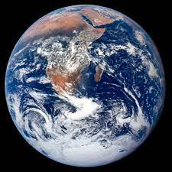

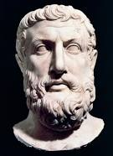

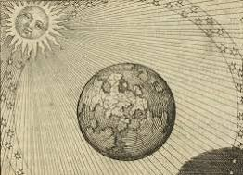
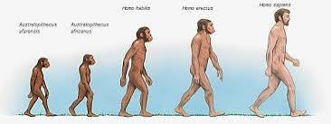
E comme Environnement
Détruire la planète ou la vie humaine?
Un bout de réflexion philosophique
(on a du mal à résister lorsqu’on a la chance d’ëtre en Grèce!...)
Les Grecs bâtirent, entre les 6ème et 3ème siècles avant notre ère, des conceptions de l’Univers pleines de géométrie et de logique, de raisonnements et d’intuitions, parmi lesquelles se trouvait un modèle assez proche de la réalité.
L’Univers a
13,7 Milliards d’années
Notre planète Terre est vieille de
4,5 Milliards d’années
Elle accueille la vie humaine telle que nous la connaissons (homo sapiens) depuis 200.000 ans
Parménide
Pythagore

Slide 4
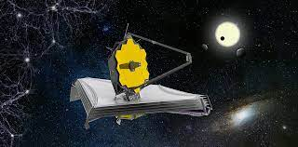


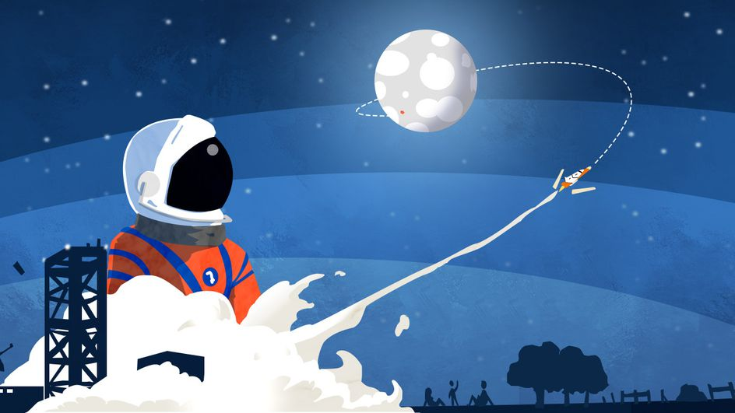

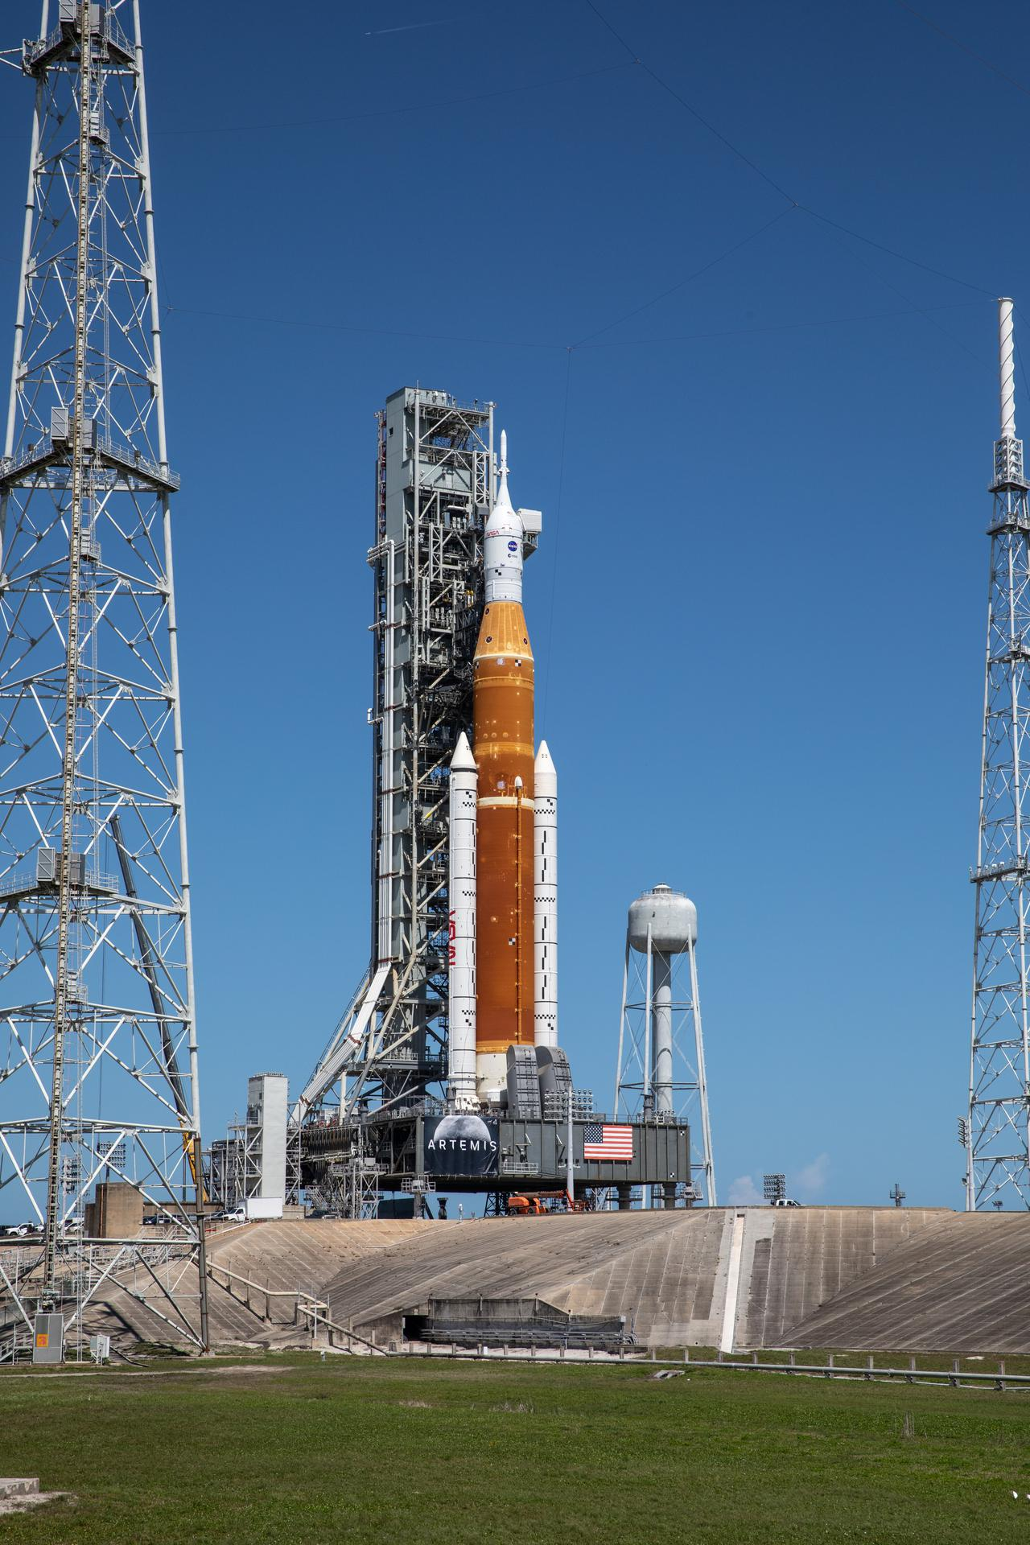


Depuis une vingtaine d’années on tente de chercher d’autres lieux qui pourraient accueillir la vie humaine…
Il est temps d'explorer d'autres systèmes solaires. S'étendre peut être la seule chose qui nous sauve de nous-mêmes ».
« Le changement climatique, l'explosion de la démographie mondiale et une crise énergétique majeure à venir sont, selon Stephen Hawking, les signes avant-coureurs d'une fin du monde. D'après le scientifique, elle devrait arriver bien plus tôt que ce que l'on pouvait craindre.
Images du téléscope James Webb, 2022
Stephen Hawkin, astrophysicien
Tencent Web Summit de Pékin, 5 novembre 2017
"Si l'humanité veut vivre encore un million d'années, notre futur repose sur le fait d'aller là où personne n'est encore allé", Et comme le temps presse, il faudrait que nous nous reposions sur la Lune dans les années 2020, puis que nous nous lancions dans la construction d'une base lunaire dans les 30 années suivantes, sans oublier de visiter de Mars, à partir de 2025 »
Stephen Hawking,
Starmus Festival à Trondheim, en Norvège
"On va remarcher sur la Lune.". Nouvel objectif affiché par la Nasa, l'agence spatiale américaine, qui voit son nouveau programme lunaire entrer dans une nouvelle phase avec le lancement d'Artemis, samedi 3 septembre.
https://www.youtube.com/watch?v=DpoclEowf-k
https://www.francetvinfo.fr/sciences/espace/espace-l-article-a-lire-pour-tout-savoir-de-la-mission-artemis-qui-vise-le-retour-de-l-etre-humain-sur-la-lune_5067814.html
Notes:
La dernière fois qu'un être humain a foulé le sol lunaire remonte à 1972, lors de la mission Apollo 17.

Slide 5
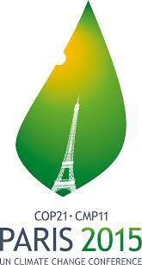
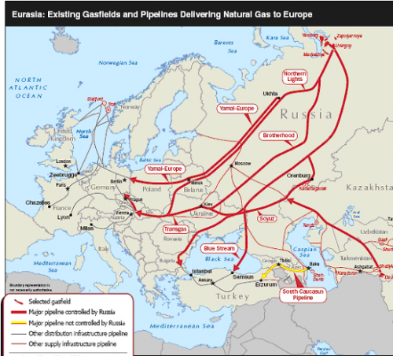



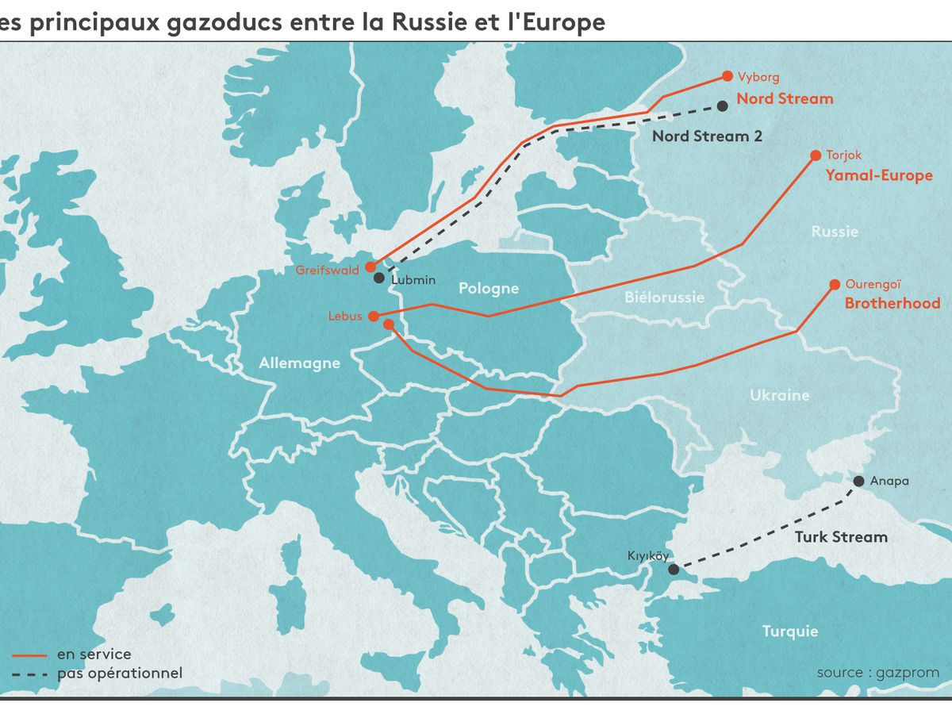
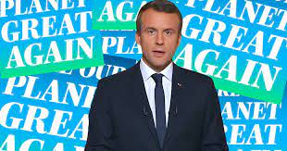




Un enjeu politique global
2022
Notre maison brûle et nous regardons ailleurs. La nature mutilée, surexploitée, ne parvient plus à se reconstituer et nous refusons de l’admettre. L’humanité souffre. Elle souffre de mal-développement, au nord comme au sud, et nous sommes indifférents. La terre et l’humanité sont en péril et nous en sommes tous responsables »
Jacques Chirac
2016
États-Unis : Joe Biden signe le retour du pays dans les Accords de Paris
Quelques heures après avoir prêté serment, le 46e président des États-Unis a décidé le retour des États-Unis dans les Accords de Paris. L'importance de la décision de Joe Biden dépasse l
Guerre russo-ukrainienne
Guerre énergétique Europe/US
2020
Notes:
onald Trump a donc formellement engagé le retrait des Etats-Unis de l’Accord de Paris. Un retrait juridiquement effectif en novembre 2020. Mais politiquement réel depuis que le milliardaire ultra réactionnaire et populiste est arrivé au pouvoir à la Maison Blanche. Cette décision affaiblit bien sûr l’action mondiale visant à atténuer la menace climatique future par le moyen de la réduction progressive des émissions de gaz à effet de serre. Mais elle pourrait bien se révéler un pari risqué pour les Etats-Unis.
Cible privilégiée
S’ils persistent dans cette voie, ils seront demain une cible privilégiée pour toutes les victimes du changement climatique à la recherche de dédommagements pour ses dégâts et d’aide internationale en cas de crise majeure. Une cible qui sera visée pour ses responsabilité de facto dans le bouleversement climatique. Mais le bras d’honneur à la communauté mondiale de Donald Trump fournira les bases juridiques et morales de revendications susceptibles de mettre les USA au ban des nations et, dès lors que le rapport des forces réel le permettra, de lui imposer des sanctions économiques, financières et diplomatiques.
Gaspillage délibéré de l’énergie fossile
Les responsabilités de facto des Etats-Unis dans le bouleversement climatique en cours proviennent de son usage délibérément gaspilleur des énergies fossiles révélé par un niveau d’émissions de gaz à effet de serre par habitant très au dessus d’une population de taille et de niveau de vie comparables comme celle de l’Union Européenne. En voici la démonstration en deux graphiques :
Emissions de CO₂ dues aux énergies fossiles des Etats-Unis en 1990, 2005 et 2017. Les émissions par habitant dépassent les 15 tonnes par an en 2017.Emissions de CO₂ dues aux énergies fossiles des pays de l’Union Européenne en 1990; 2005 et 2017. L’U-E émet un peu plus de 7 tonnes par habitant et par an en 2017, moins de la moitié des émissions aux Etats-Unis d’Amérique.La Convention Climat de l’ONU est pourtant très claire dans ses attendus quant aux responsabilités des pays – et les Etats-Unis de Donald Trump en demeurent signataires, ils ne se sont retirés que de l’Accord de Paris de 2015. En voici trois extraits qui fournissent la base juridique d’une action des pays pauvres victimes des dégâts du changement climatique en cours.
Les Etats-Unis de Donald Trump demeurent donc signataire d’un traité international qui les engage à une « coopération » selon une «responsabilité»qui est «différenciée». Or, la différence des Etats-Unis, c’est qu’ils sont beaucoup plus responsables du changement climatique que la plupart des autres pays du monde en raison de l’énormité de leurs émissions passées et présentes calculées par habitant. Ensuite, le deuxième extrait souligne que chaque pays a «le devoir de faire en sorte que les activités exercées dans les limites de leur juridiction ou sous leur contrôle ne cause pas de dommage à l’environnement dans d’autres Etats». Le changement climatique constitue un dommage à l’environnement. Ce texte permet donc d’attaquer les Etats-Unis pour leur part de responsabilité dans ce dernier par un pays qui en est victime. Enfin, le troisième extrait insiste sur le caractère immédiat (en 1992, date de la Convention….) de l’action à conduire par les pays développés.
Objectif inatteignable
L’Accord de Paris n’est pas un texte anodin à cet égard. Les pays les plus vulnérables au changement climatique ont exigé que l’objectif climatique y soit durci par rapport aux 2°C (de plus que la température pré-industrielle) adoptés en 2009 lors de la COP de Copenhague, avec une formulation visant à se rapprocher le plus possible d’une cible de 1,5°C. Or, cet objectif climatique est inatteignable, car les 1,5°C sont déjà « dans les tuyaux » en raison de l’inertie du système climatique. En revanche, l’intérêt politique de ce durcissement est évidente : dès lors que cette barre sera atteinte, l’Accord de Paris renforcera l’argumentaire juridique et moral à toute demande de réparation de dommage et d’aide internationale pour les pays pauvres les plus atteints par les dégâts du changement climatique.
Aujourd’hui, les Etats-Unis sont à l’abri de toute attaque ou réclamation fondées sur ce texte. Non pour des raisons juridiques ou d’absence d’une Cour de Justice internationale reconnue comme compétente par toutes les parties devant lesquels plaider un tel procès. C’est un pur rapport de force économique, géopolitique et militaire qui empêche une telle démarche. Mais le monde ne restera pas ce qu’il est. Et le déclin des Etats-Unis comme force dominante est inéluctable, ce que montre la réduction de sa part dans la recherche scientifique mondiale (la Chine les talonne), de sa part du PIB mondial (environ 15%), de sa part de la population mondiale (moins de 5%).
Bras d’honneur et pari risqué
L’action de Donald Trump pourrait donc bien se retourner à terme contre les Etats-Unis. En faire la cible privilégiée d’une action coordonnée des pays les plus touchés par le changement climatique. Les positionner en responsables premier de ce bouleversement, bien au delà de leur part réelle d’ailleurs. Leur adjoindre de manière durable un opprobre moral susceptible de renverser toute image positive que leur soft power a permis de construire malgré la violence de leurs actions à travers le monde. Nul ne peut dire aujourd’hui quelles seront les conséquences du bras d’honneur trumpien au monde, mais il pourrait bien avoir tenté un pari très risqué pour son pays.
Sylvestre Huet
PS : la Convention Climat de l’ONU devrait être au programme scolaire et universitaire de tous les élèves et étudiants (sans parler de la formation des journalistes…), de même que les bases scientifiques du dossier climat.

Slide 6
devenu un enjeu économique majeur en moins de 10 ans …..
2018
Notes:
onald Trump a donc formellement engagé le retrait des Etats-Unis de l’Accord de Paris. Un retrait juridiquement effectif en novembre 2020. Mais politiquement réel depuis que le milliardaire ultra réactionnaire et populiste est arrivé au pouvoir à la Maison Blanche. Cette décision affaiblit bien sûr l’action mondiale visant à atténuer la menace climatique future par le moyen de la réduction progressive des émissions de gaz à effet de serre. Mais elle pourrait bien se révéler un pari risqué pour les Etats-Unis.
Cible privilégiée
S’ils persistent dans cette voie, ils seront demain une cible privilégiée pour toutes les victimes du changement climatique à la recherche de dédommagements pour ses dégâts et d’aide internationale en cas de crise majeure. Une cible qui sera visée pour ses responsabilité de facto dans le bouleversement climatique. Mais le bras d’honneur à la communauté mondiale de Donald Trump fournira les bases juridiques et morales de revendications susceptibles de mettre les USA au ban des nations et, dès lors que le rapport des forces réel le permettra, de lui imposer des sanctions économiques, financières et diplomatiques.
Gaspillage délibéré de l’énergie fossile
Les responsabilités de facto des Etats-Unis dans le bouleversement climatique en cours proviennent de son usage délibérément gaspilleur des énergies fossiles révélé par un niveau d’émissions de gaz à effet de serre par habitant très au dessus d’une population de taille et de niveau de vie comparables comme celle de l’Union Européenne. En voici la démonstration en deux graphiques :
Emissions de CO₂ dues aux énergies fossiles des Etats-Unis en 1990, 2005 et 2017. Les émissions par habitant dépassent les 15 tonnes par an en 2017.Emissions de CO₂ dues aux énergies fossiles des pays de l’Union Européenne en 1990; 2005 et 2017. L’U-E émet un peu plus de 7 tonnes par habitant et par an en 2017, moins de la moitié des émissions aux Etats-Unis d’Amérique.La Convention Climat de l’ONU est pourtant très claire dans ses attendus quant aux responsabilités des pays – et les Etats-Unis de Donald Trump en demeurent signataires, ils ne se sont retirés que de l’Accord de Paris de 2015. En voici trois extraits qui fournissent la base juridique d’une action des pays pauvres victimes des dégâts du changement climatique en cours.
Les Etats-Unis de Donald Trump demeurent donc signataire d’un traité international qui les engage à une « coopération » selon une «responsabilité»qui est «différenciée». Or, la différence des Etats-Unis, c’est qu’ils sont beaucoup plus responsables du changement climatique que la plupart des autres pays du monde en raison de l’énormité de leurs émissions passées et présentes calculées par habitant. Ensuite, le deuxième extrait souligne que chaque pays a «le devoir de faire en sorte que les activités exercées dans les limites de leur juridiction ou sous leur contrôle ne cause pas de dommage à l’environnement dans d’autres Etats». Le changement climatique constitue un dommage à l’environnement. Ce texte permet donc d’attaquer les Etats-Unis pour leur part de responsabilité dans ce dernier par un pays qui en est victime. Enfin, le troisième extrait insiste sur le caractère immédiat (en 1992, date de la Convention….) de l’action à conduire par les pays développés.
Objectif inatteignable
L’Accord de Paris n’est pas un texte anodin à cet égard. Les pays les plus vulnérables au changement climatique ont exigé que l’objectif climatique y soit durci par rapport aux 2°C (de plus que la température pré-industrielle) adoptés en 2009 lors de la COP de Copenhague, avec une formulation visant à se rapprocher le plus possible d’une cible de 1,5°C. Or, cet objectif climatique est inatteignable, car les 1,5°C sont déjà « dans les tuyaux » en raison de l’inertie du système climatique. En revanche, l’intérêt politique de ce durcissement est évidente : dès lors que cette barre sera atteinte, l’Accord de Paris renforcera l’argumentaire juridique et moral à toute demande de réparation de dommage et d’aide internationale pour les pays pauvres les plus atteints par les dégâts du changement climatique.
Aujourd’hui, les Etats-Unis sont à l’abri de toute attaque ou réclamation fondées sur ce texte. Non pour des raisons juridiques ou d’absence d’une Cour de Justice internationale reconnue comme compétente par toutes les parties devant lesquels plaider un tel procès. C’est un pur rapport de force économique, géopolitique et militaire qui empêche une telle démarche. Mais le monde ne restera pas ce qu’il est. Et le déclin des Etats-Unis comme force dominante est inéluctable, ce que montre la réduction de sa part dans la recherche scientifique mondiale (la Chine les talonne), de sa part du PIB mondial (environ 15%), de sa part de la population mondiale (moins de 5%).
Bras d’honneur et pari risqué
L’action de Donald Trump pourrait donc bien se retourner à terme contre les Etats-Unis. En faire la cible privilégiée d’une action coordonnée des pays les plus touchés par le changement climatique. Les positionner en responsables premier de ce bouleversement, bien au delà de leur part réelle d’ailleurs. Leur adjoindre de manière durable un opprobre moral susceptible de renverser toute image positive que leur soft power a permis de construire malgré la violence de leurs actions à travers le monde. Nul ne peut dire aujourd’hui quelles seront les conséquences du bras d’honneur trumpien au monde, mais il pourrait bien avoir tenté un pari très risqué pour son pays.
Sylvestre Huet
PS : la Convention Climat de l’ONU devrait être au programme scolaire et universitaire de tous les élèves et étudiants (sans parler de la formation des journalistes…), de même que les bases scientifiques du dossier climat.

Slide 7
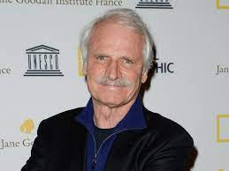

De la prise de conscience du réchauffement climatique
2000-2010
« Le film d’Al Gore a plus fait en 1 heure et demi pour l’écologie que moi en 10 ans »
Yann Arthus-Bertrand
Prise de conscience brutale, généralisée de la question du changement climatique et de ses multiples manifestations.. mais pas encore de sens de l’urgence
Notes:
C’est également la fin du Protocole de Kyoto « marketé » par les économistes comme le 3X20 décliné pays par pays pour réduire les émissions de CO2, les consommations d’énergie, et accroitre la part des énergies renouvelables C’est le temps de la « transition énergétique ».
C’est le temps de la « construction d’un monde post-carbone », une utopie… il y a quelques années à transformer en réalité daté!

Slide 8

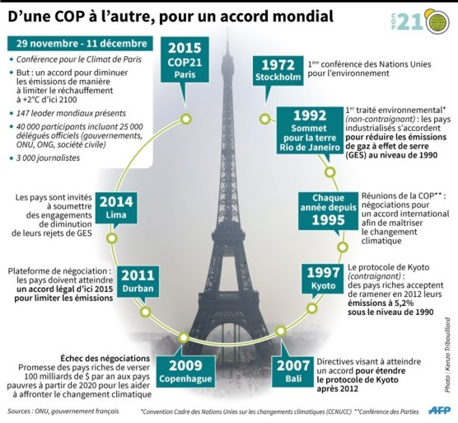

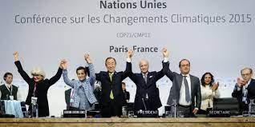
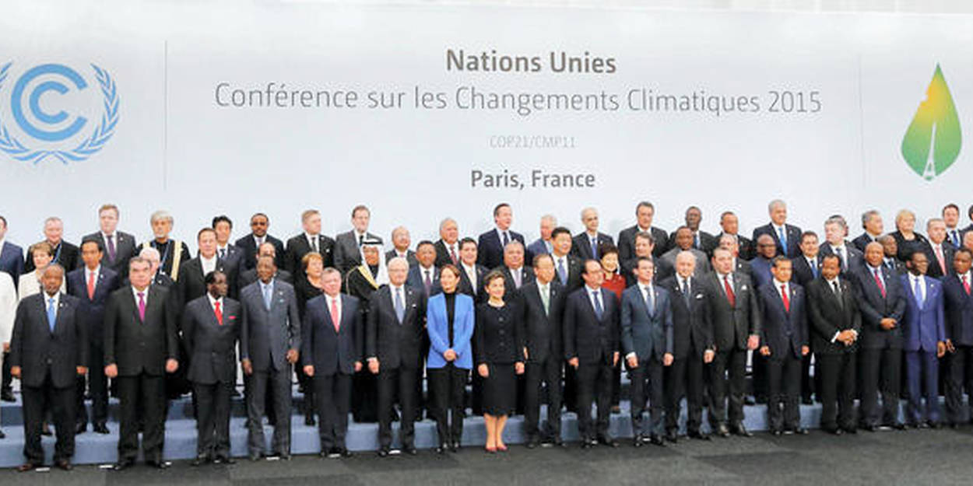
à la Transition Énergétique Ecologique et Sociale…
La part du produit national revenant aux 1 % les plus riches a augmenté dans la plupart des pays. En 2015, près de la moitié de la population mondiale était toujours en dessous du seuil de pauvreté avec 5,5 dollars/jour.
2010-2020
La décennie du passage à l’action!
Chacun se mobilise avec ses moyens et encore beaucoup de débats sur les coûts de la non-action vs l’investissement dans des moyens de lutte active en divisant les défenseurs de l’ancien monde et ceux du nouveau monde, de plus en plus convaincus sur la base d’éléments objectifs et partagés de l’importance d’agir
En 2015, un nouveau programme mondial audacieux pour éradiquer la pauvreté à horizon 2030 et poursuivre un avenir durable a été adopté à l’unanimité par les 193 Etats membres des Nations Unies.
« Nous embarquons ensemble sur la voie du développement durable, pour nous consacrer collectivement à la poursuite du développement mondial et d’une coopération mutuellement bénéfique, susceptible d’apporter d’énormes gains à tous les pays et toutes les régions du monde »
Déclaration adoptée par les Etats membres
Adopté par 196 Parties lors de la COP 21 à Paris, le 12 décembre 2015, l’Accord de Paris est entré en vigueur le 4 novembre 2016. Son objectif est de limiter le réchauffement climatique à un niveau bien inférieur à 2, de préférence à 1,5 degré Celsius, par rapport au niveau préindustriel.
Notes:
C’est également la fin du Protocole de Kyoto « marketé » par les économistes comme le 3X20 décliné pays par pays pour réduire les émissions de CO2, les consommations d’énergie, et accroitre la part des énergies renouvelables C’est le temps de la « transition énergétique ».
C’est le temps de la « construction d’un monde post-carbone », une utopie… il y a quelques années à transformer en réalité daté!

Slide 9




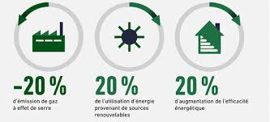
au pari de la neutralité carbone en Europe
2020
Fin 2019: Agenda de la nouvelle Commission européenne avec la feuille de route du Pacte Vert: projet phare ayant pour ambition la mise en œuvre d’un programme de transformation structurelle de l'économie européenne visant à atteindre la neutralité climatique d'ici 2050 et ainsi convertir l’Europe en premier continent neutre en carbone.
Une année « tournant » terrible à l’égard de l’environnement en général et de la vulnérabilité de la vie humaine sur notre planète
« La crise du Covid-19 peut nous aider à construire le monde d’après » Cyrille Dion
Fin de l’ère 3X20… démarrage du Green Deal
Notes:
C’est également la fin du Protocole de Kyoto « marketé » par les économistes comme le 3X20 décliné pays par pays pour réduire les émissions de CO2, les consommations d’énergie, et accroitre la part des énergies renouvelables C’est le temps de la « transition énergétique ».
C’est le temps de la « construction d’un monde post-carbone », une utopie… il y a quelques années à transformer en réalité daté!

Slide 10
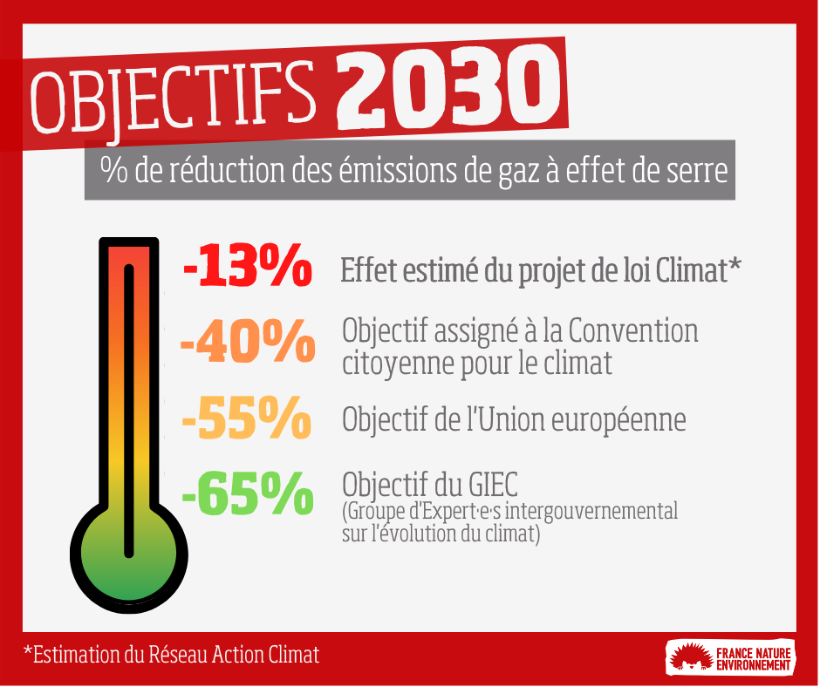

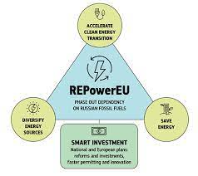
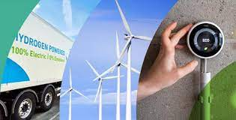

2021-2030-... 2050
avec des obstacles….
Le paquet « Fit for 55 » tant attendu de la Commission européenne, destiné à faciliter une réduction des émissions de gaz à effet de serre de l’Union européenne de 55 % d’ici 2030 par rapport à 1990, a pour mission principale de faire des années 2020 une décennie de transformation pour l’action climatique.
Guerre russo-ukrainienne
Accélérateur à moyen terme de l’indépendance énergétique?
Période d’accélération et d’investissements conséquents à allouer à un retour à la croissance, vue comme prioritairement verte et de nature à construire un monde post-carbone.
RePowerEU
mais avec un coût extrêmement élevé à court terme et des risques d’arbitrage plus ou moins pertinents…
✔️Boucliers énergétiques vs investissements en efficacité énergétique
✔️Importations de GNL de schiste…
Notes:
C’est également la fin du Protocole de Kyoto « marketé » par les économistes comme le 3X20 décliné pays par pays pour réduire les émissions de CO2, les consommations d’énergie, et accroitre la part des énergies renouvelables C’est le temps de la « transition énergétique ».
C’est le temps de la « construction d’un monde post-carbone », une utopie… il y a quelques années à transformer en réalité daté!

Slide 11
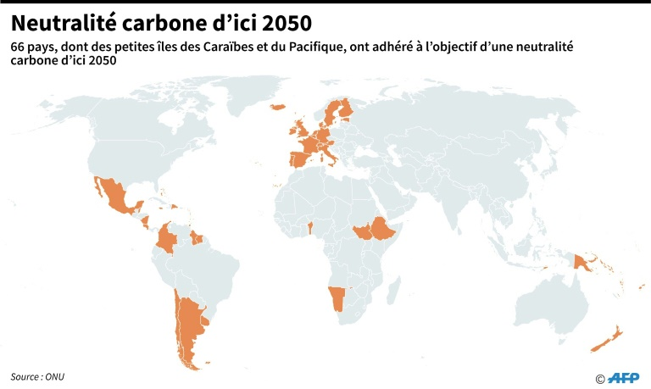


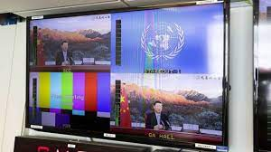
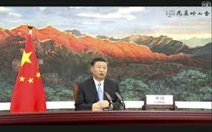
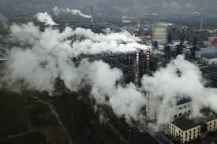
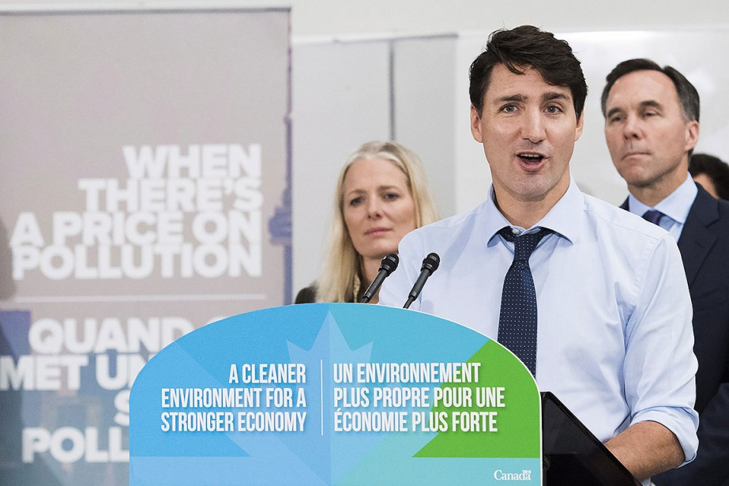
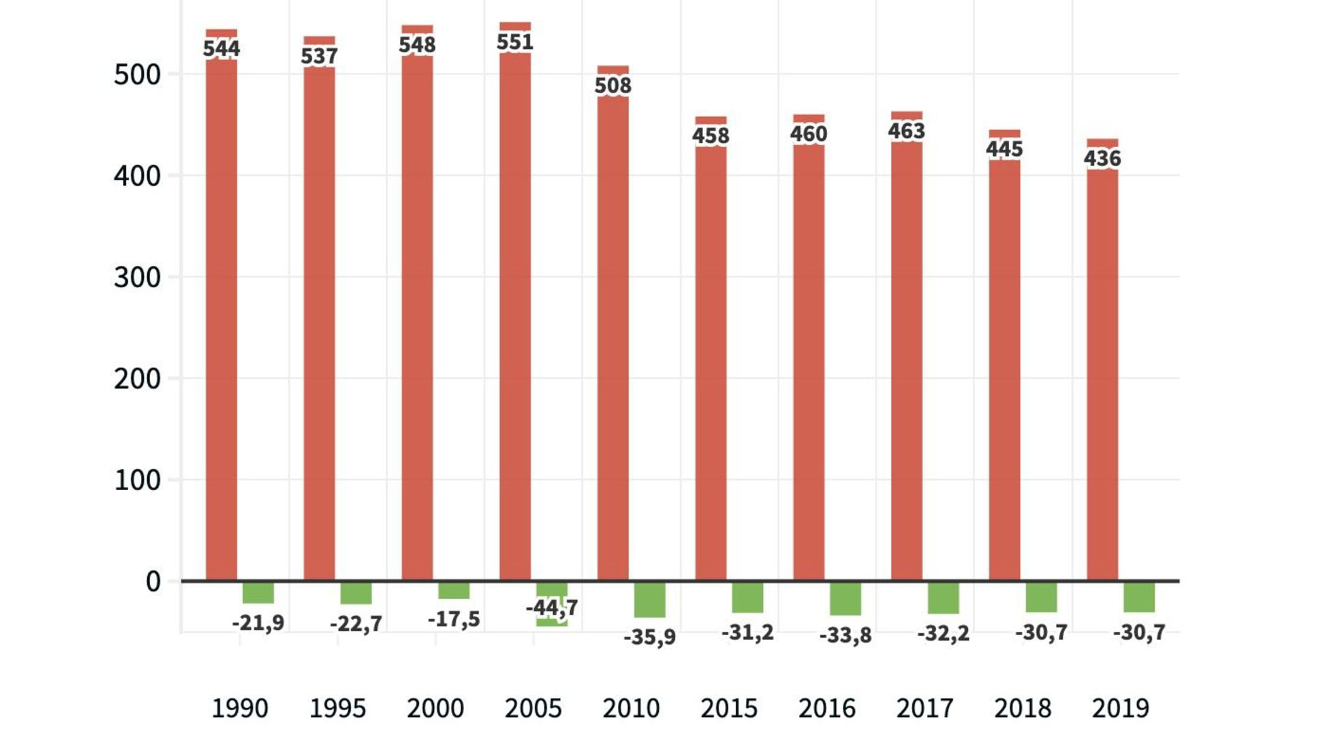
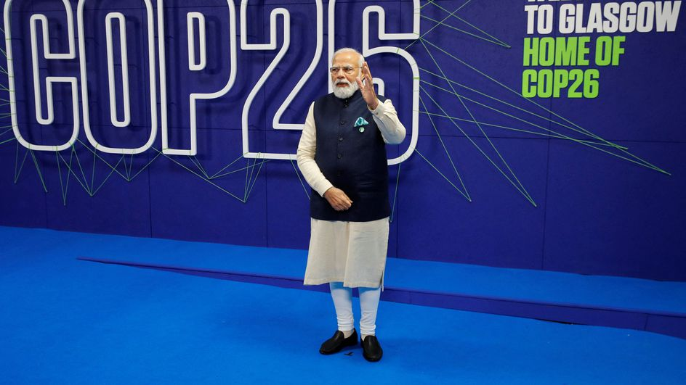
Le « netzero » dans le monde
MBS, Arabie Saoudite
La neutralité carbone est l’équilibre, à l’échelle mondiale, entre les émissions et les absorptions de CO₂anthropiques sur une période donnée…
mais le chemin à parcourir est ardu…
Justin Trudeau, Canada
Xi Jiping vise la neutralité carbone à l’horizon 2060
(Annonce Septembre 2020)
Modi, Inde
Neutralité carbone 2070
Notes:
C’est également la fin du Protocole de Kyoto « marketé » par les économistes comme le 3X20 décliné pays par pays pour réduire les émissions de CO2, les consommations d’énergie, et accroitre la part des énergies renouvelables C’est le temps de la « transition énergétique ».
C’est le temps de la « construction d’un monde post-carbone », une utopie… il y a quelques années à transformer en réalité daté!

Slide 12

« Un pessimiste voit la difficulté dans chaque opportunité, un optimiste voit l'opportunité dans chaque difficulté »
Winston Churchill

Slide 13
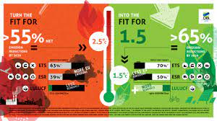
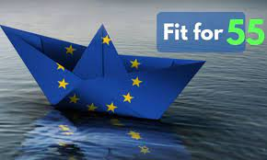
De nouvelles règles et de nouveaux moyens
En Europe
FIT FOR 55: La feuille de route post 3X20
Un paquet inédit pour le climat
Le 14 Juillet 2021, la Commission européenne présentait un dispositif d’une ampleur inégalée :
un ensemble de 12 propositions pour mettre l’Europe sur la trajectoire d’une réduction de 55% des émissions de gaz à effet de serre en 2030 (par rapport à 1990).
Cette démarche baptisée « Fit for 55 » s’inscrit dans le prolongement du vote de cet objectif par le Parlement européen (en décembre 2019), de son « Pacte vert » (ou Green deal) et de l’objectif d’une neutralité carbone en 2050.
Réduire de 55% les émissions de GES en 2030 (vs 1990)
Paquet de propositions très dense
Textes de milliers de pages
avec des études d’impact approfondies
Analyse des propositions pas les Etats membres
Validation de la trajectoire
neutralité carbone réaliste et juste
(Présidence slovène)
Mise en œuvre des plans d’actions à partir de
S1 2022
(Présidence Française de l’UE)
Notes:
« Fit for 55 » : un nouveau cycle de politiques européennes pour le climat
Partager
Tweeter
Publier
Imprimer
Le Jeudi 15 juillet 2021
La France se félicite de la publication par la Commission européenne de propositions d’actions concrètes pour accélérer la lutte contre le changement climatique, atteindre la neutralité climatique en 2050 et tenir l’objectif de réduction des émissions de gaz à effet de serre de 55% au moins en 2030 par rapport à 1990. Appelé « Fit for 55 » (« Paré pour 55 »), ce paquet de 12 propositions législatives confirme l’intention, partagée par la France, de la Commission européenne de placer l’Europe à l’avant-garde du combat climatique.
Cet objectif représente un défi majeur pour la décennie à venir, alors que l’Europe a réduit ses émissions de 23% entre 1990 et 2018, devenant le seul continent au monde à prouver qu’il était possible de réduire les émissions tout en connaissant une croissance économique forte. En effet dans le même temps, les émissions ont augmenté de 67% à l’échelle mondiale.
La France salue le travail réalisé par la Commission, qui reprend un certain nombre de priorités françaises telles que le mécanisme d’ajustement carbone aux frontières. Ces propositions vont désormais faire l’objet de négociations approfondies pendant plusieurs mois au sein du Parlement européen et du Conseil des ministres, qui représente les Etats membres. La Présidence française de l’Union européenne qui débutera en janvier 2022 permettra de faire avancer ces négociations, après les premiers échanges sous présidence slovène.
Un volontarisme européen essentiel pour le combat climatique
La France fait partie des premiers Etats européens à avoir soutenu l’adoption de la neutralité carbone dès 2018, au moment où Donald Trump essayait de déstabiliser l’Accord de Paris. La France a initié le mouvement à Sibiu le 8 mai 2019, avec 7 autres Etats-membres qui appelaient l’Union européenne à se fixer un objectif de neutralité carbone pour 2050. Cet objectif a été par la suite endossé par le Conseil européen, qui a ensuite défini, en décembre 2020, un objectif collectif pour l’Union européenne d’une réduction nette des émissions de gaz à effet de serre dans l'UE d'au moins 55 % d'ici 2030 par rapport aux niveaux de 1990, objectif porté très tôt par le Président de la République.
L’action en faveur du climat à l’échelle européenne est cruciale pour au moins trois raisons :
L’Union dispose d’une capacité d’entraînement sur le reste du monde. Si elle est exemplaire, l’Union est capable d’influencer au-delà de ses frontières, en particulier dans la perspective de la COP 26.
C’est uniquement à cette échelle que des mécanismes comme le marché carbone européen (ETS) fonctionnent et que des innovations comme le mécanisme d’ajustement carbone aux frontières feront sens.
Cela permet enfin de garantir une bonne coordination de l’effort climatique et une équité entre les Etats-Membres et entre les Européens.
Annexe – le contenu du paquet « Fit for 55 »
Une transformation globale des économies européennes
Les propositions législatives du paquet proposé par la Commission européenne aujourd’hui visent à traduire concrètement l’objectif de réduction des émissions d’au moins 55% d’ici 2030, nécessaire pour respecter la trajectoire fixée par l’Accord de Paris.
Ce nouveau paquet ambitieux de 12 propositions législatives touche l’ensemble des secteurs de l’économie : industrie, transports, bâtiment, agriculture ou encore forêt. Cette approche globale correspond à celle que la France a adopté avec le plan France Relance et le projet de loi Climat et Résilience : c’est ce qui permet d’avoir un plan d’action crédible, concentré sur les résultats, l’efficacité et la justice sociale des politiques climatiques.
Les propositions comprennent aussi bien :
Des logiques de renforcement et d’extension du marché carbone à des secteurs qui n’étaient pas concernés jusqu’à présent comme le secteur maritime. La Commission prévoit aussi de mettre fin aux quotas gratuits sur le secteur aérien, que la France a soutenu puisque c’était une des propositions de la Convention citoyenne pour le climat.
Des mesures d’équité pour nos industriels face à des concurrents d’autres régions du monde qui ne sont pas soumis aux mêmes règles climatiques avec le mécanisme d’ajustement carbone aux frontières.
Des logiques d’accélération de la décarbonation de secteurs comme l’automobile ou le bâtiment avec des normes climatiques de plus en plus exigeantes, suivant l’exemple de la France qui a fixé dès 2017 un objectif de fin de vente des voitures thermiques en 2040.
Le développement de nos puits de carbone, c’est-à-dire de notre capacité à entretenir et protéger nos forêts et à changer nos pratiques agricoles pour absorber du CO2 et atteindre la neutralité carbone.
Le Gouvernement salue en particulier la proposition de la Commission d’instaurer un mécanisme d’ajustement carbone aux frontières (MACF) qui représente un changement culturel majeur en Europe et une avancée diplomatique réelle. Cet outil est indispensable pour assurer l’efficacité de nos politiques de lutte contre le changement climatique en permettant d’éviter les fuites de carbone, c’est-à-dire les délocalisations d’activités vers des pays n’ayant pas les mêmes ambitions de limitation des émissions que les nôtres, dans un cadre compatible avec les règles du commerce international et en transparence avec les pays partenaires de l’Union. De nombreux Etats membres et une nette majorité des parlementaires européens s’y sont ralliés.
Par ailleurs, après avoir été l’un des premiers pays au monde à fixer une date de fin des ventes de véhicules thermiques en 2040, la France partage l’objectif d’accélération de cette trajectoire. C’est une nouvelle avancée pour la décarbonation du secteur des transports, mais aussi un défi technologique, économique et social majeur. Il apparaît nécessaire de conserver une approche technologique ouverte qui n’exclut pas les véhicules hybrides rechargeables performants et de prévoir un accompagnement pour la filière automobile, en particulier pour les sous-traitants et les salariés.
La Commission Européenne a proposé d’étendre le marché du carbone aux secteurs des transports et du bâtiment. La France est réservée sur la pertinence de ce dispositif et ses conséquences sur les ménages et les petites entreprises. Elle poursuivra les échanges pour s’assurer que la justice sociale et la solidarité demeurent au cœur de l’action climatique.
La nécessité de traduire de manière efficace ces propositions durant les mois à venir
Ce paquet de propositions est extrêmement dense. Les textes présentés représentent plusieurs milliers de pages, avec des études d’impact approfondies.
La France va analyser les propositions de la Commission avec attention, pour s’assurer qu’elles proposent une transition vers la neutralité carbone crédible, efficace pour le climat, réaliste pour nos entreprises et juste pour nos citoyens.
La présidence slovène s’est organisée pour que les Etats membres puissent examiner rapidement l’ensemble de ces textes.
La France est consciente de la responsabilité qui lui incombera au premier semestre 2022 et aura à cœur de faire avancer ce dossier emblématique pendant sa présidence du Conseil de l’Union européenne.

Slide 14
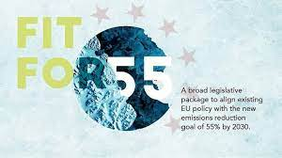
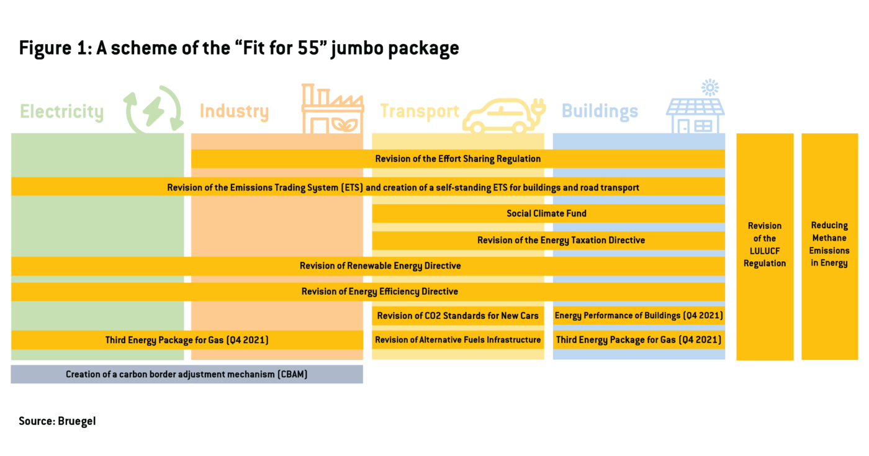
De nouvelles règles et de nouveaux moyens
Le budget à long terme de l’UE, associé à NextGenerationEU (NGEU) — l’instrument temporaire destiné à stimuler la reprise —, constituera le plus vaste train de mesures de relance jamais financé en Europe.
Un montant total de 2 018 milliards d’euros en peux courants* contribuera à la reconstruction de l’Europe de l’après-COVID-19, une Europe plus verte, plus numérique et plus résiliente.
Refonte du marché du carbone
Fin des quotas carbone gratuits pour l’aviation
Mécanisme d’ajustement carbone aux frontières
Fin des voitures thermiques en 2035
Déploiement d’infrastructures de distribution des carburants alternatifs
Augmentation de la part des carburants durables pour l’aviation
Incitation à l’utilisation des carburants durables dans le secteur maritime
Doublement de la part des énergies renouvelables (de 32 à 40% du mix à horizon 2030)
Refonte de la fiscalité de l’énergie
Répartition des efforts climatiques entre Etats membres en tenant compte du PIB/habitant
Réduction de la facture énergétique des bâtiments (X2 des obligations en termes d’efficacité énergétique, lutte contre les passoires thermiques et rénovation des bâtiments publics à hauteur de 3%/an)
Création de puits de carbone (310 mlns de tonnes de CO2 absorbées par les puits de carbone naturels d’ici à 2030 et rendre neutre les secteurs de l’agriculture et de la foresterie à 2050
https://ec.europa.eu/info/strategy/recovery-plan-europe_fr
https://www.touteleurope.eu/environnement/pacte-vert-europeen-les-12-mesures-proposees-par-la-commission-pour-une-reduction-des-emissions-carbone/
Notes:
Pacte vert européen : 12 mesures proposées par la Commission pour une réduction des émissions carbone (16/7/2021)
Face au réchauffement climatique, la Commission européenne a lancé une vaste offensive législative. Mercredi 14 juillet, ce ne sont pas moins de 12 mesures juridiquement contraignantes qui ont été proposées (cinq directives et sept règlements) par Bruxelles afin de baisser de 55 % les émissions de gaz à effet de serre par rapport aux niveaux de 1990 d’ici à 2030. L’objectif a été voté par les Etats membres de l’Union européenne et le Parlement européen fin juin, une première étape vers l’ambition d’atteindre la neutralité carbone à l’horizon 2050, colonne vertébrale du Pacte vert pour l’Europe.
Au sein du plan de bataille de l’exécutif européen, intitulé “Fit for 55” (“Ajustement à l’objectif 55”), figurent notamment la mise en place d’une taxe carbone aux frontières de l’Union européenne, l’extension et le renforcement du marché européen du carbone ou encore la fin de la vente des voitures thermiques pour 2035. Tour d’horizon de ces 12 actes législatifs, que la Commission entend faire adopter à partir de 2023. Des propositions aux enjeux majeurs et qui devraient faire l’objet d’intenses débats entre Etats membres et députés européens tant leur portée est inédite.
1. Refonte du marché du carbone
Il s’agit d’une des mesures phares avancées par Bruxelles. Mis en place en 2005, le système d’échange de quotas d’émission (SEQE) établit un prix de la tonne de CO2 pour certains secteurs aux activités fortement émettrices. Un système de pollueur payeur destiné à rendre les entreprises plus vertueuses.
Pendant des années, les acteurs économiques et industriels bénéficiaient de quotas carbone au nombre trop élevé, et le prix de la tonne était trop faible pour qu’il les incite à réduire leurs émissions. Si après une première réforme en 2018 le marché du carbone a connu une envolée, devenant ainsi plus contraignant pour les entreprises, la Commission européenne souhaite aller plus loin. Pour que le prix des quotas continue d’augmenter, et ce de manière bien plus conséquente, Bruxelles propose une nouvelle directive encadrant le marché des émissions carbone. Celle-ci conduirait à une nette baisse des tonnes de CO2 disponibles, ce qui ferait mécaniquement renchérir leur valeur.
Autre frein à l’efficacité du système d’échange de quotas visé par l’exécutif européen : le nombre de secteurs concernés par ce marché, encore relativement restreint. La refonte du texte prévoit donc aussi une extension du système au transport routier, au secteur maritime et au bâtiment, qui n’étaient jusque-là pas concernés, via le lancement d’un marché du carbone distinct. Enfin, une partie de ces nouveaux revenus permettra d’alimenter le Fonds social pour le climat, destiné à soutenir les citoyens européens les plus démunis dans la transition écologique. En effet, l’extension des quotas carbone aux secteurs du transport routier ou encore du bâtiment fait craindre à certains observateurs, dont plusieurs eurodéputés, que le surcoût entraîné pour les industriels ne soit répercuté sur les prix des logements ou des produits. En parallèle, ces nouvelles rentrées d’argent alimenteront également le Fonds pour l’innovation, destiné à promouvoir des initiatives industrielles.
Fin des quotas de carbone gratuits pour l’aviation
Depuis 2012, les vols à l’intérieur des frontières de l’Union sont couverts par le système d’échange de quotas d’émission. Mais la majeure partie de ces “permis de polluer” sont pour l’heure attribués à titre gratuit aux compagnies aériennes. La Commission envisage de supprimer ces quotas accordés gracieusement par le biais d’une directive. La suppression serait progressive et deviendrait totale en 2027.
3. Mécanisme d’ajustement carbone aux frontières
Autre proposition majeure de “Fit for 55”, ce mécanisme aurait pour fonction d’empêcher que les efforts climatiques et environnementaux de l’Europe ne viennent saper sa compétitivité internationale. Dans une proposition de règlement, la Commission européenne pousse pour la mise en place d’une taxe carbone aux frontières des Vingt-Sept. Concrètement, l’idée est d’appliquer des droits de douane spécifiques aux importations de certains biens produits dans des pays où les normes environnementales sont plus souples que dans l’UE.
Avec cette législation, l’objectif est double. D’une part, le mécanisme doit faire barrage à ce que la Commission appelle des “fuites de carbone”, à savoir un déplacement des activités industrielles vers des lieux aux conditions de production moins contraignantes. La taxe limiterait, voire annulerait, ainsi les avantages de telles délocalisations, qui compliqueraient la réduction des émissions de gaz à effet de serre au niveau mondial. D’autre part, le reste du monde serait ainsi encouragé à rehausser ses exigences climatiques. Afin de respecter la libre concurrence et les règles de l’OMC, la mise en place de ce mécanisme d’ajustement carbone aux frontières s’accompagne de la suppression des quotas gratuits pour les entreprises européennes. Ces deux réformes coordonnées permettent de ne pas avantager ou pénaliser une entreprise en fonction de son pays d’origine et de son lieu de production.
Fin des voitures thermiques en 2035
Cette révision du règlement sur les émissions des voitures et camionnettes neuves est peut-être la mesure du “paquet climat” dont l’impact sera le plus mesurable par les citoyens. Car avec cette proposition, la Commission frappe très fort. En effet, les véhicules neufs vendus en 2030 devraient produire en moyenne 55 % d’émissions carbone en moins par rapport aux niveaux constatés en 2021.
Et en 2035, la dynamique s’accélérerait encore, puisque les voitures et camionnettes mises sur le marché ne devraient plus émettre de CO2. Ce qui signifie donc que les voitures à moteur thermique (essence ou diesel) ne pourraient plus être vendues à compter de cette date. Seuls des véhicules électriques ou à hydrogène seraient alors mis en circulation.
5. Déploiement d’infrastructures de distribution des carburants alternatifs
Dans l’optique de la suppression des voitures à moteur thermique, la Commission propose aussi via un règlement d’imposer aux Etats membres une multiplication des points de recharge pour les voitures électriques et des stations de ravitaillement pour les véhicules à hydrogène. Les premières devraient disposer de points de recharge tous les 60 kilomètres et les seconds de stations de ravitaillement disposées tous les 150 kilomètres.
6. Augmentation de la part des carburants durables pour l’aviation
La Commission européenne espère aussi appuyer le développement et une utilisation accrue de carburants durables dans l’aviation. Le règlement “ReFuelEU Aviation” a pour but de contraindre les fournisseurs de carburants à augmenter la part de carburants faiblement carbonés lors du ravitaillement des avions dans les aéroports des pays de l’Union européenne.
7. Incitation à l’utilisation de carburants durables dans le secteur maritime
Sur mer, la Commission européenne applique la même logique que sur terre et dans les airs. Elle entend donc également aboutir à une réduction des émissions carbone. Avec une approche néanmoins légèrement différente de celle privilégiée pour le secteur aérien. Si pour dernier, c’est au fournisseur de proposer un carburant plus propre, dans le secteur maritime, c’est au propriétaire du navire de garantir un approvisionnement moins polluant en matière d’émissions carbone. Ces nouvelles contraintes sont détaillées dans le règlement “FuelEU Maritime”.
8. Doublement de la part des énergies renouvelables
Selon l’Office européen des statistiques Eurostat, les énergies renouvelables représentaient près de 20 % de la consommation finale brute d’énergie de l’UE en 2019. Des chiffres encore insuffisants étant donné que 75 % des émissions de gaz à effet de serre des Vingt-Sept proviennent de la production de l’énergie et de son utilisation.
A l’heure actuelle, l’objectif pour 2030 est de faire grimper cette part à 32 % d’ici à 2030. Mais la Commission européenne a présenté le 14 juillet une révision de la directive sur les énergies renouvelables qui fixe la barre encore plus haut. S’il était adopté en l’état, le texte acterait une ambition européenne à 40 % d’énergies vertes dans le mix énergétique de l’UE.
9. Refonte de la fiscalité de l’énergie
Pour assurer la transition souhaitée vers les énergies vertes, la Commission européenne mise aussi sur la fiscalité. Elle entend ainsi réviser la directive sur la taxation de l’énergie, pour que l’imposition des produits énergétiques soit en adéquation avec les ambitions climatiques et énergétiques de l’UE. Ce qui n’est pas le cas actuellement, la législation permettant toujours des exonérations et des taux réduits sur les énergies fossiles, qui encouragent leur consommation. Pour Bruxelles, ce texte aurait pour effet de réduire une concurrence fiscale entre Etats membres ayant un impact négatif sur la réduction des émissions de gaz à effet de serre.
10. Répartition des efforts climatiques entre Etats membres
Le règlement proposé a pour but de fixer des objectifs renforcés aux pays de l’UE dans la réduction de leurs émissions carbone pour les secteurs du bâtiment, des transports routier et maritime intérieur, les petites industries, les déchets et l’agriculture. Les cibles assignées à chaque Etat seraient notamment calculées en fonction du PIB par habitant, afin de tenir compte de leurs situations inégales.
11. Réduction de la facture énergétique des bâtiments
Avec cette proposition de directive, c’est l’efficacité énergétique des constructions qui est ciblée, afin de mener plus en avant la lutte contre les “passoires thermiques”. Les Etats membres verraient leurs obligations en matière d’économies d’énergie des bâtiments multipliée par deux. Par ailleurs, le secteur public serait tenu de rénover 3 % de ses constructions chaque année.
12. Créations massives de puits de carbone naturels
Pour atteindre la neutralité climatique en 2050, l’UE pourra difficilement totalement cesser d’émettre des gaz à effet de serre dus aux activités économiques. C’est pourquoi, elle a besoin de développer des puits de carbone naturels, qui permettent l’absorption des excès d’émissions, tels que les forêts.
Le règlement présenté le 14 juillet fixe un objectif européen de 310 millions de tonnes de CO2 absorbées par les puits de carbone naturels d’ici à 2030. La Commission européenne souhaiterait par ailleurs que les secteurs de l’agriculture et de la foresterie soient climatiquement neutres à l’horizon 2035.
Avec cette proposition de directive, c’est l’efficacité énergétique des constructions qui est ciblée, afin de mener plus en avant la lutte contre les “passoires thermiques”. Les Etats membres verraient leurs obligations en matière d’économies d’énergie des bâtiments multipliée par deux. Par ailleurs, le secteur public serait tenu de rénover 3 % de ses constructions chaque année.
Fit for 55 marque le moment de vérité climatique en Europe
le 14 juillet 2021
Avec Fit for 55, l’Europe est le premier acteur mondial à transformer un objectif de zéro net à long terme en politiques concrètes, marquant l’entrée de la politique climatique dans la vie quotidienne de tous les citoyens et entreprises.
L’auteur remercie Maria Demertzis, Guntram B. Wolff et Georg Zachmann pour leurs commentaires sur les versions précédentes.
Le paquet « Fit for 55 » tant attendu de la Commission européenne, destiné à faciliter une réduction des émissions de gaz à effet de serre de l’Union européenne de 55 % d’ici 2030 par rapport à 1990, a pour mission principale de faire des années 2020 une décennie de transformation pour l’action climatique. Si elles sont acceptées et mises en œuvre, les propositions Fit for 55 (Figure 1) approfondiraient et élargiraient la décarbonisation de l’économie européenne pour atteindre la neutralité climatique d’ici 2050. Sans le paquet, en vertu de la législation climatique actuelle de l’UE, l’Europe n’atteindra qu’une réduction des émissions de 60 %. d’ici 2050.
Le vaste paquet contenant des centaines de pages de propositions législatives, comprend la création d’un nouveau système d’échange de quotas d’émission (ETS) de l’UE pour les bâtiments et le transport routier, une profonde restructuration de la taxation de l’énergie en Europe, des objectifs accrus en matière d’énergies renouvelables et d’efficacité énergétique, l’introduction de un mécanisme d’ajustement aux frontières carbone et des normes d’émissions de CO2 révisées pour les voitures neuves (voir annexe).
En regardant la grande variété de 13 propositions, il est d’abord intéressant de noter comment certains éléments représentent une évolution de l’élaboration actuelle de la politique climatique de l’UE. Il convient de souligner que, sans être innovante, cette mise à niveau des instruments existants permettrait d’obtenir la majorité des réductions d’émissions d’ici 2030 (tableau 1). C’est le cas du durcissement des objectifs en matière d’énergies renouvelables et d’efficacité énergétique, et du resserrement plus rapide du plafond ETS (c’est-à-dire le facteur de réduction linéaire – déjà accentué lorsque l’UE est passée de l’objectif climatique 2020 à 2030).
Les transports et les bâtiments à l’honneur de la politique climatique
Le paquet contient également de nouveaux composants majeurs, notamment l’échange de droits d’émission pour les bâtiments et les transports. Il y a une raison claire d’agir dans ce domaine : jusqu’à présent, la politique climatique de l’UE s’est principalement concentrée sur la décarbonisation des secteurs de l’électricité et de l’industrie, notamment via l’ETS et des objectifs contraignants pour les énergies renouvelables et l’efficacité énergétique. Par conséquent, les émissions du secteur de l’électricité ont chuté rapidement, et les émissions du secteur industriel ont également diminué, mais dans une moindre mesure. Cependant, les émissions du secteur du bâtiment n’ont pas diminué de manière significative, tandis que les émissions du secteur des transports ont même augmenté régulièrement (Figure 2).
Figure 2:
Le paquet Fit for 55 vise ainsi à intégrer le transport et le bâtiment dans le processus de décarbonation de l’UE. Étant donné que les deux secteurs représentent respectivement 22 % et 35 % des émissions de l’UE, leur décarbonation est essentielle pour que l’UE atteigne ses objectifs climatiques. Il est également très important de favoriser leur décarbonisation au cours de cette décennie, afin d’éviter une exigence de décarbonation trop rapide entre 2030 et 2050. Le paquet Fit for 55 envisage la décarbonation de ces secteurs dans un cadre impliquant une combinaison d’instruments politiques, principalement la tarification du carbone. , la fiscalité énergétique et les normes environnementales.
Alors que la décarbonation s’étend à l’ensemble de l’économie, l’équité sociale sera cruciale
Dans le cadre des propositions Fit for 55, un ETS autonome pour les bâtiments et le transport routier entrerait en service en 2026.
Pour des raisons de faisabilité technique et d’efficacité administrative, l’impact du régime sur les citoyens ne serait qu’indirect, car la réglementation serait contraignante pour ceux en amont de la chaîne d’approvisionnement. Mais que ce soit directement ou indirectement, le système aura en fin de compte un impact sur les citoyens par le biais des prix du carburant de transport et des factures de chauffage plus élevés.
Cette transmission des coûts de décarbonation aux familles et aux petites et moyennes entreprises est politiquement délicate, et sera très probablement au cœur de négociations acharnées au cours des deux prochaines années entre le Parlement européen et les pays de l’UE, qui doivent approuver conjointement les plans.
Par exemple, Pascal Canfin, qui préside la puissante commission du Parlement européen sur l’environnement, la santé publique et la sécurité alimentaire, a appelé l’idée d’établir un SEQE pour les bâtiments et le transport routier « politiquement suicidaire« , et a affirmé qu’il risquait de déclencher des troubles sociaux à travers l’Europe, similaires aux gilets jaunes (gilets jaunes) mouvement en France.
Dans sa proposition, la Commission européenne reconnaît les impacts sociaux inévitables des mesures et, pour cette raison, suggère de canaliser 25 % des revenus du nouveau système d’échange de quotas d’émission vers un Fonds social pour le climat visant à soutenir la rénovation des bâtiments et l’adoption de voitures propres par les familles vulnérables. et les petites entreprises, et de fournir des paiements forfaitaires temporaires aux ménages vulnérables pour compenser l’augmentation des prix du transport routier et du carburant de chauffage. Comme le fonds pour une transition juste ou Next Generation EU, il suggère que les pays de l’UE conçoivent leurs propres plans sociaux d’action climatique et demandent ensuite un soutien financier du fonds, qui sera conditionné à la réalisation d’objectifs prédéfinis.
Cependant, cela pourrait encore être insuffisant pour protéger les plus vulnérables des impacts de la mesure. Certains groupes politiques au Parlement européen et dans certains pays de l’UE sont susceptibles de faire valoir qu’un mélange d’incitations plus fortes pour la rénovation des bâtiments et le déploiement de véhicules électriques, et de normes environnementales plus strictes pour les bâtiments et les voitures, fera un meilleur travail. Et bien sûr, certains pays de l’UE pourraient prétendre que les revenus du nouveau SEQE pour les bâtiments et le transport routier devraient être entièrement utilisés au niveau national, sans avoir à passer par un Fonds pour le climat social à l’échelle de l’UE.
Une question de souveraineté : la difficile question de la taxation de l’énergie
L’actuelle directive européenne sur la taxation de l’énergie – conçue en 2003 – encourage l’utilisation de combustibles fossiles plutôt que des alternatives plus propres. En raison de la sensibilité politique de ce cadre et de l’exigence que les pays de l’UE s’entendent à l’unanimité sur les mesures fiscales, les tentatives de réforme précédentes ont systématiquement échoué.
Avec Fit for 55, la Commission propose une refonte du cadre fondée sur le principe général selon lequel la taxation des produits énergétiques et de l’électricité devrait être fondée à la fois sur leur contenu énergétique et leurs performances environnementales, et que différents niveaux minimaux de taxation devraient être autorisés pour les carburants , les combustibles de chauffage et l’électricité afin de promouvoir des choix plus écologiques.
En particulier, un taux d’imposition minimum à l’échelle de l’UE serait appliqué aux carburants d’aviation polluants – à l’exception des vols de fret uniquement, aux «vols de plaisance» et à «l’aviation d’affaires» – ainsi qu’aux carburants polluants pour les bateaux et les navires, y compris les bateaux de pêche. Ces taux d’imposition minimum seraient introduits sur 10 ans, à compter de 2023.
Le paquet envisage également la possibilité d’exonérations fiscales pour l’électricité renouvelable, l’hydrogène renouvelable et les biocarburants et biogaz avancés, encore une fois en vue de promouvoir des sources d’énergie plus vertes.
Cette proposition sera très controversée, notamment dans la mesure où certains pays considéreront probablement la mesure comme un empiétement sur leur souveraineté, comme ils l’ont fait par le passé.
Adieu aux voitures à combustion
Concernant la réduction des émissions de CO2 des voitures neuves et des véhicules utilitaires légers neufs, le paquet contient un objectif important : les émissions de CO2 des véhicules devraient être réduites de 55 % d’ici 2030 et de 100 % d’ici 2035 – avec la mise en garde importante que si les constructeurs ont du mal à respecter l’objectif peut être repoussé à 2040. S’il est atteint, l’objectif 2035 équivaut ainsi à une interdiction de vente de voitures neuves à moteur à combustion interne dans 14 ans.
La logique de la mesure est de donner aux constructeurs suffisamment de temps pour bien planifier (ou accélérer) la conversion de leurs flottes à l’électricité, tout en assurant la décarbonation complète du transport routier d’ici 2050. La durée de vie moyenne d’une voiture étant d’environ 15 ans, la La conversion complète du parc automobile européen aura lieu entre 2035 et 2050 – une période au cours de laquelle les voitures électriques deviendront abordables pour tous.
Bien que presque politiquement inconcevable jusqu’à récemment, cette proposition est susceptible d’être approuvée sans turbulences majeures. Oui, certains pays de l’UE et groupes politiques au Parlement européen souhaiteraient une transition plus rapide, tandis que d’autres souhaiteraient un changement plus lent. Mais cela pourrait finalement être acceptable pour tous, compte tenu des stratégies industrielles de plusieurs constructeurs européens, qui prévoient déjà de faire leurs adieux aux voitures traditionnelles d’ici 2030.
Un ajustement aux frontières carbone pour éviter les fuites de carbone en provenance d’Europe
En plus de toutes ces propositions importantes, il y a le mécanisme controversé d’ajustement aux frontières carbone (CBAM). Déjà largement débattue en Europe et dans le monde, cette mesure vise à garantir des règles du jeu équitables pour les entreprises de l’UE, qui pourraient être désavantagées par rapport à la concurrence alors que l’Europe approfondit sa décarbonation alors que d’autres ne suivent pas le rythme.
Le CBAM consiste à facturer la teneur en carbone des importations, à un niveau égal à la tarification nationale du carbone. La proposition envisage que le système cible initialement un certain nombre de produits à forte intensité de carbone, notamment le ciment, le fer et l’acier, l’aluminium, les engrais et l’électricité. Les importateurs européens de ces marchandises seront tenus d’acheter des certificats CBAM, dont le prix correspondra à celui de l’ETS, et de les remettre à une autorité CBAM nouvellement établie. Pour les marchandises faisant l’objet d’une allocation gratuite du SEQE, le prix CBAM à payer à l’importation sera réduit d’un montant correspondant afin d’assurer l’égalité de traitement. De plus, pour les biens soumis à un prix du carbone dans leur pays d’origine, un abattement correspondant sera appliqué, là encore pour assurer l’égalité de traitement. La CBAM s’appliquera aux marchandises importées de pays extra-UE, mais certains pays en seront exemptés : Islande, Liechtenstein, Norvège et Suisse. Le paquet propose d’affecter les revenus générés par la CBAM au budget de l’UE. Mesure qu’aucune autre économie n’a prise jusqu’à présent, la CBAM sera introduite progressivement à partir de 2023, avec une période transitoire de trois ans pour assurer le moins d’impact possible sur les flux commerciaux.
Démarrer le mécanisme avec un nombre limité de biens à forte intensité de carbone contribuera à faciliter la mise en place du système. Cependant, étant donné qu’une période de transition est envisagée jusqu’en 2026 et que la CBAM ne vise initialement qu’un ensemble limité de biens, le système pourrait s’avérer trop petit, trop tard. C’est l’un des enjeux majeurs qui caractérisera probablement les négociations institutionnelles de l’UE pour finaliser la mesure au cours des deux prochaines années. D’autres incluront, par exemple, s’il faut ou non : exempter les pays les moins avancés ou utiliser les revenus uniquement à des fins liées au climat. Compte tenu des répercussions mondiales de la mesure, les négociations seront certainement suivies avec une grande attention dans les capitales mondiales, à commencer par Pékin et Washington.
Conclusion
Avec le paquet Fit for 55, l’UE est la première grande économie au monde à commencer à traduire l’objectif de neutralité climatique en politiques concrètes. Dans certains domaines, tels que les normes CO2 pour les voitures et la réforme de la fiscalité énergétique de l’UE, le défi sera de sortir des négociations politiques sans édulcorer significativement les propositions. Pour d’autres éléments, y compris la réforme de l’ETS et la proposition CBAM, des améliorations significatives pourraient et devraient être apportées pour les rendre plus forts et plus percutants.
Le principe de justice climatique devrait guider les négociations au cours des deux prochaines années. Fit for 55 pousse la décarbonation de l’UE à la vitesse supérieure, marquant l’entrée visible de la politique climatique dans la vie quotidienne de tous les citoyens et entreprises européens, et commençant également à avoir un impact sur les partenaires commerciaux mondiaux. Veiller à ce que la transition soit socialement équitable, tant au niveau national qu’international, est l’élément le plus important pour en assurer le succès à long terme.
Citation recommandée :
Tagliapietra, S. (2021) ‘Fit for 55marks the Europe’s Climate Moment of Truth’, Blogue Bruegel, 14 juillet

Slide 15
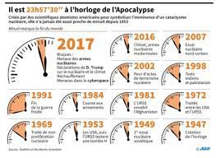
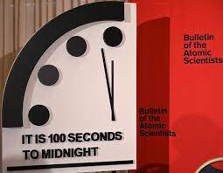
L’horloge de la fin du monde ou horloge de l'Apocalypse (Doomsday Clock) est une horloge conceptuelle créée en 1947, peu de temps après le début de la guerre froide, et mise à jour régulièrement depuis, par les directeurs du Bulletin of the Atomic Scientists de l'université de Chicago, sur laquelle minuit représente la fin du monde, l’Apocalypse.
A 100 SECONDES DE MINUIT…
Depuis le 23 janvier 2020, l'horloge affiche minuit moins cent secondes (23 h 58 min 20 s) en raison de l'« incapacité des dirigeants mondiaux à faire face aux menaces imminentes d'une guerre nucléaire et du changement climatique ».

Slide 16
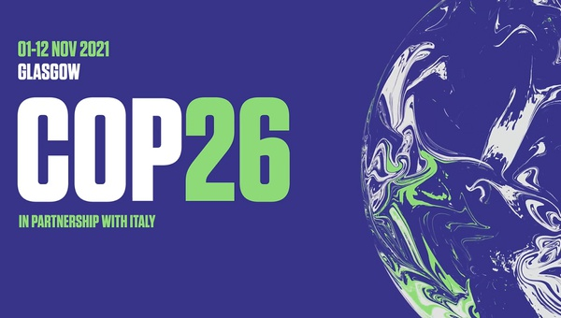
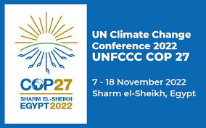
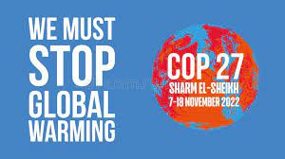
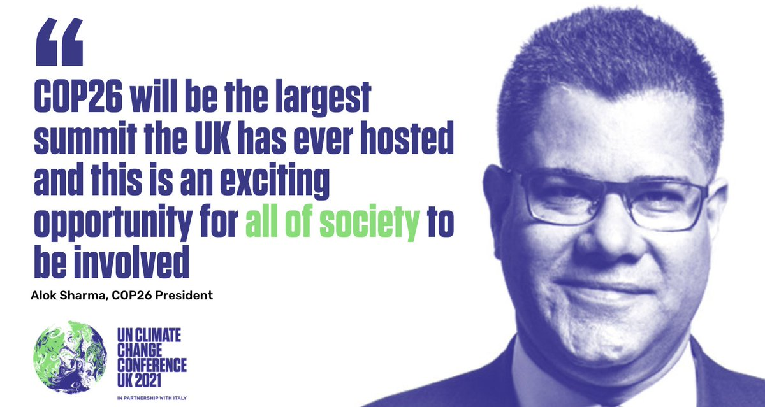

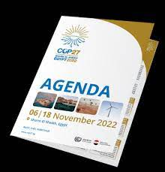
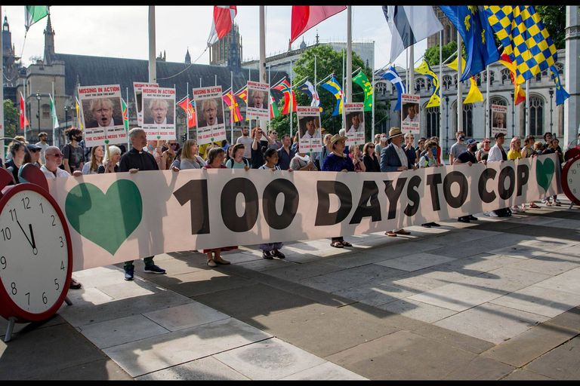
« La Cop 26 est notre dernier espoir pour que la température mondiale n'augmente pas de plus de 1,5 degré »
Une carte blanche de l’Ambassadeur d’Italie, M. Francesco Genuardi et de l’Ambassadeur britannique, M. Martin Shearman. (24/07/2021)
Notes:
Une carte blanche de l’Ambassadeur d’Italie, M. Francesco Genuardi et de l’Ambassadeur britannique, M. Martin Shearman.
Dans 100 jours le Royaume-Uni, en partenariat avec l’Italie, organisera Cop 26, la Conférence des Nations Unies sur les changements climatiques qui aura lieu à Glasgow.
On a beaucoup écrit à propos des changements climatiques et de leur impact. La décennie passée a été la plus chaude jamais enregistrée. Les événements météorologiques extrêmes, comme la dernière dévastation au cœur de l’Europe ainsi qu’en Belgique, ont détruit des vies, les moyens de subsistance et l’environnement duquel tout dépend.
Nous savons ce qu’il faut faire pour relever ces défis. En 2015, le monde signait l’Accord de Paris pour réduire les émissions de gaz et pour maintenir la température mondiale en dessous de +2 degrés. L'idéal serait d'ailleurs de la maintenir sous le 1,5 degré supplémentaire.
Chaque fraction d’un degré fait une différence. La science démontre qu’une augmentation de la température de deux plutôt qu’1,5 degré signifie des centaines de millions de personnes supplémentaires affectées, avec deux fois plus de plantes et trois fois plus d’espèces d’insectes qui perdent de vastes étendues de leur habitat.
Pour cela, nous devons réduire de la moitié les émissions mondiales d’ici 2030. Il s’agit d’une décennie cruciale. Il faut agir de toute urgence. C’est pourquoi la Cop 26 est si essentielle.
Quatre objectifs
D'ici Glasgow, nous avons quatre objectifs essentiels qui vont être préparés à Milan à la fin du mois de septembre.
Le premier est de conscientiser tout le monde autour de l’objectif de zéro émission d’ici le milieu de ce siècle, et de la limitation de l’augmentation de la température mondiale à +1,5 degré. Nous demandons à tous les pays, la Belgique comprise, de rejoindre Glasgow avec des objectifs concernant la réduction des émissions pour 2030 et des plans scientifiques pour atteindre le "zéro émission" d’ici le milieu du siècle. Nous voulons arriver à un accord à Glasgow pour reléguer l’énergie houillère dans le passé, signer la fin des véhicules polluants, lutter contre les émissions de méthane et mettre fin à la déforestation.
Le deuxième est de protéger les peuples et la nature. Le climat a déjà évolué. Il continuera à changer même si nous réduirons les émissions. Nous avons besoin de toute urgence de meilleures défenses contre les inondations, d’infrastructures résilientes au climat, de systèmes d’alerte précoce plus efficaces et de cultures résistantes aux conditions climatiques extrêmes. Nous demandons à chaque pays d’arriver à Glasgow avec leurs priorités d’adaptation, prêts à s’engager et à agir pour éviter, minimiser et remédier aux pertes et aux dommages causés par le changement climatique.
Le troisième est de mobiliser les fonds. Les pays donateurs ont promis en 2010 qu’ils mobiliseraient 100 milliards de dollars par an pour aider les pays en voie de développement afin de faire face à l’impact du changement climatique d’ici la Cop 26. Nous devons atteindre cet objectif à Glasgow, mais nous en sommes encore loin. C’est crucial. Sans financements adéquats, les pays plus pauvres qui se trouvent en première ligne devant le changement climatique n’auront aucune chance de faire face aux effets d’une crise qu’ils n’ont pratiquement pas créée. Les pays développés ont investi des milliards de dollars pour faire face à la pandémie de Covid-19. Nous devons faire preuve de la même détermination en atteignant l’objectif de 100 milliards de dollars par an pour soutenir le climat international.
Le quatrième est la coopération au-delà des frontières et au-delà de la société. Cela implique de mobiliser les entreprises et la société civile et de renforcer la collaboration internationale dans des secteurs critiques. L’Italie veille à ce que les jeunes aient une voix à travers la conférence Youth4Climate qui se déroulera en septembre à Milan, et à ce que le continent africain soit placé au centre de l’attention pour ce qui concerne les défis environnementaux et climatiques grâce à une manifestation ministérielle de haut niveau à Rome en octobre. Bien sûr, la recherche d’un consensus entre les gouvernements sera cruciale pour le succès des négociations à Glasgow, y compris l’accord pour finaliser le Règlement de Paris, règles dont nous avons besoin pour assurer une comptabilisation équitable de la mise en œuvre des engagements climatiques.
La Cop 26 est notre dernier espoir pour que la température mondiale n'augmente pas de plus de 1,5 degré, et notre meilleure chance de bâtir un avenir meilleur. L’Italie et le Royaume-Uni, compte tenu des respectives présidences rotatives du G20 et du G7, feront tout en leur pouvoir pour que le monde saisisse cette occasion à Glasgow en novembre.

Slide 17
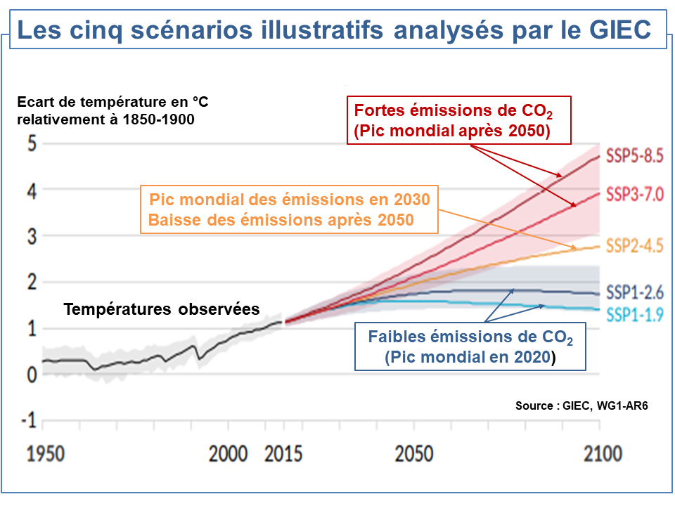
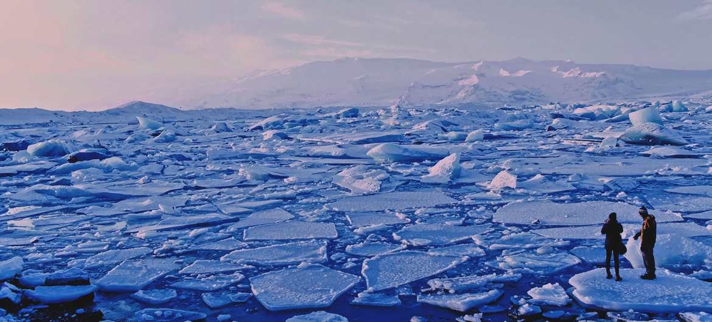
Un contexte d’urgence climatique en forte accélération
Le dernier rapport du GIEC (9 Août 2021)
Pour un réchauffement de 1,5°C, un peu plus de 85% du budget carbone a déjà été consommé début 2020
Au niveau de 2019 en moins de 10 ans il sera totalement épuisé.
Pour 1,7°C on dispose d »encore » de 16 petites années et pour 2°C d’un quart de siècle
A nouveau le GIEC confirme que le changement climatique induit par l'homme affecte déjà de nombreux phénomènes météorologiques et climatiques extrêmes dans toutes les régions du monde.
Le rapport, élaboré par 234 scientifiques de 66 pays, souligne que l'influence humaine a réchauffé le climat à un rythme sans précédent depuis au moins 2.000 ans.
Les scientifiques observent des changements dans l'ensemble du système climatique de la Terre:
dans l'atmosphère,
dans les océans »
sur la banquise
sur les continents.
« Le réchauffement de la planète s’accélère à un rythme sans précédent et il est bien dû à l'activité humaine » (GIEC)
https://christiandeperthuis.fr/2021/08/19/rapport-du-giec-1-les-futurs-possibles/
https://christiandeperthuis.fr/2021/08/22/rapport-du-giec-2-le-co2-et-les-autres/
https://christiandeperthuis.fr/2021/08/22/rapport-du-giec-2-le-co2-et-les-autres/
https://www.energiesdelamer.eu/2021/08/09/le-6-eme-rapport-giec-ippc/
Notes:
Pour chaque cible de température, le GIEC a calculé le montant des émissions cumulées de CO₂ qu’il ne faut pas dépasser. Nous avons reproduit ci-dessous ces budgets pour atteindre la cible avec une probabilité de 66,6%.
Budgets carbones donnant deux chance sur trois d’atteindre les cibles de température
Pour un réchauffement de 1,5°C, un peu plus de 85% du budget a déjà état consommé début 2020. En moins de 10 années d’émission au niveau de 2019, il sera totalement épuisé. Pour 1,7°C, on dispose encore de 16 petites années, et pour 2°C, d’un quart de siècle. C’est dire l’urgence qu’il y a à accélérer l’action climatique.
Le rapport du WG1 ne traite pas des conditions de cette accélération. Mais il approfondit les interactions entre le montant des émissions brutes de CO₂ et les autres paramètres qui accélèrent ou freinent le réchauffement global. Ces interactions, indispensables pour guider les stratégies d’atténuation, font l’objet de notre prochain article : Le CO₂ et les autres.
Climat : les événements extrêmes se sont multipliés ces dernières années
Canicules, incendies ravageurs, pluies diluviennes, fonte des glaces… Alors que la température moyenne mondiale et les émissions de CO 2 ont continué à augmenter, les événements extrêmes se sont accumulés depuis la publication du dernier rapport du Giec en 2013.
Les Echos, 9 Aout 2021
Toujours plus haut.
Depuis la publication du dernier rapport global du Groupe d'experts intergouvernemental sur l'évolution du climat (GIEC) en 2013, les trajectoires de la température moyenne mondiale et des émissions de gaz à effet de serre n'ont guère changé de cap.
La suspension de l'activité en 2020, figée par la pandémie de Covid-19, n'y aura pas suffi : le recul des émissions de dioxyde de carbone liées à l'énergie - 5,8 %, du jamais depuis la Seconde Guerre mondiale - restera dans les annales comme une exception. Pour cette année, l'Agence internationale de l'énergie prévoit un rebond de près de 5 % , soit 1,5 gigatonne de CO2 rejeté de plus.
Pendant ce temps-là, la concentration de CO2 dans l'atmosphère, qui entraîne le réchauffement climatique , n'a jamais été aussi importante, sauf à remonter trois à cinq millions d'années plus tôt. En conséquence, le réchauffement s'accélère. L'ONU a averti récemment que le seuil de +1,5°C (par rapport à l'ère préindustrielle) risquait d'être atteint d'ici à 2025. Et la probabilité ne fait qu'augmenter , selon l'Organisation météorologique mondiale.
Canicules et inondations se multiplient
En 2013, le Giec indiquait que les années 1983 à 2012 avaient « probablement » constitué la période de trente ans la plus chaude connue par l'hémisphère nord depuis 1.400 ans. Huit ans plus tard, les années les plus chaudes se sont enchaînées, tout comme les manifestations du dérèglement du climat.
Les scientifiques n'attribuent pas avec certitude tous les événements météorologiques hors normes au changement climatique. En revanche, avec lui, les vagues de chaleur extrême, les sécheresses, les inondations se multiplient. Et elles sont plus intenses, plus longues, plus violentes. D'après la World Weather Attribution, le réchauffement a rendu le « dôme de chaleur » qui a étouffé le nord-ouest américain en juin 150 fois plus susceptible de se produire. La vague de chaleur en Sibérie l'an passé, l'ouragan Florence en 2018 ou la canicule en Asie en 2016 sont aussi à mettre sur le compte du bouleversement du climat.
La réalité du réchauffement est désormais sous nos yeux. En alertant de nouveau sur la situation de sécheresse catastrophique à Madagascar en juin, l'ONU a estimé qu'il s'agissait du premier pays à subir la famine à cause du réchauffement. Peu après, l'Inde et la Chine subissaient des pluies torrentielles meurtrières. L'Europe n'y échappe pas. L'Allemagne et la Belgique comptent plus de 200 morts après les violentes inondations qui ont frappé les deux pays il y a quelques semaines. En France, des pluies diluviennes ont ravagé une partie de la Vallée de la Roya fin 2020.
« Crise des incendies »
A l'heure où le GIEC publie son nouveau rapport, ce lundi, plusieurs régions du globe sont en proie à des incendies sans précédent. La Grèce , la Turquie, l'Italie, l'Espagne, le Liban… Le bassin méditerranéen brûle. La Sibérie, la Californie aussi . A la veille du week-end, des milliers de personnes ont dû être évacuées. Ouest américain, Amazonie, sud de l'Europe… Les feux de forêts ont globalement libéré 343 mégatonnes de carbone en juillet, selon les données du programme européen d'observation Copernicus cité par le « Guardian », un record depuis le début des mesures en 2003.
En Californie, un état pourtant touché annuellement par les feux, six des sept plus gros incendies enregistrés se sont produits en 2020, ont indiqué les autorités locales. L'Australie et l'Arctique ont aussi subi l'an passé des feux sans précédent .
Fonte des glaces
Les chiffres sont vertigineux, parfois difficiles à se représenter pour des non scientifiques. En Arctique où le réchauffement est trois fois plus rapide qu'ailleurs, le 28 juillet, au Groenland, 22 gigatonnes de glace ont fondu dans la journée, dont 12 sont parties dans l'océan. C'est la troisième plus grande fonte quotidienne constatée par les glaciologues depuis 1950, les deux autres ayant eu lieu en 2012 et 2019.
De façon imagée, l'immense volume d'eau fondu en trois jours pourrait suffire à recouvrir toute la Floride de plus de 5 centimètres d'eau, selon des climatologues interrogés par Reuters. Surtout, la fonte de la calotte glaciaire de l'île - la deuxième après l'Antarctique - est à l'origine de 25 % de l'élévation du niveau de la mer sur les dernières décennies.
La déstabilisation des calottes est considérée par les scientifiques comme un des grands « points de bascule » potentiels pour le climat, des seuils critiques au-delà desquels les changements sont radicaux, et parfois irréversibles. Sont également sur la liste une déforestation massive de l'Amazonie et l'enrayement du Gulf Stream.
Ce vendredi, dans une étude publiée dans « Nature Climate Change », des chercheurs de l'Institut de recherche de Potsdam sur les effets du changement climatique ont indiqué avoir détecté des signes avant-coureurs d'un « effondrement » du courant majeur de l'océan Atlantique qui régule le climat mondial, l'Amoc, dont le Gulf Stream est l'une des composantes.
Selon le GIEC le changement climatique induit par l'homme affecte déjà de nombreux phénomènes météorologiques et climatiques extrêmes dans toutes les régions du monde. Les scientifiques observent également des changements dans l'ensemble du système climatique de la Terre : dans l'atmosphère, dans les océans, sur la banquise et sur les continents.
Nombre de ces changements sont sans précédent et certains sont déjà en cours, tandis que d'autres - comme l'élévation continue du niveau de la mer - sont déjà « irréversibles » pour des siècles, voire des millénaires, à venir, prévient le rapport.
Le réchauffement est l’œuvre de l'homme
Le rapport, élaboré par 234 scientifiques de 66 pays, souligne que l'influence humaine a réchauffé le climat à un rythme sans précédent depuis au moins 2.000 ans.
En 2019, les concentrations de CO2 atmosphérique étaient plus élevées que jamais depuis au moins 2 millions d'années, alors que les concentrations de méthane et d'oxyde nitreux étaient plus élevées que jamais au cours des 800.000 dernières années.
Aussi, la température à la surface du globe a augmenté plus rapidement depuis 1970 que pendant toute autre période de 50 ans au cours des 2.000 dernières années au moins. Par exemple, les températures de la décennie la plus récente (2011-2020) dépassent celles de la période chaude pluriséculaire la plus récente, il y a environ 6.500 ans, indique le rapport.
Parallèlement, le niveau moyen mondial de la mer a augmenté plus rapidement depuis 1900 qu'au cours de tout autre siècle précédent, depuis au moins 3.000 ans.
Le document montre que les émissions de gaz à effet de serre dues aux activités humaines sont responsables d'un réchauffement d'environ 1,1°C entre 1850 et 1900. Il constate qu'en moyenne sur les 20 prochaines années, la température mondiale devrait atteindre ou dépasser 1,5°C de réchauffement.
Le temps presse mais il est encore temps d'agir
Selon les experts du GIEC, il est encore temps de limiter le changement climatique. Des réductions fortes et durables des émissions de dioxyde de carbone (CO2) et d'autres gaz à effet de serre pourraient rapidement améliorer la qualité de l'air, et, d'ici 20 à 30 ans, les températures mondiales pourraient se stabiliser.
Les scientifiques du GIEC préviennent que le réchauffement planétaire de 2°C sera dépassé au cours du 21e siècle. Par ailleurs, la réalisation des objectifs de l'accord de Paris de 2015 sera « hors de portée » à moins que des réductions rapides et profondes des émissions de CO2 et d'autres gaz à effet de serre n'interviennent dans les prochaines décennies.
L'évaluation se fonde sur l'amélioration des données relatives au réchauffement historique, ainsi que sur les progrès de la compréhension scientifique de la réponse du système climatique aux émissions d'origine humaine.
« Il est clair depuis des décennies que le climat de la Terre change, et le rôle de l'influence humaine sur le système climatique est incontesté », a déclaré la coprésidente du groupe de travail I du GIEC, Valérie Masson-Delmotte.
Elle a toutefois signalé que le nouveau rapport « reflète également des avancées majeures dans la science de l'attribution, c'est-à-dire la compréhension du rôle du changement climatique dans l'intensification d'événements météorologiques et climatiques spécifiques ».
Des changements extrêmes
Les experts révèlent que les activités humaines affectent tous les composantes principales du système climatique, certains réagissant sur des décennies et d'autres sur des siècles.
Ils soulignent également que les preuves des changements observés dans les phénomènes extrêmes tels que les canicules, les précipitations intenses, les sécheresses et les cyclones tropicaux, et leur attribution à l'influence humaine, se sont renforcées.
Les scientifiques ajoutent que de nombreux changements dans le système climatique deviennent plus importants en relation directe avec l'augmentation du réchauffement climatique.
Il s'agit notamment de l'augmentation de la fréquence et de l'intensité des épisodes de chaleur extrême, des vagues de chaleur marine et des fortes précipitations, des sécheresses agricoles et écologiques dans certaines régions, de la proportion de cyclones tropicaux intenses, ainsi que de la réduction de la glace de mer, de la couverture neigeuse et du pergélisol dans l'Arctique.
Le rapport indique clairement que si les facteurs naturels mitigeront les changements causés par l'homme, en particulier au niveau régional et à court terme, ils auront peu d'effet sur le réchauffement climatique à long terme.
Un siècle de changements, pour toutes régions
Les experts du GIEC prévoient qu'au cours des prochaines décennies, les changements climatiques s'accentueront dans toutes les régions. Un réchauffement planétaire de 1,5°C, entrainerait des vagues de chaleur, des saisons chaudes plus longues et des saisons froides plus courtes de plus en plus fréquentes.
À 2 °C de réchauffement planétaire, les extrêmes de chaleur risquent davantage d'atteindre des seuils de tolérance critiques pour l'agriculture et la santé.
Mais il n'y aura pas que la température. Par exemple, le changement climatique intensifie la production naturelle d'eau - le cycle de l'eau. Il en résulte des précipitations plus intenses et des inondations associées, ainsi qu'une sécheresse plus intense dans de nombreuses régions.
Concernant le régime des précipitations, dans les hautes latitudes, les précipitations devraient augmenter, tandis qu'elles devraient diminuer dans de grandes parties des régions subtropicales. Des modifications du régime des pluies de mousson sont attendues, qui varieront selon les régions, prévient le rapport.
En outre, les zones côtières connaîtront une élévation continue du niveau de la mer tout au long du XXIe siècle, ce qui contribuera à des inondations côtières plus fréquentes et plus graves dans les zones de faible altitude et à une érosion côtière.
Des événements extrêmes liés au niveau de la mer, qui se produisaient auparavant une fois tous les 100 ans, pourraient se produire chaque année d'ici la fin du siècle.
Le rapport indique également que la poursuite du réchauffement amplifiera le dégel du pergélisol, ainsi que la diminution de la couverture neigeuse saisonnière, la fonte des glaciers et des calottes glaciaires et la disparition de la banquise arctique estivale.
Les modifications de l'océan, notamment le réchauffement, la fréquence accrue des vagues de chaleur marine, l'acidification des océans et la réduction des niveaux d'oxygène, affectent à la fois les écosystèmes océaniques et les personnes qui en dépendent, et elles se poursuivront au moins pendant le reste du siècle.
Les experts préviennent que certains aspects du changement climatique peuvent être amplifiés dans les villes, notamment la chaleur, les inondations dues à de fortes précipitations et l'élévation du niveau de la mer dans les villes côtières.
En outre, les scientifiques du GIEC préviennent que des résultats peu probables, tels que l'effondrement de la calotte glaciaire ou des changements brusques de la circulation océanique, ne peuvent être exclus.
Limiter le changement climatique
« Pour stabiliser le climat, il faudra réduire fortement, rapidement et durablement les émissions de gaz à effet de serre, et atteindre des émissions nettes de CO2 nulles. La limitation des autres gaz à effet de serre et des polluants atmosphériques, en particulier le méthane, pourrait avoir des effets bénéfiques tant sur la santé que sur le climat », a souligné Panmao Zhai, coprésident du groupe de travail I du GIEC.
Le rapport explique que, du point de vue des sciences physiques, pour limiter le réchauffement climatique d'origine humaine à un niveau donné, il faut limiter les émissions cumulées de dioxyde de carbone, pour atteindre au moins des émissions nettes zéro de CO2, et réduire fortement les émissions d'autres gaz à effet de serre.
« Des réductions fortes, rapides et durables des émissions de méthane permettraient également de limiter l'effet de réchauffement résultant de la diminution de la pollution par les aérosols », ont souligné les scientifiques du GIEC.
À propos du GIEC
Le Groupe d'experts intergouvernemental sur l'évolution du climat (GIEC) est l'organe des Nations unies chargé d'évaluer les données scientifiques relatives au changement climatique. Il a été créé par le Programme des Nations unies pour l'environnement (PNUE) et l'Organisation météorologique mondiale (OMM) en 1988 pour fournir aux dirigeants politiques des évaluations scientifiques périodiques concernant le changement climatique, ses implications et ses risques, ainsi que pour proposer des stratégies d'adaptation et d'atténuation.
La même année, l'Assemblée générale des Nations Unies a approuvé l'action de l'OMM et du PNUE en créant conjointement le GIEC. Il compte 195 États membres.
Des milliers de personnes du monde entier contribuent aux travaux du GIEC. Pour les rapports d'évaluation, les scientifiques du GIEC consacrent bénévolement leur temps à évaluer les milliers d'articles scientifiques publiés chaque année afin de fournir un résumé complet de ce que l'on sait des facteurs du changement climatique, de ses impacts et des risques futurs, ainsi que de la manière dont l'adaptation et l'atténuation peuvent réduire ces risques.

Slide 18
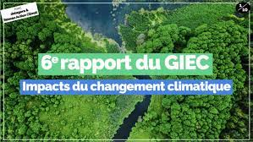
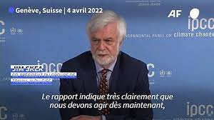
Un contexte d’urgence climatique en forte accélération
complété par le 6ème rapport du GIEC publié en Avril 2022
Le dernier rapport du GIEC (« Atténuation du changement climatique ») n’a rien épargné. Il y a une bonne et une mauvaise nouvelle:
La mauvaise, c’est que l’espèce humaine n’a jamais autant émis de gaz à effet de serre que ces 10 dernières années.
La bonne nouvelle, c’est qu’il existe des solutions pour nous prémunir du pire, à condition qu'elles soient appliquées immédiatement et massivement.
Le réchauffement de la planète pourrait atteindre le seuil de +1,5 °C autour de 2030,
https://www.gqmagazine.fr/lifestyle/article/rapport-du-giec-9-choses-que-chacun-doit-faire-immediatement-pour-sauver-notre-planete-car-dans-3-ans-il-sera-trop-tard
“SANS DES RÉDUCTIONS IMMÉDIATES ET PROFONDES DES ÉMISSIONS DANS TOUS LES SECTEURS, LIMITER LE RÉCHAUFFEMENT CLIMATIQUE À 1,5 DEGRÉ SERA IMPOSSIBLE. C’EST MAINTENANT OU JAMAIS”, INDIQUE JIM SKEA, COPRÉSIDENT DU GROUPE GIEC.
Notes:
Limiter ses déplacements, que ce soit en voiture ou en avion (le secteur des transports, c’est 25 % des émissions mondiales de gaz à effet de serre). Voici quelques points pour avoir des trajets plus responsables envers notre planète :
Se tourner vers les voitures électriques.
Utiliser les transports en commun si cela est possible. Nous savons que pour certains territoires, le réseau de transport en commun n’est pas assez développé.
Ne pas prendre l’avion pour de courts trajets, notamment en ligne interne en France, et privilégier le réseau ferroviaire.
2. Essayer de garder ses outils technologiques et informatiques le plus longtemps :
Garder minimum son smartphone 4 ans, son ordinateur 8 ans, et 12 ans pour un écran.
Éviter de trop consommer de flux vidéo comme le streaming avec des plateformes comme Netflix, Amazon Prime Vidéo, ou encore Disney+.
3. Privilégier le “Made in France” dans tous les domaines, que ce soit de l’alimentation à l’habillement :
Acheter moins, acheter mieux en privilégiant des marques éco-responsables, de préférence française, ou européenne pour limiter les transports et le coût écologique de l’acheminement.
Retoucher ses vêtements au lieu de les jeter ou acheter de seconde main dans des friperies par exemple.
Limiter sa consommation de vêtements à 1 kg d'habits neufs par an dès 2022.
Réparez vos objets au lieu de les jeter. Vous pouvez regarder s’il n’existe pas un Facebook au nom de votre ville pour s’entraider, réparer ou pour se prêter du matériel. Il existe aussi des applicationscomme Allovoisins.
Garder au maximum ces affaires le plus longtemps possible, ce qui vous permettra d’acheter moins. En plus de limiter vos déchets, et vos émissions de CO2, cela fera aussi du bien à votre porte-monnaie.
Changer son alimentation :
Végétaliser son alimentation. Selon le rapport du GIEC, cela représente 46% des réductions de CO2 individuelles. Ainsi, il est beaucoup plus important de diminuer sa consommation de viande, mais aussi des produits d'origine animale. Vous pouvez par exemple commencer par diminuer ou arrêter la consommation de viande (un jour par semaine, une semaine par mois, etc).
Pour vous aider dans cette transition, vous pouvez suivre de nombreux comptes Instagram qui vous proposeront des produits végétariens, ou végan, mais aussi des recettes simples comme @nutriads_aix (une diététicienne originaire de Marseille), @pigut_vegan_cuisine qui propose de nombreux cours en ligne, ou encore sweetsimplevegan qui présente des recettes simples à faire chez soi.
hanger de banque :
On ne dirait pas, mais oui votre banque finance peut-être les énergies fossiles grâce à votre argent. Selon le 13e rapport de Banking on Climate Chaos, les banques françaises ont permis de donner plus de 350 milliards de dollars aux énergies fossiles entre 2016 et 2021, et le rapport du GIEC met en avant qu’il faut tout faire pour limiter l’utilisation de ces énergies. Vous pouvez alors vous tourner vers des banques écolos comme Hélios, la Nef, ou encore le Crédit Coopératif. Nous sommes sûrs que l'une d'entres elles saura vous aller !
6. Mieux utiliser nos énergies :
Il est important de savoir que vous pouvez avoir accès à des aides du gouvernement pour rénover votre habitat, notamment l'isolation thermique mais aussi rénover votre système de chauffage qui peut-être très gourmand s'il est vieux. Cela vous permettra de chauffer moins, donc d’utiliser moins d'énergie, et même de faire des économies.
7. Réaliser des actions collectives pour peser beaucoup plus dans la balance écologique :
Une piste d’actions concrète qui est peu mise en avant est de se renseigner sur les collectifs militants autour de chez vous ou les causes qui vous parlent et qui ont sûrement besoin d’aide. Vous pouvez consulter le site de Reporterre qui recense les luttes contre les projets destructeurs sur une carte accessible sur leur site.
Programmer des vacances éco-volontaires comme le tourisme participatif pour préserver l’environnement et la biodiversité.
8. Organiser des actions écolos entre amis :
Organiser des collectes de fonds pour les collectifs locaux en proposant des boissons ou de la nourriture à prix libre.
Écrire des tracts pour sensibiliser à des thématiques écologistes, puis aller les distribuer. Le collectif Youth for Climate en a déjà crée pour faciliter les actions.
Faire du wwoofing (World Wide Opportunities on Organic Farms) dans des fermes en agro-écologie, et partager autour de vous ce que vous avez appris. Cela consiste à travailler dans une exploitation biologique fournissant nourriture et hébergement en échange d'un travail quotidien.
9. S'éduquer à plusieurs :
Le site Infokiosques.net est rempli de brochures pour s’éduquer sur le sujet de l’écologie, que vous pouvez partager autour de vous pour sensibiliser votre entourage à la cause écologique.
Il existe aussi des podcasts qui vous aideront à mieux connaître le monde de l’écologie, et à mieux appréhender ces nouvelles connaissances qui peuvent faire peur au début.
N’oubliez pas que la perfection écologique n’existe pas. De plus, le rapport du GIEC nous rappelle que les choix et actions individuelles ne peuvent répondre à la réduction des gaz à effet de serre que partiellement. Il faut alors que nos politiques mettent en place des infrastructures et des cheminements pour faciliter et inciter les citoyens à changer leur mode de vie.

Slide 19

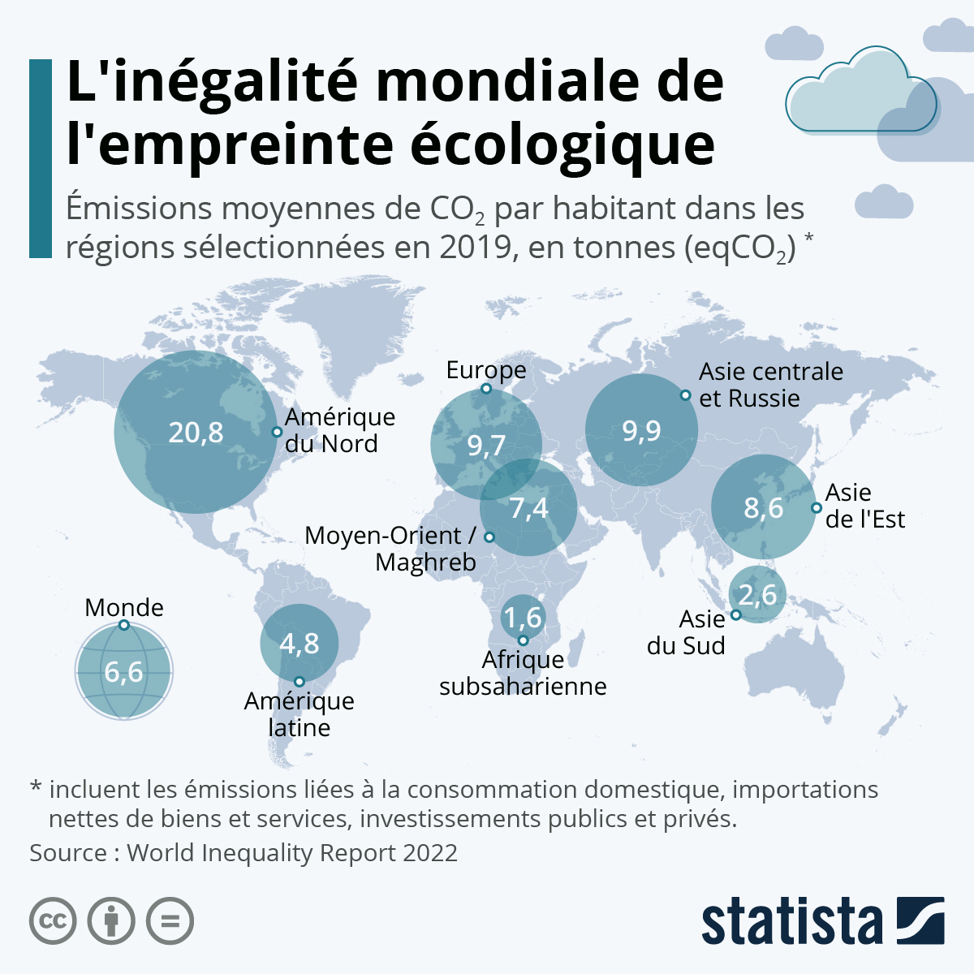
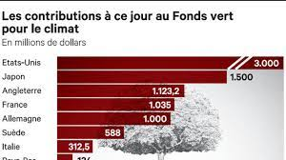
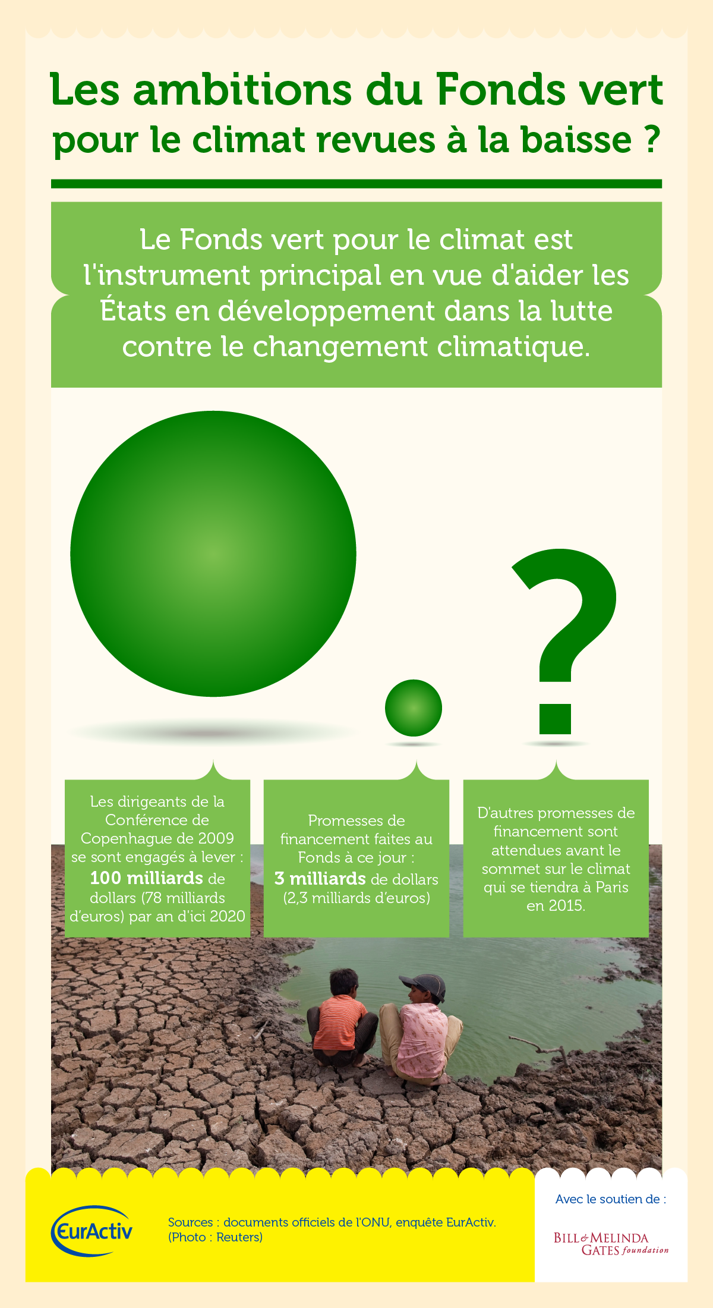
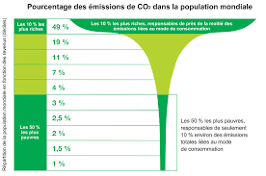
dans un contexte d’urgence climatique en forte accélération
100 Mds de $ destinés aux Fonds verts lors de la COP de Copenhague en 2009… dans la pratique moins de 10 Mds levés à date…
avec de fortes disparités entre les pays plus émetteurs et moins émetteurs
Les émissions de CO2 dans dans le monde sont inégales.
43 % des émissions proviennent de l’Amérique du Nord, de l’Europe, de l’Australie, du Japon, et de la Nouvelle-Zélande alors que cette population ne compte que 22 % de la population mondiale (20,8 tonnes/an)
À l’inverse, l’Afrique et l’Asie du Sud ne produisent que 11 % d’émissions alors qu’ils réprésentent 61 % de la population mondiale (1,6 tonne/an)
https://www.gqmagazine.fr/lifestyle/article/rapport-du-giec-9-choses-que-chacun-doit-faire-immediatement-pour-sauver-notre-planete-car-dans-3-ans-il-sera-trop-tard
Notes:
Publié: 24th octobre 2019Downloads
Note d'information Fonds Vert
La conférence de reconstitution du Fonds vert pour le climat s’ouvre aujourd’hui à Paris pour deux jours. Pour Oxfam, les pays riches qui polluent - comme l’Australie, le Canada, les États-Unis et les Pays-Bas - sont en train de léser de plusieurs milliards de dollars les pays pauvres, en négligeant de leur fournir l’aide promise pour réduire leurs émissions et leur permettre de s’adapter à la crise climatique.
À ce jour, les pays développés se sont engagés à verser 7,5 milliards de dollars au Fonds Vert pour son prochain cycle budgétaire de quatre ans. Ces promesses ne représentent que la moitié des 15 milliards de dollars qu’Oxfam estime nécessaires pour financer les quelque 300 propositions de projets actuellement à l’étude.
Les contributions de l’Autriche, du Canada et des Pays-Bas ne représentent qu’un tiers de leur juste part, d’après les estimations d’Oxfam.
L’Australie a indiqué qu’elle se rangera aux côtés des États-Unis, en refusant de contribuer à ce nouveau cycle budgétaire.
Des pays comme la Belgique, la Finlande, l’Italie, le Japon, la Nouvelle-Zélande, le Portugal et la Suisse n’ont pas encore annoncé le montant de leur contribution.
En comparaison, l’Allemagne, la France, la Norvège, le Royaume-Uni et la Suède ont doublé leurs contributions initiales de 2014-2015.
Selon Armelle Le Comte, responsable du plaidoyer climat chez Oxfam France:
« Le Fonds vert pour le climat est une véritable bouée de sauvetage pour les pays pauvres qui ont besoin d’aide pour réduire leurs émissions et s’adapter aux aléas climatiques, de plus en plus extrêmes et fréquents. Nous exhortons tous les pays riches à contribuer équitablement à ce Fonds. Un tel soutien peut être une question de vie ou de mort pour les communautés pauvres qui sont les premières à subir les effets des changements climatiques et qui luttent pour survivre.
À l’échelle mondiale, les investissements dans le pétrole, le gaz et le charbon ont dépassé les 795 milliards de dollars en 2018. Nous dépensons cent fois plus pour les énergies fossiles que ce que les gouvernements semblent disposés à investir dans le principal fonds mondial pour le climat.
La France, qui est le pays hôte de cette conférence et s’est déjà engagée à doubler sa contribution initiale, doit peser de tout son poids diplomatique pour inciter l’ensemble des pays donateurs à faire de même ».
Créé en 2010, le Fonds vert pour le climat est appelé à devenir le principal canal de financement multilatéral permettant aux pays riches d’aider les pays pauvres à faire face à la crise climatique. Au cours des quatre dernières années, plus de 110 projets mis en œuvre dans des pays en développement ont bénéficié de son soutien financier. Parmi eux figurent par exemple des initiatives destinées à développer l’énergie solaire au Nigeria et au Mali, à restaurer des forêts au Honduras et à mettre en place des systèmes agricoles plus résilients au Bhoutan et au Belize.
Notes aux rédactions
Une note d’information sur le Fonds vert pour le climat, détaillant les contributions des principaux pays développés, est disponible ici.
D’après les estimations de l’Agence internationale de l’énergie, les investissements réalisés dans les secteurs du pétrole, du gaz et du charbon (approvisionnement et production d’électricité) se sont élevés à 795 milliards de dollars américains en 2018 https://www.iea.org/wei2018/
Le Fonds Vert fait partie d’un ensemble de canaux, fonds et initiatives par lesquels les pays développés fournissent des financements climat aux pays en développement, afin d’atteindre l’objectif de 100 milliards de dollars par an d’ici à 2020. Oxfam estime que le Fonds Vert constitue un moyen efficace de financer le climat pour plusieurs raisons : son conseil d'administration compte un nombre égal de sièges pour les pays en développement ; il s’est engagé à allouer au moins 50% des fonds à l'adaptation et à intégrer la dimension de genre dans ses projets ; il achemine ses financements directement vers les pays en développement plutôt que par le biais d'autres agences telles que la Banque mondiale.
Oxfam travaille avec des communautés pauvres du monde entier pour les aider à s’adapter aux changements climatiques et à réduire leurs émissions. Par exemple, la production de riz est un secteur qui participe à l’aggravation de la crise climatique : la moitié des émissions de méthane, l’un des plus puissants gaz à effet de serre, provient en effet du bétail et des rizières. Le système de riziculture intensive (SRI) est une méthode de gestion des plantes, du sol, de l’eau et des nutriments qui permet aux expoitant-e-s de produire davantage de riz avec moins d’eau, moins de produits chimiques et moins de semences. Elle réduit donc considérablement les émissions de méthane. Plus de 1,5 millions de petit-e-s exploitant-e-s agricoles appartenant à des groupes soutenus par nos partenaires au Cambodge, au Sri Lanka et au Vietnam ont bénéficié du système SRI. Vous pouvez lire des témoignages et voir des photos à travers ce lien.

Slide 20
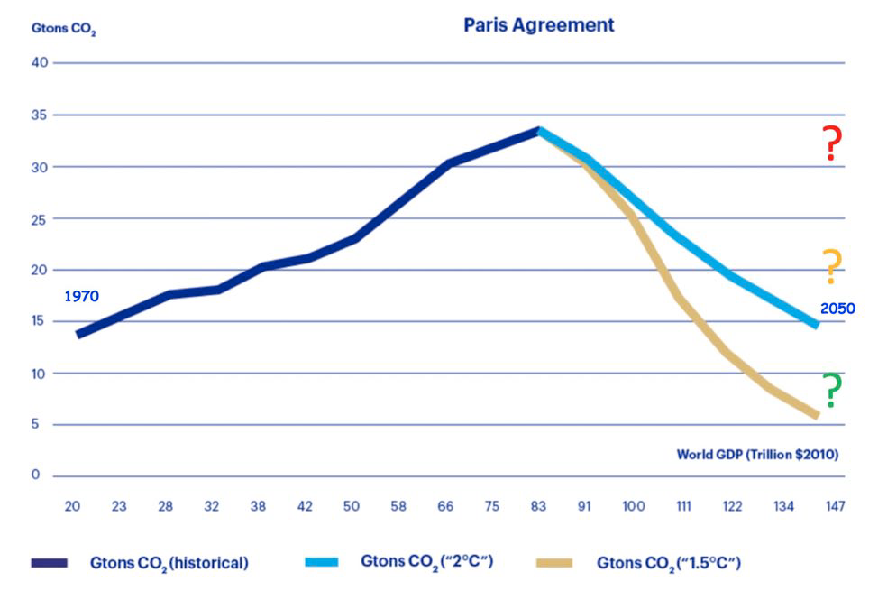
Dans un contexte d’urgence climatique en forte accélération
Concentration de CO2 dans l’atmosphère à des niveaux record
L'objectif est de revenir au niveau d’ émissions de 1950 en 2050, avec un PIB multiplié par 10 et une population
multipliée par 4 entre ces deux dates.
Fondamentalement, l'Accord de Paris implique l'invention d'un nouveau modèle macro économique (avec un « découplage" du PIB/CO2) qui nécessitera mécaniquement des ajustements drastiques des modèles économiques actuels des entreprises au cours de la présente décennie et qui aura des effets de répartition sensibles sur les ménages
Les activités humaines ont émis dans l’atmosphère
On a démontré qu’à partir de 3.300 Gt, un réchauffement de plus de 1,5°C en 2100 devient inéluctable
Nous émettons
Pour limiter le réchauffement à 1,5°C (cap fixé par les accords de Paris) en 2050 on doit ramener nos émissions de C02 à
8 Mds de tonnes par an maximum
Il faut donc diviser par 5 nos émissions
C’était le cap fixé par les objectifs de Paris en 2015.
2.430 milliards de tonnes (ou Gt) de CO2 depuis 1850 jusqu’à 2020
40 Gt/an… à ce rythme dans moins de 20 ans on aura épuisé le budget carbone
Notes:
L
Les scientifiques utilisent souvent le PETM comme référence au changement climatique moderne. « Mais les taux de rejet que nous enregistrons aujourd'hui sont sans précédent, déclare Gabriel Bowen, un géophysicien de l'université de l'Utah aux États-Unis. Dans le passé, les exemples sont rares sur lesquels nous pouvons nous appuyer pour comprendre comment le monde va réagir. »
Au cours du PETM, l'augmentation combinée du taux de CO₂ dans l'atmosphère et des températures a provoqué une extinction majeure du côté des organismes vivant dans les profondeurs des océans. Elle a aussi rendu les animaux terrestres plus petits et les a poussés à migrer vers le nord. Mais la rapidité avec laquelle se produit le réchauffement actuel pourrait changer la donne.
Par ailleurs, le climat d'aujourd'hui part d'une base plus froide que celui qui prévalait lors du PETM. Et les espèces qui peuplent la Terre sont bien différentes. « Ce que nous savons toutefois avec certitude, c'est qu'un réchauffement majeur ne peut qu'avoir d'importantes conséquences sur de nombreuses espèces, y compris la nôtre », alerte Larisa DeSantis, une paléontologue de l'université Vanderbilt. D'autant qu'il faudra au système Terre, plusieurs milliers d'années pour retrouver ensuite un climat plus classique.

Slide 21
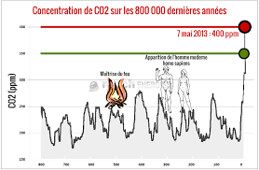
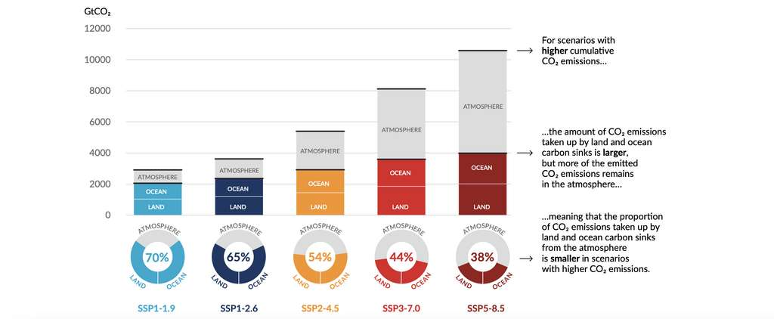
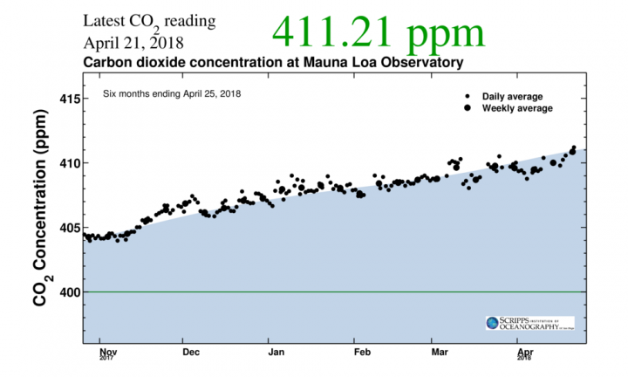

Dans un contexte d’urgence climatique en forte accélération
Concentration de CO2 dans l’atmosphère à des niveaux record
En 2019, les concentrations de CO2 atmosphérique étaient plus élevées que jamais depuis au moins 2 millions d'années, alors que les concentrations de méthane et d'oxyde nitreux étaient plus élevées que jamais au cours des 800.000 dernières années.
Il y a 56 millions d’années, lors du maximum thermique du Paléocène-Eocène (PETM), au moins 3.000 gigatonnes de carbone se sont accumulées dans l’atmosphère.
Du fait des émissions anthropiques, cette quantité de CO₂ pourrait être atteinte dans 140 ans seulement modifiant les conditions de vie sur la terre
Rappel: Effets sur la santé
L’air contient aujourd’hui environ 0,04 % de CO2.
À partir d’une certaine concentration dans l’air, ce gaz s’avère dangereux voire mortel. La valeur limite d’exposition est de 3 % sur une durée de 15 minutes.
Cette valeur ne doit jamais être dépassée. Au-delà, les effets sur la santé sont d’autant plus graves que la teneur en CO2 augmente.
Ainsi, à 2 % de CO2 dans l’air, l’amplitude respiratoire augmente. À 4 %, la fréquence respiratoire s’accélère.
À 10 %, peuvent apparaître des troubles visuels, des tremblements et des sueurs.
À 15 %, c’est la perte de connaissance brutale.
À 25 %, un arrêt respiratoire entraîne le décès.
Le CO2 à un niveau sans précédent sur les trois derniers millions d’années :
420 ppm de CO2 atteints sur une semaine (mai 2021)
Sources: Futura Planet, divers
https://atlantico.fr/article/decryptage/les-emissions-de-carbone-ont-connu-un-net-rebond-post-confinements-massifs-dus-au-covid-myriam-maestroni
Notes:
Le niveau de CO2 dans l’atmosphère bat un record vieux de 3 millions d’années
Selon une récente étude, le taux de CO2 dans l’atmosphère dépasse aujourd’hui les 412 ppm. Il faut remonter à l’ère du Pliocène, il y a environ 3 millions d’années, pour observer des concentrations similaires.
Cette étude, parue dans la revue Science, a été menée par des chercheurs du Potsdam Institute for Climate Impact Research (PIK) en Allemagne, grâce à un nouveau modèle climatique. Ce modèle a évalué la concentration de CO₂ dans notre atmosphère à 412 ppm (parties par million).
Un record, ou presque. À la fin du Pliocène, l’Australopithecus africanus, considéré par certains chercheurs comme l’un des ancêtres du genre Homo, commençait seulement à peupler les terres africaines. Il faut remonter jusqu’à cette période pour trouver une concentration en dioxyde de carbone dépassant les 400 ppm pour la dernière fois.
Aujourd’hui, les causes sont identifiées ; ce sont les émissions liées aux activités humaines, dont l’ampleur rend difficile tout espoir d’inverser la tendance à moins d’un sursaut général et mondial. « Contrairement aux émissions de particules fines par exemple, la pollution liée au CO₂ est globale et entraîne le réchauffement climatique. Les sources sont multiples et non localisées, il est difficile de toutes les neutraliser » indique Jean-Baptiste Renard, chercheur au Laboratoire de physique et chimie de l’environnement et de l’espace (LPC2E).
DES ARBRES POUSSAIENT EN ANTARCTIQUE
Les mesures ont été réalisées à l’aide de sédiments marins et de carottes glaciaires prélevés à l’endroit le plus froid de la planète. Ces dernières sont de véritables témoins du temps géologique ; la glace qui les compose emprisonne et conserve en elle les particules et impuretés présentes dans l’air, ainsi que leur temporalité.
C’est donc il y a 3 millions d’années, pendant le Pliocène, que la concentration en dioxyde de carbone a dépassé les 400 ppm pour la toute dernière fois. Durant cette période, les températures étaient alors 3 à 4°C plus élevées et des arbres poussaient en Antarctique. Le niveau des océans lui était 15 à 20 mètres plus haut. Ce CO₂ avait été capturé par les arbres, les plantes, les animaux, puis enterrés avec eux. « Ce que nous faisons depuis 150 ans, c'est le déterrer et le renvoyer dans l'atmosphère » confirme Martin Siegert, professeur de géoscience à l’Imperial College de Londres.
Aujourd’hui, nos températures ne dépassent que de 1° C celles de l’époque préindustrielle et pourtant la Terre subit déjà les impacts du changement climatique, entre inondations, sécheresses, fonte des glaces ou encore disparition de la faune. Pour Martin Siegert, si l'Homme n'arrive à enlever le CO₂ de l'atmosphère à grande échelle, « des impacts majeurs sont inévitables, tôt ou tard ».
2 000 PPM PRÉVUS POUR LE 23E SIÈCLE
Si cette situation n’est pas inédite et que l'atmosphère a déjà connu de telles concentrations en CO₂ par le passé, le gaz avait mis plusieurs millions d'années à s'y accumuler. Aujourd’hui, les auteurs de l’étude ont constaté que l'actuel changement climatique se fait à un rythme rapide et sans équivalent.
Les émissions liées aux activités humaines ont augmenté le niveau de dioxyde de carbone de plus de 40 % dans l’atmosphère en à peine 150 ans. En cause, notre soif pour le pétrole, le gaz et le charbon. Ce chiffre progresse encore aujourd’hui, un taux de 2 000 ppm étant envisagépour le milieu du 23e siècle et laissant certains scientifiques à penser qu’un réchauffement de la planète de 3 ou 4°C est inévitable. Les glaciologues prédisent également une augmentation du niveau des océans entre 50 cm et un mètre d'ici la fin du 21e siècle.
Pour contrer cela, des mesures sont prises par les gouvernements notamment par le biais des accords de Paris. En 2015, l'accord sur le climat visait même à limiter le réchauffement de la planète à 2°C par rapport à l'ère préindustrielle d’ici la fin du siècle. En 2017, les émissions de gaz à effet de serre ont pourtant dépassé tous les records.
Les engagements pris par les États signataires de l'Accord de Paris conduiraient pour l’instant notre planète à se réchauffer en effet de 3°C, comme lors du Pliocène, à la fin de notre siècle.
Une atmosphère chargée en dioxyde de carbone
Le graphique se base sur cinq scénarios futurs possibles, en fonction de l'intensité des émissions de gaz à effet de serre (de gauche à droite se trouvent les plus faibles jusqu'aux plus importants). Avec le réchauffement climatique, le CO₂ s'accumulera davantage dans l'atmosphère car les puits de carbone océanique et terrestre seront moins efficaces.
Chaque seconde dans le monde, plus de 1 million de kilos de CO2 sont émis dans l'atmosphère (compteur).
Cela représentait, en 2017, des émissions de 36,8 milliards de tonnes de dioxyde de carbone (CO2) dans l'atmosphère, plus qu'en 2016, 2015 et 2014.
Il y a environ 56 millions d’années, notre planète passait d'une époque géologique à une autre : du Paléocène à l'Éocène. Elle vivait un événement de réchauffement climatique particulièrement rapide et important que les spécialistes ont baptisé le maximum thermique du Paléocène-Éocène(PETM). Pour des raisons qui restent encore à déterminer avec certitude, d'énormes quantités de dioxyde de carbone (CO₂) ont alors été libérées dans l'atmosphère. Résultat : une forte augmentation des températures mondiales. Ainsi, au cours du PETM, la température moyenne a atteint un sommet d'environ 23 °C, soit quelque 7 °C au-dessus de la moyenne actuelle.
Pour en arriver là, les chercheurs estiment qu'entre 3.000 et 7.000 gigatonnes de carbone ont dû être accumulées dans l'atmosphère sur une période comprise entre 3.000 et 20.000 ans. Des estimations qu'ils tirent de l'analyse de carottes de sédiments océaniques montrant des modifications sur les minéraux carbonatés au cours de cette période.
Aujourd'hui, une étude menée par des chercheurs de l'université du Michigan (États-Unis) révèle que l'humanité rejette, dans l'atmosphère, 10 fois plus de CO₂ que ce que la Terre faisait lors du PETM. Si rien ne change, les émissions totales de CO₂ d'origine anthropique pourraient égaler celles observées à ce moment-là dès 2159. « Cela peut vous sembler loin, mais cela ne représente que quatre générations », remarque Philip Gingerich, chercheur à l'université du Michigan. Et elles pourraient atteindre le maximum des émissions estimées pour le PETM en 2278.
Les scientifiques utilisent souvent le PETM comme référence au changement climatique moderne. « Mais les taux de rejet que nous enregistrons aujourd'hui sont sans précédent, déclare Gabriel Bowen, un géophysicien de l'université de l'Utah aux États-Unis. Dans le passé, les exemples sont rares sur lesquels nous pouvons nous appuyer pour comprendre comment le monde va réagir. »
Au cours du PETM, l'augmentation combinée du taux de CO₂ dans l'atmosphère et des températures a provoqué une extinction majeure du côté des organismes vivant dans les profondeurs des océans. Elle a aussi rendu les animaux terrestres plus petits et les a poussés à migrer vers le nord. Mais la rapidité avec laquelle se produit le réchauffement actuel pourrait changer la donne.
Par ailleurs, le climat d'aujourd'hui part d'une base plus froide que celui qui prévalait lors du PETM. Et les espèces qui peuplent la Terre sont bien différentes. « Ce que nous savons toutefois avec certitude, c'est qu'un réchauffement majeur ne peut qu'avoir d'importantes conséquences sur de nombreuses espèces, y compris la nôtre », alerte Larisa DeSantis, une paléontologue de l'université Vanderbilt. D'autant qu'il faudra au système Terre, plusieurs milliers d'années pour retrouver ensuite un climat plus classique.

Slide 22

Dans un contexte d’urgence climatique en forte accélération
ainsi que des GES
Au-delà du CO2 les émissions de GES qui persistent à un niveau d’émissions trop élevée
Le METHANE (CH4) – surtout lié à l’extraction du gaz et du pétrole ainsi qu’à l’agriculture (élevages et rizières)
Le PROTOXYDE D’AZOTE (N2O) – principalement issu de l’utilisation de l’engrais

Slide 23

Dans un contexte d’urgence climatique en forte accélération
Selon ce dernier rapport du GIEC les émissions de gaz à effet de serre dues aux activités humaines sont responsables d'un réchauffement d'environ
+1.1°C entre 1850 et 1900
Sur les 20 prochaines années la température mondiale devrait atteindre ou dépasser 1,5°C de réchauffement.
Les scientifiques du GIEC préviennent que le réchauffement planétaire de 2°C sera dépassé au cours du 21e siècle
Accroissement rapide des températures
Aussi, la température à la surface du globe a augmenté plus rapidement depuis 1970 que pendant toute autre période de 50 ans au cours des 2.000 dernières années au moins.
Par exemple, les températures de la décennie la plus récente (2011-2020) dépassent celles de la période chaude pluriséculaire la plus récente, il y a environ 6.500 ans, indique le rapport.
Notes:
hangements pour les températures et les précipitations
Au fur et à mesure que la Terre se réchauffe, les variations climatiques planétaires augmentent en nombre et en intensité. Les figures du rapport montrent des projections pour le futur.
Ces cartes représentent les changements de température dans trois scénarios différents, à des réchauffements de +1,5 ºC, +2 ºC, et +4 ºC à la surface de la planète sur 20 ans par rapport à 1850-1900. Les surfaces terrestres et les pôles chaufferont plus que les océans et les zones équatoriales. En effet, l'Arctique monte en température deux fois plus viteque la moyenne globale. Peu de fraîcheur est attendue au menu des années à venir, qui réservent des vagues de chaleur de plus en plus intenses et fréquentes.
Les précipitations ne prévoient pas de varier dans le même sens partout : elles projettent d'augmenter à haute latitude, dans le Pacifique au niveau équatorial et dans certaines zones de mousson, mettant ces endroits à un risque plus élevé d'inondation. D'un autre côté, au niveau tropical et subtropical, les scientifiques estiment que les pluies diminueront. Cela amènera des sécheresses, d'autant plus accentuées par les températures plus chaudes sur Terre.
À noter également que le cycle de l’eau et sa variabilité vont s'intensifier. La Terre risque de subir plus d'épisodes très humides et très secs, accentuant les sécheresses et les inondations. Ces dernières risquent de causer d'importants dégâts du sud jusqu'à l'est de l'Asie, et en Afrique de l'Ouest, à cause des précipitations de la mousson. Des évènements climatiques extrêmes tels que des cyclones tropicaux menaceront aussi certains pays.

Slide 24


Dans un contexte d’urgence climatique en forte accélération
Augmentation des niveaux des mers
Parallèlement, le niveau moyen mondial de la mer a augmenté plus rapidement depuis 1900 qu'au cours de tout autre siècle précédent, depuis au moins 3.000 ans.
Parmi les victimes, les océans, qui continueront à subir une acidification, une désoxygénation et une variation globale de température.
La seule journée du 28 juillet, 22 gigatonnes de glace du Groenland ont fondu dans la journée. En trois jours, cela suffirait pour recouvrir la Floride de 5 centimètres d’eau!
Les glaciers continueront inévitablement de fondre durant des dizaines ou des centaines d'années, le permafrost et les calottes glaciaires également
En Juillet 2021, il faisait donc plus chaud au Groenland qu’au Danemark.
Une vague de chaleur, avec des températures plus de dix degrés supérieures aux normales saisonnières, a provoqué un épisode de fonte « massive » de la calotte glaciaire groenlandaise, avertissent des glaciologues, qui déclarent
que la calotte glaciaire de l’arctique a fondu d’environ 8 milliards de tonnes chaque jour, soit le double du rythme moyen lors de la période estivale, selon les données du Polar Portal, un outil de modélisation géré par des instituts de recherche danois.
Le Parisien 31/07/2021
Notes:
Acidification des océans
L’acidification des océans est le terme que nous utilisons pour décrire les changements à long terme de la chimie de la mer au fur et à mesure que le CO₂ provenant de l’atmosphère y est absorbé. En raison de l’intensification des activités humaines produisant du CO₂ depuis la révolution industrielle, les océans de la planète absorbent plus de CO₂ que par le passé.
Lorsque le CO₂ est absorbé dans les océans, il réagit avec l’eau de mer pour former un acide faible nommé acide carbonique (H₂CO₃). L’acide carbonique (H₂CO₃) se décompose à son tour ou se dissocie en ions hydrogène (H⁺), en ions bicarbonate (HC₃⁻) et en ions carbonate (CO₃²⁻).
CO_{2 (aq) +} H₂0 H₂CO₃ HCO₃ + H⁺ CO₃²⁻ + 2H⁺
Les résultats de ces réactions chimiques comprennent une augmentation de la quantité d’ions hydrogène (H⁺), ce qui entraîne une diminution du pH de l’océan, donc une augmentation de son acidité. On assiste également à une diminution de la disponibilité des ions carbonate (un élément constitutif important pour la formation du squelette et de la coquille de nombreux organismes marins).
Les répercussions de l’acidification des océans peuvent être plus variables, tant à l’échelon temporel qu’à l’échelon spatial, dans les zones côtières où d’autres facteurs peuvent contribuer encore plus à la réduction du pH. Certains processus océanographiques physiques, comme les remontées d’eau, le débit des rivières, le ruissellement des éléments nutritifs et le rejet des eaux usées sont des exemples de facteurs contributifs. Ces derniers peuvent contribuer à abaisser encore plus le pH. Dans certaines régions, il peut même être inférieur au niveau de référence mondial reflétant l’augmentation de CO₂ en soi.
Une échelle de pH est un moyen par lequel on mesure l’acidité et indique quelle quantité d’acide est présente dans un liquide. Cette échelle va de 0 à 14. Des mesures supérieures à 7 indiquent un milieu basique ou alcalin, et des mesures inférieures à 7, un milieu acide. Un milieu neutre a un pH de 7. Le pH des océans est actuellement légèrement alcalin et ne deviendra sans doute jamais acide malgré l’acidification des océans. Il tend néanmoins vers une plus grande acidité (comme lorsque la température passe de -20 à 0 ℃; il fait encore froid, mais moins qu’auparavant). Depuis le début de la révolution industrielle, le pH à la surface des océans a connu une chute se mesurant en dixièmes d’unités de pH. Bien que cela ne semble pas être un changement important, il est significatif, car il représente une hausse d’environ 30 % de la concentration en ions hydrogène. Des problèmes surviennent lorsque le changement du pH des océans est plus rapide que la capacité des organismes à s’y adapter.
On prévoit que les océans continueront à absorber du dioxyde de carbone et à s’acidifier. Les océans risquent donc de devenir inhospitaliers pour bon nombre d’espèces situées à un niveau inférieur de la chaîne alimentaire et pour certains organismes ciblés par la pêche commerciale, notamment des espèces de mollusques qui fréquentent les eaux canadiennes. Ce processus se poursuivra malgré tout pendant des décennies après que les émissions mondiales de CO₂dans l’atmosphère auront été réduites.
Moteurs de l’acidification dans les trois océans du Canada
Les trois océans du Canada sont particulièrement vulnérables aux effets de l’acidification des océans, car le CO₂ est plus facilement absorbé dans les eaux froides. Dans ces eaux, la solubilité des coquilles constituées de carbonate de calcium est plus élevée, ce qui rend celles-ci plus sensibles aux effets corrosifs de l’acidification des océans.
D’autres facteurs pourraient également avoir une incidence sur l’étendue et le rythme auquel l’océan s’acidifie dans une région donnée. Les moteurs en jeu sont distincts dans chacun des trois océans du Canada.
Le niveau de la mer pourrait monter d'un mètre, voire le double selon les estimations, d'ici à la fin du XXIe siècle.
Les chercheurs, dirigés par des scientifiques de l'université de Durham, se sont fondés sur des relevés géologiques de niveaux de la mer passés pour estimer que les niveaux ont augmenté de 3,6 mètres par siècle sur une période de 500 ans à la fin de la dernière période glaciaire, il y a environ 14.600 ans.
Une élévation de la mer de 18 mètres
L'équipe a également constaté que cette élévation du niveau de la mer de 18 mètres pouvait provenir principalement de la fonte des calottes glaciaires dans l'hémisphère nord et non de l'Antarctiquecomme on le pensait auparavant. Les scientifiques affirment que leurs travaux pourraient donner des "indices essentiels" sur l'impact que pourrait avoir le changement climatique, qui provoque une montée du niveau de la mer.
"Nous avons constaté que la majeure partie de l'élévation rapide du niveau de la mer était due à la fonte des calottes glaciaires en Amérique du Nord et en Scandinavie, avec une contribution étonnamment faible de l'Antarctique", a expliqué la co-auteure de l'étude, Pippa Whitehouse, du département de géographie de l'Université de Durham.
Comprendre le phénomène d'élévation de la mer
"La prochaine grande question est de déterminer ce qui a déclenché la fonte des glaces et quel impact l'afflux massif d'eau a eu sur les courants océaniques dans l'Atlantique Nord", a-t-elle ajouté. "Cela nous préoccupe beaucoup aujourd'hui - toute perturbation du Gulf Stream, par exemple en raison de la fonte de la calotte glaciaire du Groenland, aura des conséquences importantes sur le climat britannique", a souligné Mme Whitehouse.
Le phénomène d'élévation du niveau de la mer qui a duré cinq siècles, comparable à la fonte d'une calotte glaciaire deux fois plus grande que le Groenland, a entraîné l'inondation de vastes zones de terres et une perturbation de la circulation océanique, avec des effets d'entraînement sur le climat mondial, ont expliqué les scientifiques.
Jeudi, il faisait donc plus chaud au Groenland qu’au Danemark. Une vague de chaleur, avec des températures plus de dix degrés supérieures aux normales saisonnières, a provoqué cette semaine un épisode de fonte « massive » de la calotte glaciaire groenlandaise, avertissent des glaciologues. Depuis mercredi, la calotte glaciaire qui recouvre le vaste territoire arctique a fondu d’environ 8 milliards de tonnes chaque jour, soit le double du rythme moyen lors de la période estivale, selon les données du Polar Portal, un outil de modélisation géré par des instituts de recherche danois.

Slide 25


Dans un contexte d’urgence climatique en forte accélération
Multiplication des ouragans et des typhons
Malgré une saison des ouragans 2021 un peu moins active que la normale, toujours des fortes perturbations et de violents orages.
202 mm de pluie en 1 heure à ZhengZhou
Mardi 20 juillet, des orages extrêmement violents ont touché la province chinoise du Henan. Dans la ville de ZhengZhou, il est tombé plus de 600 mm de pluie dont 202 mm en 1 heure! Cette dernière valeur constitue un record de précipitations en 1 heure pour les 2418 stations nationales de Chine continentale.
Fort typhon en Chine
Un typhon, attendu à Tokyo en début de semaine, perturbe l’organisation de certaines épreuves des Jeux olympiques, dont notamment l’aviron qui a dû être reprogrammé par mesure de précaution ses compétitions prévues lundi. Selon l’Agence météorologique japonaise, le typhon Nepartak, dont les rafales peuvent atteindre 90 kilomètres par heure, se trouvait encore samedi à quelque 1 800 kilomètres au sud de Tokyo. Mais il est en passe d’arriver dans la ville hôte des Jeux olympiques d’ici mardi, a indiqué l’agence météorologique.
Ce mercredi matin, le typhon In-Fa se situe au sud-est de l’archipel japonais des RyuKyu et à l’est de Taiwan. Le vent près du centre souffle jusqu’à 139 km/h avec des rafales jusqu’à 194 km/h, et In-Fa se dirige lentement vers l’ouest.
Il devrait se renforcer et atteindre l’île d’Ishigaki le vendredi 23 juillet. Il devrait ensuite prendre la direction du nord-ouest et atteindre les côtes chinoises samedi ou dimanche. Il pourrait atterrir au sud de la ville de Hangzhou. Certains modèles prévoient des cumuls de pluie très importants près des côtes chinoises.
Notes:
Une saison des typhons 2021 moins active que la normale
Notons que si cette saison des ouragans 2021 du pacifique Nord-Est est très prolifique en nombre, elle n'est pas non plus hyperactive. Selon le critère de l'énergie cyclonique cumulée (plus représentatif pour qualifier le niveau d'activité d'une saison), la saison 2021 est légèrement au-dessus avec un indice ACE de 66.2 contre 58 à ce stade de la saison. C'est certes plus actif, mais pas non plus excessif.
En revanche, la partie Nord-Ouest du Pacifique, connu et reconnu comme le bassin cyclonique le plus actif du monde est à la peine. Avec un indice ACE d'environ 68, c'est très en retard par rapport à la normale qui à ce stade de la saison est en moyenne de 96. Les prévisions à long terme du centre européen (ECMWF) au 01/08/2021, suggèrent une anomalie négative de la densité de tempête sur la période Septembre/Février. En d'autres mots, cela signifie une saison des typhons 2021 en retrait.
Cette semaine, la Chine est touchée par plusieurs phénomènes météorologiques majeurs. De violents orages se sont abattus hier mardi sur le Henan. Une tempête tropicale en cours d'affaiblissement concerne le Guangdong. Et le typhon In-Fa, à l'est de Taiwan, pourrait atterrir près de la ville de Hangzou.
202 mm de pluie en 1 heure
Mardi 20 juillet, des orages extrêmement violents ont touché la province chinoise du Henan. Dans la ville de ZhengZhou, il est tombé plus de 600 mm de pluie dont 202 mm en 1 heure! Cette dernière valeur constitue un record de précipitations en 1 heure pour les 2418 stations nationales de Chine continentale.
Une tempête tropicale, Cempaka
La tempête tropicale Cempaka a touché mardi soir la province chinoise du Guangdong. Elle devrait s’affaiblir dans les heures qui viennent mais pourrait donner encore de fortes précipitations d’ici jeudi sur toute la province.
Un fort typhon, In-Fa
Ce mercredi matin, le typhon In-Fa se situe au sud-est de l’archipel japonais des RyuKyu et à l’est de Taiwan. Le vent près du centre souffle jusqu’à 139 km/h avec des rafales jusqu’à 194 km/h, et In-Fa se dirige lentement vers l’ouest.
Il devrait se renforcer et atteindre l’île d’Ishigaki le vendredi 23 juillet. Il devrait ensuite prendre la direction du nord-ouest et atteindre les côtes chinoises samedi ou dimanche. Il pourrait atterrir au sud de la ville de Hangzhou. Certains modèles prévoient des cumuls de pluie très importants près des côtes chinoises.
Pourquoi une si faible activité?
Si nous lisons partout que le mois de juillet 2021 fut le mois le plus chaud relevé sur Terre, il paraît assez contre intuitif de voir une si faible activité alors que les eaux sont au plus chaud. Mais, les éléments permettant la mise en place d'une tempête tropicale et surtout d'un ouragan sont multifactoriels. La présence d'énergie (humidité et chaleur) ne suffit pas. D'autres paramètres sont à prendre en compte comme les convergences au niveau de la mer, les paramètres de divergence en altitude et de cisaillement des vents. Actuellement, ces conditions ne sont pas propices à la formation et encore moins au maintien ou à l'intensification des phénomènes tropicaux dans le bassin.

Slide 26




Dans un contexte d’urgence climatique en forte accélération
Inondations : l'hiver 2021, "dans le top 3 des hivers les plus pluvieux" selon Météo France
Lundi 8 février 2021 à 16:17 -
Par Viviane Le Guen, France Bleu, France Bleu Nord
En Aquitaine, dans le Nord et le Pas-de-Calais, dans l'Est ou encore en Ile-de-France, des centaines d'habitants ont été évacués et des communes inondées ces dix derniers jours. Dans le sud-ouest de la France cet hiver est déjà historiquement pluvieux.
Crues violentes et fortes inondations
Après les incendies, la Turquie face à des inondations d'une ampleur inédite
Publié le : 14/08/2021 - 07:55Modifié le : 14/08/2021 - 15:43
Turquie, Août 2021
Les crues violentes en Allemagne et en Belgique au mois de juillet ont fait plus de 200 morts
Crue de la Loire aux Ponts-de-Cé (Maine-et-Loire ), le 8 février 2021. © Maxppp - PHOTOPQR/OUEST FRANCE/Franck Dubray
Photo prise à Erftstadt (SEBASTIEN BOZON/AFP)
Notes:
Une saison des typhons 2021 moins active que la normale
Notons que si cette saison des ouragans 2021 du pacifique Nord-Est est très prolifique en nombre, elle n'est pas non plus hyperactive. Selon le critère de l'énergie cyclonique cumulée (plus représentatif pour qualifier le niveau d'activité d'une saison), la saison 2021 est légèrement au-dessus avec un indice ACE de 66.2 contre 58 à ce stade de la saison. C'est certes plus actif, mais pas non plus excessif.
En revanche, la partie Nord-Ouest du Pacifique, connu et reconnu comme le bassin cyclonique le plus actif du monde est à la peine. Avec un indice ACE d'environ 68, c'est très en retard par rapport à la normale qui à ce stade de la saison est en moyenne de 96. Les prévisions à long terme du centre européen (ECMWF) au 01/08/2021, suggèrent une anomalie négative de la densité de tempête sur la période Septembre/Février. En d'autres mots, cela signifie une saison des typhons 2021 en retrait.
Cette semaine, la Chine est touchée par plusieurs phénomènes météorologiques majeurs. De violents orages se sont abattus hier mardi sur le Henan. Une tempête tropicale en cours d'affaiblissement concerne le Guangdong. Et le typhon In-Fa, à l'est de Taiwan, pourrait atterrir près de la ville de Hangzou.
202 mm de pluie en 1 heure
Mardi 20 juillet, des orages extrêmement violents ont touché la province chinoise du Henan. Dans la ville de ZhengZhou, il est tombé plus de 600 mm de pluie dont 202 mm en 1 heure! Cette dernière valeur constitue un record de précipitations en 1 heure pour les 2418 stations nationales de Chine continentale.
Une tempête tropicale, Cempaka
La tempête tropicale Cempaka a touché mardi soir la province chinoise du Guangdong. Elle devrait s’affaiblir dans les heures qui viennent mais pourrait donner encore de fortes précipitations d’ici jeudi sur toute la province.
Un fort typhon, In-Fa
Ce mercredi matin, le typhon In-Fa se situe au sud-est de l’archipel japonais des RyuKyu et à l’est de Taiwan. Le vent près du centre souffle jusqu’à 139 km/h avec des rafales jusqu’à 194 km/h, et In-Fa se dirige lentement vers l’ouest.
Il devrait se renforcer et atteindre l’île d’Ishigaki le vendredi 23 juillet. Il devrait ensuite prendre la direction du nord-ouest et atteindre les côtes chinoises samedi ou dimanche. Il pourrait atterrir au sud de la ville de Hangzhou. Certains modèles prévoient des cumuls de pluie très importants près des côtes chinoises.
Pourquoi une si faible activité?
Si nous lisons partout que le mois de juillet 2021 fut le mois le plus chaud relevé sur Terre, il paraît assez contre intuitif de voir une si faible activité alors que les eaux sont au plus chaud. Mais, les éléments permettant la mise en place d'une tempête tropicale et surtout d'un ouragan sont multifactoriels. La présence d'énergie (humidité et chaleur) ne suffit pas. D'autres paramètres sont à prendre en compte comme les convergences au niveau de la mer, les paramètres de divergence en altitude et de cisaillement des vents. Actuellement, ces conditions ne sont pas propices à la formation et encore moins au maintien ou à l'intensification des phénomènes tropicaux dans le bassin.

Slide 27








Dans un contexte d’urgence climatique en forte accélération
Pakistan
Inondations historiques en Australie, Afrique du Sud et Pakistan en 2022
En Afrique du Sud, les inondations ont tué près de 400 personnes
Après s’être rendu sur place, le président sud-africain, Cyril Ramaphosa, a déploré, vendredi, « une catastrophe aux proportions énormes, jamais vue auparavant dans le pays ».
Nouvelle Galles
Le Pakistan ravagé depuis 3 mois
« C’est l’apocalypse »…
La moitié du pays de 220 millions d’habitants est sous les eaux en raison de la fonte des glaciers et d’une mousson totalement déréglée. Plus de 1130 personnes ont été tuées depuis juin
«Nous avons vu des gens bloqués sur les toits pendant des heures, nous avons vu des enfants être sauvés, nous voyons des gens bloqués sur des ponts»
Afrique du Sud
La plupart des victimes ont été enregistrées dans la région de Durban, ville portuaire du Kwazulu-Natal ouverte sur l’océan Indien et épicentre des fortes pluies qui ont commencé le week-end dernier.
Australie
Australie pluies diluviennes sur la côte est du pays. Les eaux de crue ont emporté des voitures et forcé des dizaines de milliers de personnes à évacuer leurs maisons dont les balcons et les toits ont été complètement submergés.
Notes:
Une saison des typhons 2021 moins active que la normale
Notons que si cette saison des ouragans 2021 du pacifique Nord-Est est très prolifique en nombre, elle n'est pas non plus hyperactive. Selon le critère de l'énergie cyclonique cumulée (plus représentatif pour qualifier le niveau d'activité d'une saison), la saison 2021 est légèrement au-dessus avec un indice ACE de 66.2 contre 58 à ce stade de la saison. C'est certes plus actif, mais pas non plus excessif.
En revanche, la partie Nord-Ouest du Pacifique, connu et reconnu comme le bassin cyclonique le plus actif du monde est à la peine. Avec un indice ACE d'environ 68, c'est très en retard par rapport à la normale qui à ce stade de la saison est en moyenne de 96. Les prévisions à long terme du centre européen (ECMWF) au 01/08/2021, suggèrent une anomalie négative de la densité de tempête sur la période Septembre/Février. En d'autres mots, cela signifie une saison des typhons 2021 en retrait.
Cette semaine, la Chine est touchée par plusieurs phénomènes météorologiques majeurs. De violents orages se sont abattus hier mardi sur le Henan. Une tempête tropicale en cours d'affaiblissement concerne le Guangdong. Et le typhon In-Fa, à l'est de Taiwan, pourrait atterrir près de la ville de Hangzou.
202 mm de pluie en 1 heure
Mardi 20 juillet, des orages extrêmement violents ont touché la province chinoise du Henan. Dans la ville de ZhengZhou, il est tombé plus de 600 mm de pluie dont 202 mm en 1 heure! Cette dernière valeur constitue un record de précipitations en 1 heure pour les 2418 stations nationales de Chine continentale.
Une tempête tropicale, Cempaka
La tempête tropicale Cempaka a touché mardi soir la province chinoise du Guangdong. Elle devrait s’affaiblir dans les heures qui viennent mais pourrait donner encore de fortes précipitations d’ici jeudi sur toute la province.
Un fort typhon, In-Fa
Ce mercredi matin, le typhon In-Fa se situe au sud-est de l’archipel japonais des RyuKyu et à l’est de Taiwan. Le vent près du centre souffle jusqu’à 139 km/h avec des rafales jusqu’à 194 km/h, et In-Fa se dirige lentement vers l’ouest.
Il devrait se renforcer et atteindre l’île d’Ishigaki le vendredi 23 juillet. Il devrait ensuite prendre la direction du nord-ouest et atteindre les côtes chinoises samedi ou dimanche. Il pourrait atterrir au sud de la ville de Hangzhou. Certains modèles prévoient des cumuls de pluie très importants près des côtes chinoises.
Pourquoi une si faible activité?
Si nous lisons partout que le mois de juillet 2021 fut le mois le plus chaud relevé sur Terre, il paraît assez contre intuitif de voir une si faible activité alors que les eaux sont au plus chaud. Mais, les éléments permettant la mise en place d'une tempête tropicale et surtout d'un ouragan sont multifactoriels. La présence d'énergie (humidité et chaleur) ne suffit pas. D'autres paramètres sont à prendre en compte comme les convergences au niveau de la mer, les paramètres de divergence en altitude et de cisaillement des vents. Actuellement, ces conditions ne sont pas propices à la formation et encore moins au maintien ou à l'intensification des phénomènes tropicaux dans le bassin.

Slide 28





avec des conséquences de plus en plus visibles dans notre quotidien
Vagues de chaleur partout dans le monde
Les pics de chaleur se multiplient en France et en Europe
Du jamais-vu depuis plus de 150 ans.
Ce phénomène météorologique n'est pas surprenant à cette saison. Il est à l'origine de ces chaleurs.
Mais cette année 2021, il est aggravé par le changement climatique.
… mais on continuer à battre de nouveaux records
avec des vagues de canicules successives l’été 2022
responsables d’une sur-mortalité
ROME, Italie
47°C
Août 2021
ROME
47°C
Août 2021
SYRACUSE
48°C
Août 2021
CORDOUE
46°C
Août 2021
TUNIS
49°C
Août 2021
MADRID
53°C
Août 2021
https://www.novethic.fr/actualite/environnement/climat/isr-rse/les-canicules-de-cet-ete-auraient-provoque-11-000-deces-en-france-151031.html
Espagne: 47,4° en Août 2021 à Montoro, dans la province de Cordoue (AEMET)
Entre 2011 et 2020, l’Espagne a enregistré deux fois plus de vagues de chaleur que durant chacune des trois décennies précédentes.
LA CHALEUR TUE : LES CANICULES DE CET ÉTÉ AURAIENT PROVOQUÉ 11 000 DÉCÈS EN FRANCE
Près de 10 ans après la canicule très meurtrière de 2003, la France a connu un été particulièrement chaud et sec. Selon les premières estimations de l’Insee, les trois épisodes de canicules de juin, juillet et août auraient provoqué 11 000 décès supplémentaires par rapport à la période d’avant Covid, en 2019. Si ces chiffres sont encore incertains, le bilan pourrait s’alourdir selon la géographe Magali Reghezza.
Incendies plus nombreux, fréquents et difficiles à maîtriser
Sicile: L’anticyclone Lucifer provoque une vague de chaleur avec un record de température à 48,8°C
Notes:
l a fait chaud, très chaud, en Espagne ce week-end. La vague de chaleur caniculaire qui frappe le pays a même battu, ce samedi, le record national absolu de température. Le mercure est monté jusqu’à 47,4 °C à Montoro, dans la province de Cordoue (sud), selon l’agence météorologique de l’État (AEMET).
Canicule et incendies : l’Italie, l’Espagne et le Portugal au cœur de la vague de chaleur
« Il s’agirait de la température la plus élevée enregistrée en Espagne », a déclaré, ce dimanche, le porte-parole d’AEMET, Rubén del Campo, soulignant qu’il s’agissait de données provisoires devant être validées dans les prochains jours. Cette température, mesurée ce samedi à 17 heures, est supérieure au précédent record enregistré le 13 juillet 2017 au même endroit.
Plus de 45 °C dans plusieurs régions
Ce samedi, une température de 46,9 °C a été enregistrée à l’aéroport de Cordoue. La vague de chaleur caniculaire se poursuivait ce dimanche en Espagne avec des températures supérieures à 45 °C dans plusieurs régions.
Ces températures, très au-dessus des normales saisonnières, sont dues à l’arrivée d’une masse d’air très chaud en provenance d’Afrique du Nord, conjuguée à une forte exposition solaire, selon l’agence météorologique.
Entre 2011 et 2020, l’Espagne a enregistré deux fois plus de vagues de chaleur que durant chacune des trois décennies précédentes. Les scientifiques considèrent les canicules à répétition comme un résultat indéniable du réchauffement de la planète et estiment que ces vagues de chaleur sont appelées à se multiplier, s’allonger et s’intensifier.

Slide 29











Dans un contexte d’urgence climatique en forte accélération
Après l’Australie et la Sibérie, c’est en 2021 le bassin méditerranéen -Grèce, Turquie, Italie, Espagne, Liban-qui brûlent, à l’instar de la Californie (où 6 des plus gros incendies enregistrés se sont produits en 2020)
Les feux de forêt ont globalement libérés 343 mégatonnes de carbone en Juillet 2021.
Un record depuis le début des mesures en 2003
Données du programme européen d’observation Copernicus cité par The Guardian
Incendies plus nombreux, plus fréquents, moins faciles à maîtriser
Près de la côté de Vatera, sur l’île de Lesbos, le 23 juillet 2022. MANOLIS LAGOUTARIS / AFP
BOUCHES DU RHONE
BRETAGNE
Plusieurs incendies ont surpris par leur ampleur, cet été en France. Depuis le début de l'année, ces feux ont détruit plus de 62.000 hectares de végétation.
SICILE 48,8°C
GRECE
GIRONDE
CALABRE
Tweet
La Plume Libre
@LPLdirect
[FLASH] Des #incendies sont en cours en #Sicile, tout près d'un parc classé à l'#UNESCO.
Plus de 300 #pompiers et 7 Canadair sont engagés dans la lutte contre les flammes. (Vig
BASSIN D’ARCACHON
Incendies plus nombreux, fréquents et difficiles à maîtriser
Sicile: L’anticyclone Lucifer provoque une vague de chaleur avec un record de température à 48,8°C
Notes:
l a fait chaud, très chaud, en Espagne ce week-end. La vague de chaleur caniculaire qui frappe le pays a même battu, ce samedi, le record national absolu de température. Le mercure est monté jusqu’à 47,4 °C à Montoro, dans la province de Cordoue (sud), selon l’agence météorologique de l’État (AEMET).
Canicule et incendies : l’Italie, l’Espagne et le Portugal au cœur de la vague de chaleur
« Il s’agirait de la température la plus élevée enregistrée en Espagne », a déclaré, ce dimanche, le porte-parole d’AEMET, Rubén del Campo, soulignant qu’il s’agissait de données provisoires devant être validées dans les prochains jours. Cette température, mesurée ce samedi à 17 heures, est supérieure au précédent record enregistré le 13 juillet 2017 au même endroit.
Plus de 45 °C dans plusieurs régions
Ce samedi, une température de 46,9 °C a été enregistrée à l’aéroport de Cordoue. La vague de chaleur caniculaire se poursuivait ce dimanche en Espagne avec des températures supérieures à 45 °C dans plusieurs régions.
Ces températures, très au-dessus des normales saisonnières, sont dues à l’arrivée d’une masse d’air très chaud en provenance d’Afrique du Nord, conjuguée à une forte exposition solaire, selon l’agence météorologique.
Entre 2011 et 2020, l’Espagne a enregistré deux fois plus de vagues de chaleur que durant chacune des trois décennies précédentes. Les scientifiques considèrent les canicules à répétition comme un résultat indéniable du réchauffement de la planète et estiment que ces vagues de chaleur sont appelées à se multiplier, s’allonger et s’intensifier.
« Crise des incendies »
A l'heure où le GIEC publie son nouveau rapport, ce lundi, plusieurs régions du globe sont en proie à des incendies sans précédent. La Grèce , la Turquie, l'Italie, l'Espagne, le Liban… Le bassin méditerranéen brûle. La Sibérie, la Californie aussi . A la veille du week-end, des milliers de personnes ont dû être évacuées. Ouest américain, Amazonie, sud de l'Europe… Les feux de forêts ont globalement libéré 343 mégatonnes de carbone en juillet, selon les données du programme européen d'observation Copernicus cité par le « Guardian », un record depuis le début des mesures en 2003.
En Californie, un état pourtant touché annuellement par les feux, six des sept plus gros incendies enregistrés se sont produits en 2020, ont indiqué les autorités locales. L'Australie et l'Arctique ont aussi subi l'an passé des feux sans précédent .

Slide 30






Dans un contexte d’urgence climatique en forte accélération
« Si on réduit drastiquement les émissions de gaz à effet de serre, le niveau de la mer augmentera d’environ 40 centimètres d’ici à 2100 »
Benoit Meyssignac, chercheur au Laboratoire d’études en géophysique et océanographie spatiales (Legos) de Toulouse, et coauteur du rapport spécial océan et cryosphère du Groupe d’experts intergouvernemental sur l’évolution du climat (Giec)
Montée des eaux
Partout sur la planète, le niveau de la mer a augmenté plus rapidement ces 100 dernières années que pendant les 6 000 années précédentes, à « un rythme accéléré »
Rapport du Copernicus Marine Service (CMEMS) publié le 7 juin 2021
Près de 40 % de cette élévation contemporaine « peut être attribuée à l’augmentation de la température de l’océan ».
Le niveau continuera donc d’augmenter au cours du XXIe siècle, quoi qu’il arrive.
Erosion du littoral
Littoral méditerranéen
La montée du niveau de la mer risque d’être plus importante qu’anticipé il y a dix ans, avec des répercussions pour les littoraux du monde entier, dont ceux de la France. Les scientifiques prévoient différents scénarios, comme une érosion et des submersions plus fréquentes et des conséquences jusque dans l’intérieur des terres.
http://www.geolittoral.developpement-durable.gouv.fr/indicateur-national-de-l-erosion-cotiere-r473.html
Notes:
Si la montée du niveau de la mer est l’un des effets les plus connus du changement climatique, que sait-on de ses conséquences sur les littoraux français ? Une chose est déjà certaine : partout sur la planète, le niveau de la mer a augmenté plus rapidement ces 100 dernières années que pendant les 6 000 années précédentes, à « un rythme accéléré », indique même le Copernicus Marine Service (CMEMS) dans un rapport publié le 7 juin, et près de 40 % de cette élévation contemporaine « peut être attribuée à l’augmentation de la température de l’océan ». Le niveau continuera donc d’augmenter au cours du XXIe siècle, quoi qu’il arrive.
« Si on réduit drastiquement les émissions de gaz à effet de serre, le niveau de la mer augmentera d’environ 40 centimètres d’ici à 2100, explique Benoit Meyssignac, chercheur au Laboratoire d’études en géophysique et océanographie spatiales (Legos) de Toulouse, et coauteur du rapport spécial océan et cryosphère du Groupe d’experts intergouvernemental sur l’évolution du climat (Giec), résumant les scénarios qui font consensus dans la communauté scientifique. Dans un scénario de faible réduction de gaz à effet de serre [le plus probable aujourd’hui], il augmentera d’environ 85 centimètres, et plus ou moins 25 centimètres. »
Ces scénarios sont estimés à une probabilité de 83 %. Dans les 17 % restant, « il existe des scénarios extrêmes, à faible probabilité et fort impact, qui montrent que sous un réchauffement intense, une fonte rapide et inattendue de l’Antarctique provoquera une augmentation du niveau de la mer de 10 centimètres en plus. Mais les scientifiques accordent moins de confiance dans ces scénarios, car il n’y a pas de consensus sur les processus potentiels qui pourraient se déclencher ». Dans ces cas de figure extrêmes, l’élévation de la mer pourrait atteindre 1,10 mètre d’ici 2100.
Si la mer monte, les événements ayant aujourd’hui des hauteurs d’eau considérées comme extrêmes se produiront plus souvent. Il faudra donc des ouvrages plus importants pour s’en protéger. L’an dernier, une carte du groupe de réflexion Climate Central montrant les zones exposées au risque de submersions fréquentes, en fonction de différents scénarios de montée des eaux, a suscité beaucoup d’émotion. Ces projections ne prenaient néanmoins pas en compte celles déjà existantes, telles que les digues ou les cordons dunaires protégeant les côtes. À l’heure actuelle, les habitants des zones se trouvant déjà sous le niveau de la mer n’ont pas pour autant les pieds dans l’eau. En France, le Bureau de recherches géologiques et minières (BRGM) a ainsi réalisé une carte du même type, avec des données topographiques plus précises.
Panneau d’information sur le risque de submersion à Sangatte (Pas-de-Calais). © Héloïse Leussier/ReporterrePlus d’érosion, avec de fortes disparités le long du littoral
Les zones basses ne sont pas les seules concernées par le changement climatique. Il faut aussi se préparer, partout dans le monde, à plus d’érosion ; c’est-à-dire que des falaises ou des plages continueront de perdre du terrain. L’érosion est un phénomène naturel lié, entre autres, au mouvement des vagues, mais qui peut être accentué par les installations humaines sur le littoral. Il peut aussi y avoir des plages en accrétion (un gain de la terre sur la mer), mais de manière générale, les vagues et les marées apportent moins de sable qu’auparavant.
Le Centre d’études et d’expertise sur les risques, l’environnement, la mobilité et l’aménagement (Cerema), établissement public, a réalisé une cartographie de l’érosion observée en France ces dernières décennies. Son étude montre que 20 % des côtes françaises et 37 % des côtes sableuses sont en recul, avec de fortes différences le long du littoral. Pour avoir des données plus précises, différents organismes locaux ont été créés ces dernières années, tels que l’Observatoire de la côte aquitaine ou le Réseau d’observation du littoral (ROL) de Normandie et des Hauts-de-France. Chacune de ces organisations a des modes de fonctionnement et d’action différents, et leurs travaux sont rassemblés par le Réseau national des observatoires du trait de côte.
À Wissant, dans le Pas-de-Calais, des habitations se trouvent derrière des dunes qui s’érodent. © Héloïse Leussier/ReporterreL’érosion ne se produit pas à un rythme régulier. Par exemple, la côte sableuse d’Aquitaine se réduit de près de 1 à 3 mètres par an, mais lors d’une succession de tempêtes durant l’hiver 2013-2014, de nombreuses plages ont perdu plus de 20 mètres de terrain. Les falaises crayeuses de Seine-Maritime reculent en moyenne de 20 centimètres par an, mais il y a parfois des effondrements provoquant une érosion de 10 à 15 mètres en quelques secondes. Il peut y avoir de fortes disparités entre des localités proches géographiquement. Dans le Nord par exemple, le long de la Manche, « la baie de Wissant a reculé d’environ 300 mètres en une soixantaine d’années, mais il y a d’autres endroits où la plage s’élargit, comme à l’est de Calais », explique Arnaud Héquette, enseignant-chercheur rattaché à l’université du littoral Côte d’Opale et au CNRS.
Des études scientifiques tendent à montrer que la montée du niveau de la mer va accentuer l’érosion, mais on ne sait pas encore dans quelle mesure. « C’est un processus que l’on ne comprend pas encore très bien, dit Gonéri Le Cozannet, chercheur au BRGM. Nous n’arrivons pas à modéliser l’érosion avec précision à plus de dix ans. » Selon Arnaud Héquette, qui s’est penché sur plusieurs cas de tempête entre Dunkerque et la frontière belge, l’influence du niveau de la mer sur l’érosion est perceptible : « Lorsque les dunes s’érodent, ce qui est déterminant lors des tempêtes n’est pas la force des vagues, mais le niveau d’eau qui est atteint. »
« Cela va également impacter l’intérieur des terres »
« À long terme, il faut s’attendre à une plus forte érosion du trait de côte et des cas de submersion permanente, ainsi que des intrusions salines dans des terres de surface [et donc moins d’eau douce] », affirme le chercheur Benoit Meyssignac. En France, la Camargue, le Marais poitevin et les îles des tropiques sont selon lui les plus exposés à ces phénomènes. « Si la mer a augmenté de 1 mètre en 2100, cela signifie qu’il y aura eu depuis quelques dizaines d’années des submersions temporaires des ports, et on commencera à voir des submersions permanentes », abonde Gonéri Le Cozannet. Par ailleurs, selon lui, les littoraux français qui vont probablement s’éroder le plus sont ceux sur lesquels il y a « peu de déplacements sédimentaires », soit les « petites plages de poche de Méditerranée ». Mais difficile d’avoir une vision globale : « On sait où le trait de côte recule, on sait où sont les zones basses, mais nous n’avons pas de vision unique sur la manière dont l’élévation du niveau de la mer se traduit et se traduira sur le littoral. »
« Il ne faut pas imaginer que la montée de la mer affectera uniquement le littoral, cela va également concerner l’intérieur des terres avec des remontées de nappes phréatiques, des zones humides seront inondées et des zones qui n’étaient pas humides vont le devenir, explique Stéphane Costa, chercheur au CNRS LETG, rattaché à l’université de Caen. De plus, l’eau va pénétrer par les fleuves et les rivières et bloquer les écoulements, avec des répercussions sur plusieurs dizaines de kilomètres à l’intérieur des terres. »
Un chalet abandonné, en ruine, à Wissant (Pas-de-Calais). © Héloïse Leussier/ReporterreQu’en est-il des conséquences sur les installations humaines ? L’Évaluation nationale des risques d’inondation, publiée en 2011 par le ministère de l’Écologie, est l’une des seules synthèses à l’échelle du pays. Selon celle-ci, dans l’hypothèse d’une élévation du niveau de la mer de 1 mètre à l’horizon 2100, la submersion marine menace 1,4 million de résidents français. La Gironde, la Loire-Atlantique, la Seine-Maritime, le Nord et le Pas-de-Calais présentent à eux seuls la moitié des résidents permanents vulnérables au risque de submersion marine. Au moins 850 000 emplois seraient par ailleurs menacés en métropole. Après la tempête Xynthia en 2010, l’État a lancé un plan submersions rapides et prescrit des plans de prévention des risques littoraux (PPRL) prioritaires sur 303 communes littorales de la métropole.
Ces PPRL comprennent des cartes identifiant les zones à risque, fondées sur la modélisation de la dernière tempête extrême, avec une élévation du niveau de la mer de 20 centimètres. Ils identifient également les « aléas à horizon 2100 » avec un scénario d’élévation du niveau de la mer de 60 centimètres. Ces plans fixent des règles d’inconstructibilité pour les zones non urbanisées et des mesures de réduction des risques pour les zones déjà construites. Ils peuvent par exemple imposer la construction d’espaces refuges en hauteur dans les habitations. Dans les territoires où un PPRL a été approuvé, il est possible d’afficher les zonages réglementaires sur la carte interactive Géorisques. Ces plans sont également publiés sur les sites des préfectures, mais de nombreux PPRLprioritaires n’ont toujours pas été approuvés, en raison de contestations de la part d’élus ou des habitants. Ces zonages peuvent en effet entraver les logiques de développement des maires, ou faire craindre aux propriétaires fonciers une dévaluation de leurs biens. Ainsi, 40 % de ces PPRL faisaient toujours l’objet de discussion en 2019, selon les calculs du groupe de réflexion La Fabrique écologique.
© Gaëlle Sutton/ReporterreDes politiques de prévention trop optimistes ?
Certains jugent que les prévisions de l’État dans ces plans de prévention sont trop pessimistes. Pourtant, avec l’actualisation des données scientifiques, l’hypothèse d’une augmentation de 60 centimètres du niveau de la mer d’ici à 2100 semble au contraire plutôt optimiste. Au sein des services de l’État, la possibilité de faire évoluer la règle ferait l’objet de discussion. Mais au vu des difficultés pour faire accepter les prévisions actuelles, on comprend que le réalisme a du mal à s’imposer.
« Si on ne parvient pas à tenir l’objectif de rester sous les 2 °C d’augmentation de température, il y a peu de chance que la montée du niveau de la mer ne soit que de 60 centimètres, regrette Gonéri Le Cozannet. Mais quand nous, scientifiques, arrivons avec des scénarios à 1 mètre, voire plus, on nous dit “Attendez, on verra ça dans dix ans”. » Il souligne par ailleurs que « si l’élévation du niveau de l’eau est de 1 mètre en 2100, cela signifie qu’en 2200, elle sera de 2, voire 3 mètres ».
Le géographe observe que nos voisins européens ont des stratégies bien différentes. « Au Royaume-Uni, pour la barrière à l’embouchure de la Tamise qui doit protéger Londres des inondations, les autorités ont planifié des travaux en prévision d’une élévation du niveau de la mer jusqu’à 3 mètres. » Les Néerlandais planchent également sur différents scénarios, dont une élévation de la mer supérieure à 1 mètre, en vue de préparer des protections lourdes. En Belgique, les digues sont plus largement dimensionnées qu’en France. Ces constructions en béton ne sont toutefois pas la panacée, car elles sont très coûteuses, pour le porte-monnaie et l’environnement. Un prix qui risque d’être de plus en plus souvent questionné à mesure que la mer monte.
Pour ne pas rater la publication de la suite de notre enquête sur la montée des eaux et toutes nos informations, reportages, enquêtes, interviews, vous pouvez vous abonner à notre lettre d’information quotidienne.
C’est maintenant que tout se joue…
La communauté scientifique ne cesse d’alerter sur le désastre environnemental qui s’accélère et s’aggrave, la population est de plus en plus préoccupée, et pourtant, le sujet reste secondaire dans le paysage médiatique. Ce bouleversement étant le problème fondamental de ce siècle, nous estimons qu’il doit occuper une place centrale et quotidienne dans le traitement de l’actualité.
Contrairement à de nombreux autres médias, nous avons fait des choix drastiques :
celui de l’indépendance éditoriale, ne laissant aucune prise aux influences de pouvoirs. Reporterre est géré par une association d’intérêt général, à but non lucratif. Nous pensons qu’un média doit informer, et non être un outil d’influence de l’opinion au profit d’intérêts particuliers.
celui de l’ouverture : tous nos articles sont en libre accès, sans aucune restriction. Nous considérons que l’information est un bien public, nécessaire à la compréhension du monde et de ses enjeux. Son accès ne doit pas être conditionné par les ressources financières de chacun.
celui de la cohérence : Reporterre traite des bouleversements environnementaux, causés entre autres par la surconsommation, elle-même encouragée par la publicité. Le journal n’affiche donc strictement aucune publicité. Cela garantit l’absence de lien financier avec des entreprises, et renforce d’autant plus l’indépendance de la rédaction.
En résumé, Reporterre est un exemple rare dans le paysage médiatique : totalement indépendant, à but non lucratif, en accès libre, et sans publicité.
Le journal emploie une équipe de journalistes professionnels, qui produisent chaque jour des articles, enquêtes et reportages sur les enjeux environnementaux et sociaux. Nous faisons cela car nous pensons que la publication d’informations fiables, transparentes et accessibles à tous sur ces questions est une partie de la solution.

Slide 31


Dans un contexte d’urgence climatique en forte accélération
Stress hydrique
L’eau, indispensable à la vie, recouvre 2/3 de notre planète et représente 60% de la composition de notre corps mais commence à manquer partout dans le monde
Stress hydrique : les nappes phréatiques françaises ont soif
Les experts alertent sur l’état préoccupant des nappes phréatiques françaises. Depuis février, leur dégradation est rapide et au 1er mai 2022, leurs niveaux étaient déjà bas, voire très bas, selon les régions.
HIMALAYA
La source de l’Indus et ses affluents (alimentée par la fonte des 2500 Km2 de glaciers –qui fournissent 60% de l’eau en aval de l’Indus- en recul, la pluie des moussons) se tarit, bousculant un équilibre ancestral, et mettant en péril les 250 millions de personnes qui vivent du Tibet, au Pakistan, en passant par le Nord de l’Inde, le Népal ou le Bangladesh.
Selon une étude publiée dans Nature (dont Arthur Luts, chercheur en géographie physique à Future Water aux Pays Bas est co-auteur) en 2019 l’Indus subit un stress hydrique important en raison des activités humaines notamment liées à l’agriculture en aval du fleuve, ou on retrouve les plus grands systèmes d’irrigation du monde
D’ici à 2080-2100 les glaciers et la neige viendront à manquer, face à un population qui aura d’ici là doublé.
CALIFORNIE
Les sécheresses successives (et immenses incendies) provoquent l’évaporation de toutes les ressources en eau de surface. Le lit des rivières se vide, tandi sque pendant l’été 2021 , le lac artificiel d’Oroville n’était plus rempli qu’à 24% de sa capacité.
Certains puits de la Vallée centrale présentent des taux très élevés en nitrates pendant les péridoes de fortes chaleurs (liés aux activités agricoles de la région et aux fertilisants)
A mesure que la sécheresse s’intensifie la qualité des eaux profondes se détériore… mettant en risque son utilisation courante pour subvenir aux besoins en eaux potables des populations (85% de l’approvisionnement des Californiens selon un rapport de l’Institut de politique publique de Californie en 2017)
Pénurie d’eau
AFRIQUE DU SUD
Le Cap en Afrique du Sud: une des premières villes à frôler la pénurie d’eau
En 2018 on parle pour la 1ère fois du « Day zero »
En ce jour prévu en Avril, les réservoirs d’eau de la ville ne seraient plus capables de répondre aux besoins de ses 4,5 mlns d’habitants
Pour gérer le problème les autorités ont multiplié les restrictions
Une douche/jour et pas plus d’1 minute
… depuis, traumatisés les Captoniens consomment désormais environ moitié moins d’eau qu’en 2014.
A la clé des changements d’habitudes de la part des citoyens et pour le moment le problème est résolu (Rapport publié en octobre 2020 par la ville)
ALLEMAGNE
Les inondations mortelles de Juillet 2021 ont rasé des stations d’épuration et les eaux souillées ne peuvent plus être traitées. des citoyens et pour le moment le problème est résolu (Rapport publié en octobre 2020 par la ville)
Notes:
Nos nappes phréatiques se fragilisent et ne se reconstruisent plus comme avant. Depuis 2014, les périodes de grandes chaleurs et de sécheresses se multiplient partout dans le monde, y compris en France.
« Les années historiques de sécheresse en 2017, 2018, 2020, ont démarré surtout parce que l’on a eu des vagues de chaleur, des vagues de sécheresse. Par exemple, en 2018, pendant quinze jours entre juillet et août, il y a eu une vague de chaleur. En 2019, le mois de juin caniculaire a marqué toute la France. C’est ce qui nous a plongés dans un état de sécheresse immédiat, mais nous avions de très bonnes recharges hivernales pour nous soutenir. Cette année, on n’en a pas. Elles ne se sont pas reconstituées. C’est ça le gros problème, on démarre l’été sans recharge » explique l’hydrologue Emma Haziza.
Le dernier rapport sur la situation hydrogéologique au 1er mai 2022, publié par le bureau de recherches géologiques et minières (BRGM), indique que « la fin de l’hiver et le début du printemps sont une période charnière et les pluies insuffisantes ont fortement impacté l’état des nappes ». Parmi les localités les plus touchées par des faibles niveaux d’eau, la Vendée, le Maine et la Touraine sont mis en avant, ainsi que la Côte d’Azur, de Provence et le sud de la Drôme.
« Cette année, la situation est critique pour les sols et les eaux de surface, en vue de la période estivale. Concernant les nappes, nous avons déjà relevé des situations similaires ou plus critiques dans le passé. Le point à surveiller est la fréquence d’apparition de ces phénomènes. Beaucoup d’actions sont mises en œuvre depuis de nombreuses années, telles que la limitation des volumes prélevables, des études sur l’infiltration des eaux pluviales et la désimperméabilisation des sols » précise l’Unité évaluation et valorisation des connaissances sur l’eau à National Geographic. Les solutions citées concernent uniquement les eaux souterraines, les actions proposées pour les autres types d’eaux ne sont pas suivies par le BRGM.
Emma Haziza l’affirme « l’homme a compris que sa survie dépendait du fait de contrôler l’eau ». Pourtant, lorsque les précipitations se font plus rares, avons-nous toujours la main sur l’eau ? « On sait que les pluies qui arrivent maintenant vont être rapidement évaporées au niveau atmosphérique et seront reprises rapidement par les premières couches de sol et la végétation, et n’auront pas le temps de pénétrer dans les sols. On est en train de se confronter à la réalité du fait qu’il y a un manque de pluie très marqué ».
Malgré la volonté humaine de contrôler l’eau en canalisant les rivières, en bétonnant, en déviant des fleuves, en déplaçant les cours d’eau par des canaux et même en essayant de provoquer la pluie, les éléments réagissent au réchauffement climatique et à nos modes de vie.
« On va vivre des inondations plus violentes, des tempêtes et des passages de grêle comme en Allemagne récemment. On voit que la pluie n’est plus une simple pluie, comme on la connaît en France. C’est un type de pluie qui ravage tout sur son passage, elle va surtout ruisseler, très peu s’infiltrer. Le peu qui s’infiltre sera récupéré par la végétation, donc elle ne va pas concourir à améliorer l’état des nappes » alerte Emma Haziza.
Le phénomène de gouttes froides continue de s’intensifier et perturbe les prévisions, ce qui rend la météo difficilement contrôlable pour les humains. « Cette année, on va revivre sans aucun doute des températures extrêmes, à l’image de ce que l’on observe en Inde. Le cycle terrestre fait que l’on s’approche de la période la plus propice à des températures importantes. Vous ajoutez à cela une anomalie thermique, un effet de serre qui s’est accéléré, cela donne des températures difficilement maîtrisables pour l’Homme. »
QUEL IMPACT AVONS-NOUS SUR NOS NAPPES PHRÉATIQUES ?
Selon l’experte en hydrologie, les êtres humains ont un véritable impact sur les nappes. « À échelle mondiale, 63 % de nos pluies sont fabriquées depuis les continents et pas depuis les océans. Il y a plus de flux d’évaporation au niveau océanique que de pluie, à part au-dessus des océans. Ces masses d’air humides arrivent ensuite […] sur les continents, et elles s’y recyclent. L'eau a besoin d’arbres, de sols, d’être intégrée dans les milieux pour permettre l’évaporation. […] À partir du moment où l’on a perdu entre 50 et 80 % de nos zones humides en France, on a perdu la capacité de ces masses d’air humides à pouvoir se renouveler, pour redonner des pluies au niveau du continent. Puisque l’on a fragilisé le milieu, ça commence à se voir de manière très importante. »
En Charente- Maritime, Saintes et ses environs sont sous les eaux après le passage de la tempête Justine. Si la Charente déborde régulièrement de son lit l’hiver, la crue de 2021 est historique. À Saintes, le fleuve a ainsi atteint 6,20 m, son plus haut niveau depuis près de trente ans. La variabilité saisonnière naturelle et l’aménagement des sols, notamment, ont une incidence sur les inondations. Mais celles-ci risquent de prendre de l’ampleur avec l’intensification des épisodes pluvieux induite par le changement climatique. Selon Météo France, les pluies hivernales pourraient augmenter jusqu’à 40 % dans l’Hexagone d’ici à 2100.
PHOTOGRAPHIE DE THIBAUD MORITZ
Selon les zones du territoire, certaines sont déjà habituées aux changements du climat et se sont déjà adaptées. « Le pourtour méditerranéen est déjà habitué à ces extrêmes, même si c’est compliqué. On a déjà tendance à irriguer les vignes, ce qui n’était pas du tout le cas avant. Il y a un changement de pratiques parce qu’il y a un changement climatique réel ».
La principale demande en eau provient du milieu agricole et de l’élevage bovin, et selon l’experte, afin de réussir à s’adapter et à limiter les sécheresses, « il faut massivement re-forester mais aussi et surtout, transformer le milieu agricole qui représente à la fois les responsables et les victimes. »
Emma Haziza soutient qu’à ce jour, nous utilisons « trois fois plus de terres » pour faire pousser les céréales qui nourrissent le bétail, que pour nourrir directement les humains. Les autres terres sont utilisées pour que le bétail s’y installe. « C’est 70 % de nos terres, il nous en reste 30 %. En réalité, beaucoup de nos viandes sont exportées, très peu sont conservées sur le territoire. Cette balance pousse à se poser la question de la résilience alimentaire » questionne l’hydrologue, convaincue que le modèle carné doit être repensé à l'échelle mondiale.
« Ce modèle n’est pas viable à très long terme pour nous. […] En fin de compte, actuellement on nourrit essentiellement du bétail et l’on provoque un intense gaspillage alimentaire. Finalement, on nourrit beaucoup de poubelles et l’on perd nos sols. »
En réduisant la partie carnée de l’alimentation américaine, européenne et globalement mondiale « on va gagner de l’espace pour tous nous alimenter. Plus on va manger de produits non transformés, plus il y aura de la place pour se nourrir d’aliments qui protègent et respectent la terre, le système vertueux et donc, nos eaux. L’ensemble de ces critères permettra de nous protéger demain. Ce que l’on met dans notre assiette contribue à cela » conclut Emma Haziza.

Slide 32



Dans un contexte d’urgence climatique en forte accélération
Stress hydrique
A l’horizon 2025, l’ONU prévoit que si la situation actuelle n’évolue pas favorablement, 1/3 de la population mondiale sera concernée par le stress hydrique.
En 2050, 3,9 milliards d'êtres humains souffriront en 2050 d'un accès difficile à l’eau
Cette pénurie annoncée qui toucherait dans 30 ans 40% de la population mondiale est la résultante de multiples facteurs, humains et naturels.
Au cours des 100 dernières années, l’utilisation mondiale d’eau a été multipliée par six et continue d'augmenter d'1% chaque année.
L'industrie (en particulier le secteur de la production d'énergie) et l'agriculture puisent à elles seules 88% des ressources mondiales en eau douce.
Rapport mondial des Nations Unies (projection publiées par l’Agence néerlandaise d’évaluation environnementale en 2014
Tempêtes, sécheresse, vagues de chaleur... les aléas climatiques successifs en forte augmentation ces dernières années ont un impact direct sur les ressources en eau :
Réduction des réserves d'eau naturelles par l'effet de l'évaporation liée aux fortes chaleurs
Contamination et salinisation des zones humides, sources de filtrage naturelles
Détérioration des équipements de traitement (bassins d'assainissement, usines de désalinisation) ou d'acheminement de l'eau (canalisations, aqueducs...)
https://www.cieau.com/eau-transition-ecologique/enjeux/quest-ce-que-le-stress-hydrique-comment-y-repondre/

Slide 33

Dans un contexte d’urgence climatique en forte accélération
Menace sur la biodiversité
Le taux d’extinction a bondi ces dernières décennies. À titre de comparaison, ce taux est aujourd’hui 1 700 fois plus élevé que lors du Pléistocène supérieur, il y a 126 000 ans.
Depuis cette époque lointaine (pas si éloignée à l’échelle terrestre), 351 espèces de mammifères se sont éteintes, mais 80 d’entre elles se sont éteintes depuis l’an 1500 de notre ère (en 500 ans, donc).
C’est exponentiel.
Les populations d'animaux sauvages ont chuté de 68 % depuis 1970, et cette disparition n'est pas prête de s'arrêter.
LA FRANCE FAIT PARTIE DES PAYS LES PLUS CONCERNÉS
« Avec 1 048 espèces mondialement menacées présentes sur son territoire, la France a une responsabilité majeure dans la lutte contre l’érosion de la biodiversité qui frappe la
planète », avertit l’IUCN.
D’après l’organisme, la France se situe parmi les 10 pays où les enjeux sont les plus élevés, aux côtés des États-Unis, de la Chine, de l’Équateur ou encore de l’Australie.
Les causes sont notamment à trouver dans des pressions anthropiques, c’est-à-dire le stress environnemental que les activités humaines font subir à la biodiversité.
« Les principales menaces pesant sur les espèces sont la destruction et la dégradation des milieux naturels, le braconnage et la surexploitation, l’introduction d’espèces envahissantes, les pollutions et le changement climatique », relève l’IUCN.
Un réchauffement atteignant les 4,5°C conduit à ce que près de 50% des espèces qui peuplent actuellement les écorégions prioritaires soient menacées d’extinction au niveau local - alors que ce risque serait réduit de moitié si le plafond des 2°C de l'Accord de Paris était respecté.
https://www.nature.com/articles/s41586-020-2705-y
Notes:
Cette extinction de grande ampleur ne concerne pas que les mammifères, mais les vertébrés dans leur ensemble et, plus largement, tout simplement, une immense partie du monde animal et végétal. Mais si l’humanité est si grandement responsable de ces extinctions, cela signifie qu’elle peut aussi les éviter. Une étude publiée dans Nature ce 10 septembre, et qui fait partie du rapport Living Planet 2020 de la WWF, vise à déterminer comment « aplanir la courbe de la diminution de la biodiversité terrestre due à l’utilisation actuelle et future des terres, tout en évitant de compromettre nos chances d’atteindre d’autres objectifs de développement durable ».
Le rapport de la WWF montre que les populations d’animaux sauvages ont chuté de 68 % depuis 1970, et que cette disparition n’est pas près de s’arrêter. À nouveau en cause, l’occupation et l’altération des terres par les humains (urbanisation, agriculture…). Par exemple, « nous avons significativement modifié 75 % des terres gelées, seulement 25 % peuvent encore être considérées comme sauvages ».
POURQUOI IL FAUT CHANGER NOTRE ALIMENTATION
Si l’on en croit l’étude publiée dans Nature, une première solution est évidemment à trouver dans un accroissement des efforts de conservation et de restauration des écosystèmes. Il faut que 40 % des terres mondiales soient protégées au plus vite. Les auteurs notent également qu’il y a une direction tout aussi importante à prendre : transformer le système alimentaire.
8 espèces spécifiquement menacés par le changement climatique
#1. L’ours polaire
Évidemment, avec le réchauffement climatique, ce sont les écosystèmes polaires qui sont les premiers touchés. Et l’ours polaire en est l’exemple le plus emblématique ! Vivant au bord de l’océan Arctique, son habitat se situe surtout sur la banquise qui se réduit comme peau de chagrin… Il a besoin de ces blocs de glace flottants pour chasser sa nourriture et pour se reposer. Classé sur la liste rouge des espèces menacées de l’UICN (Union Internationale pour la Conservation de la Nature), l’ours blanc pourrait disparaître avant la fin du siècle selon les experts.
#2 Le manchot Adelie
C’est l’une des rares espèces de manchot vivant en Antarctique, où il pourrait être lui aussi en danger. Sa possible disparition est directement liée à celle d’une autre espèce : le krill. Il s’agit d’un crustacé vivant en dessous de la calotte glacière. Comme cette dernière disparaît, la survie du manchot Adelie est également menacée. Il est courant que la disparition d’une espèce fasse de nombreux dégâts dans la chaîne alimentaire… Alors, les « manchots à longue queue » comme on les surnomme, migrent à la recherche de nourriture, usant une trop grande énergie qui leur serait utile à la reproduction…
#3 Le phoque annelé
Cette espèce vivant dans l’ensemble du bassin Arctique et dans le Nord et l’Est de la Mer Baltique, dépend elle aussi totalement des glaces. Le phoque annelé y creuse en effet des grottes et des repaires avec accès à l’eau : c’est là qu’il donne naissance et nourrit ses petits, ainsi protégés du froid et des prédateurs. Il arrive souvent que des ruptures dans la glace entraînent la tragique séparation d’une mère et de sa progéniture. Enfin, étant la proie principale de l’ours polaire, sa disparition menacerait donc directement la survie de l’ursidé…
#4 Le renard polaire
Cette espèce endémique de l’Arctique est parfaitement adaptée à la vie en altitude et peut survivre jusqu’à des températures atteignant les -50 degrés. Le problème c’est qu’avec le réchauffement climatique, son cousin le renard roux commence à empiéter sur son territoire. Étant plus robuste que le renard Arctique et se nourrissant des mêmes mets, il pourrait conduire à sa disparition en l’affamant ou en lui transmettant des agents pathogènes.
#5 Le pika
Le pika d’Amérique, ressemblant fortement à un adorable petit lapin, est lui aussi menacé. La hausse des températures pousse ce petit rongeur à quitter son habitat, se situant dans les zones froides des Etats-Unis et du Canada. Le problème, c’est que cet animal peut mourir en quelques heures seulement de surchauffe. Vu sa fragilité, les experts pensent que cela pourrait être la première espèce à s’éteindre à cause de la hausse des températures.
# 6 Les tortues de mer
Cet animal déjà en voie de disparition, comptant des centaines d’espèces à travers le monde, est aussi l’animal marin le plus menacé par le réchauffement climatique. La montée des eaux, qui réduit considérablement les surfaces des plages, en est une des causes principales. Or, c’est la zone où les femelles viennent pondre leurs œufs. Avec un sable toujours plus chaud, beaucoup d’œufs ne parviennent pas à maturité. Et, fait inexpliqué pour le moment, la plupart des bébés qui arrivent à éclore dans ce sable chaud se trouvent être des femelles. Sans mâle, l’espèce pourrait bien s’éteindre.
#7 Le Iiwi hawaïen
Ne vous méprenez pas, les habitants des régions tropicales sont eux aussi concernés. Le magnifique petit oiseau endémique de l’île d’Hawaï voit sa population baisser depuis des années à cause de la déforestation, mais le danger est surtout le réchauffement climatique. Le Iiwi est aussi menacé par les maladies transmises par le moustique, dont la grippe aviaire et le paludisme aviaire. Sa solution pour échapper à ces satanés insectes : se réfugier en altitude. Cependant, avec la montée des températures, le moustique, qui n’aime naturellement pas le froid, peut maintenant lui aussi progresser vers les hauteurs…
#8 L’orang-outan
Ce primate tout de roux vêtu vit dans la forêt tropicale et se nourrit surtout de fruits. En raison du réchauffement climatique et du manque de pluie, ces fruits commencent à cruellement manquer d’eau. De plus, l’assèchement de la forêt tropicale favorise les incendies, ce qui oblige cette population de grands singes à migrer.

Slide 34


Dans un contexte d’urgence climatique en forte accélération
Menace sur la biodiversité
Les priorités pour 2030
La résolution adoptéé au Parlement Européen prévoit des mesures phares :
1. protéger au moins 30% des zones marines et terrestres de l'UE (forêts, zones humides, tourbières, prairies et écosystèmes côtiers), contre 15% aujourd'hui ;
2. laisser intacts 10% des océans et des terres de l'UE, y compris les forêts primaires et anciennes et les autres écosystèmes riches en carbone ;
3. réviser en urgence l'initiative de l'UE sur les pollinisateurs(nouvelle fenêtre) afin de mettre en place un nouveau cadre de surveillance des abeilles et autres pollinisateurs dans toute l’Union ;
4. créer une plateforme européenne pour le verdissement urbain avec des objectifs contraignants : quota minimal de toitures végétalisées, soutien à l'agriculture urbaine, interdiction des pesticides chimiques, par exemple ;
-affecter au moins 25% des terres agricoles à l’agriculture biologique(nouvelle fenêtre) ;
-réduire de 50% l'utilisation des pesticides plus dangereux et chimiques, et interdire celle des herbicides à base de glyphosate après décembre 2022.
Le Parlement européen a adopté, le 8 juin 2021, la stratégie de l’Union européenne (UE) pour la biodiversité à l’horizon 2030. Face à la détérioration des écosystèmes, les députés demandent des mesures contraignantes pour les États. Pour mener des actions adaptées, 20 milliards d’euros par an seraient nécessaires.
L'Union internationale pour la conservation de la nature (UICN) organise son congrès du 3 au 11 septembre 2021 à Marseille. Son ambition est de créer "le plus grand événement mondial jamais organisé sur la biodiversité". Retour en sept questions sur cette autorité mondiale et son action en faveur de la biodiversité.
L'urgence environnementale
Un million d’espèces sont en voie de disparition sur environ huit millions. La menace qui pèse sur la nature et ses habitants est sans précédent dans l'histoire, selon le rapport de la Commission de l'environnement, de la santé publique et de la sécurité alimentaire. "Seuls 23% des espèces et 16% des habitats sont dans un état de conservation favorable", souligne le document.
Le rapport rappelle que "l'extinction des espèces est un phénomène définitif [...] qui met en péril le bien-être et la survie des humains". Ainsi, la baisse du nombre de pollinisateurs met en danger la biodiversité mais représente aussi "une menace pour la sécurité alimentaire"..
Par ailleurs, 90% des terres devraient subir des modifications significatives d’ici à 2050 et devront être protégées. 87% des zones humides sont déjà "perdues".
La biodiversité et le changement climatique sont "interconnectés" et doivent être traités ensemble et d'urgence, insiste le rapporteur.
Notes:
Qu’est-ce que l'UICN ?
L'Union internationale pour la conservation de la nature (UICN)(nouvelle fenêtre) a été créée le 5 octobre 1948 à Fontainebleau en France. Il s'agit de la première union environnementale à l’échelle mondiale qui réunit gouvernements et organisations de la société civile dans le but de protéger la nature. Elle a pour objectif d’encourager la coopération internationale et de fournir des connaissances et des outils scientifiques en vue de conserver l’intégrité et la diversité de la nature ainsi que de garantir un usage équitable et durable des ressources naturelles.
Rassemblant plus de 1 400 membres (États, organismes gouvernementaux, ONG, organisations de peuples autochtones), l’UICN est le réseau environnemental le plus vaste de la planète. Elle élabore des solutions fondées sur la nature pour la mise en œuvre d’accords internationaux comme l’Accord de Paris sur le climat(2015) ou les Objectifs de développement durable à l’horizon 2030.
L’UICN fait aujourd’hui autorité au niveau international sur l’état de la nature et des ressources naturelles dans le monde et sur les mesures pour les préserver.
La majorité des députés européens a voté pour la "stratégie de l’UE en faveur de la biodiversité à l’horizon 2030 : ramener la nature dans nos vies(nouvelle fenêtre)". Cette résolution se base sur les recommandations de la Plateforme intergouvernementale scientifique et politique sur la biodiversité et les services écosystémiques (IPBES).
Bien que de nombreux objectifs de protection de l'environnement aient déjà été prévus de 2010 à 2020 (directives "Oiseaux" ou "Natura 2000", par exemple), aucun n'a été atteint aujourd'hui. Selon le rapport sur la stratégie de l'UE en faveur de la biodiversité, il n'est cependant pas trop tard à condition de réaliser des changements importants rapidement.

Slide 35




Dans un contexte d’urgence climatique en forte accélération
Menace sur la biodiversité
La température d'incubation va définir le futur sexe des animaux. Ainsi entre 25 et 29 degrés, l'incubation des oeufs donnera naissances en majorité à des mâles. Quand la température est située en 29 et 32°C la proportion de mâles et de femelles est relativement équilibrée. Au delà de 32°C d'incubation les bébés seront exclusivement des femelles.
Nouveaux comportements migratoires (oies cendrées, en 20211 28.342 oies cendrées ont hiverné en France vs 10 en 1968) ,
L'ours polaire, est classé sur la liste rouge des espèces menacées de l'UICN (Union Internationale pour la Conservation de la Nature). Victime des la dégradation des écosystèmes il pourrait disparaître avant la fin du siècle selon les experts.
L’acidification des océans réduit la disponibilité des ions carbonate (un élément constitutif important du squelette et de la coquille de nombreux organismes marins).
Notes:
Qu’est-ce que l'UICN ?
L'Union internationale pour la conservation de la nature (UICN)(nouvelle fenêtre) a été créée le 5 octobre 1948 à Fontainebleau en France. Il s'agit de la première union environnementale à l’échelle mondiale qui réunit gouvernements et organisations de la société civile dans le but de protéger la nature. Elle a pour objectif d’encourager la coopération internationale et de fournir des connaissances et des outils scientifiques en vue de conserver l’intégrité et la diversité de la nature ainsi que de garantir un usage équitable et durable des ressources naturelles.
Rassemblant plus de 1 400 membres (États, organismes gouvernementaux, ONG, organisations de peuples autochtones), l’UICN est le réseau environnemental le plus vaste de la planète. Elle élabore des solutions fondées sur la nature pour la mise en œuvre d’accords internationaux comme l’Accord de Paris sur le climat(2015) ou les Objectifs de développement durable à l’horizon 2030.
L’UICN fait aujourd’hui autorité au niveau international sur l’état de la nature et des ressources naturelles dans le monde et sur les mesures pour les préserver.
La majorité des députés européens a voté pour la "stratégie de l’UE en faveur de la biodiversité à l’horizon 2030 : ramener la nature dans nos vies(nouvelle fenêtre)". Cette résolution se base sur les recommandations de la Plateforme intergouvernementale scientifique et politique sur la biodiversité et les services écosystémiques (IPBES).
Bien que de nombreux objectifs de protection de l'environnement aient déjà été prévus de 2010 à 2020 (directives "Oiseaux" ou "Natura 2000", par exemple), aucun n'a été atteint aujourd'hui. Selon le rapport sur la stratégie de l'UE en faveur de la biodiversité, il n'est cependant pas trop tard à condition de réaliser des changements importants rapidement.

Slide 36

Dans un contexte d’urgence climatique en forte accélération
Une équation coût-bénéfice en pleine évolution favorable à la transition énergétique
Au rythme actuel du réchauffement climatique, les économistes interrogés estiment à 1.700 milliards de dollars par an d'ici à 2025 le coût des dommages économiques selon la médiane de leurs projections.
Elle atteint même 30.000 milliards de dollars par an à l'horizon 2075.
Enfin un consensus se dégage avec des coûts de l'inaction supérieurs à la mise en œuvre de mesures fortes
2/3 des 738 économistes spécialistes du dérèglement climatique interrogés par l'Institute for Policy Integrity de l'université de New York s’accordent à dire que les avantages d’une réduction nette des émissions d’ici à 2050 l’emporteraient sur les coûts et relativisent ainsi les coût de la transition écologique face aux conséquences à venir du réchauffement de la planète. Ils n'étaient que 50 % en 2015.
Près de 9 chercheurs sur 10 (89 %) affirment par ailleurs que les conséquences économiques de l'inaction climatique viendraient exacerber les inégalités de revenus entre les pays riches et les pays pauvres.
Et au sein même des pays, environ 70 % de ces économistes estiment que le changement climatique viendrait accroître les inégalités entre les classes populaires et les plus aisées.
« Des gens qui ont passé leur carrière à étudier l'économie sont largement d'accord pour dire que le changement climatique coûtera cher et sera potentiellement dévastateur »,
Peter Howard, directeur de l’Institut for Policy Integrity Université de NY
Notes:
Au cours des 20 dernières années (2000-2019),
7 348 désastres naturels ont été enregistrés dans le monde (pour un coût évalué à près de 3 000 milliards de dollars) soit près de deux fois plus qu'entre 1980 et 1999, révèle un rapport du Bureau des Nations unies pour la réduction des risques de catastrophe (UNSDIR).
Les coûts des catastrophes naturelles sont évalués à au moins près de 3000 milliards de dollars depuis 2000 mais le montant réel est plus élevé car un grand nombre de pays, notamment en Afrique et Asie, ne fournissent pas d'informations sur l'impact économique.

Slide 37
Dans un contexte d’urgence climatique en forte accélération
avec des coûts records conséquences des catastrophes naturelles en 2020
Les coûts des catastrophes naturelles sont évalués à au moins près de 3.000 milliards de dollars depuis 2000
Selon une estimation de l’ONG Britannique Christian Aid, basé sur les chiffres des assureurs, les 10 catastrophes naturelles les plus coûteuses ont entraîné au moins 150 milliards de dollars de dégâts, dépassant le chiffre de 2019 et reflétant l'impact à long terme du réchauffement climatique.
9 des événements climatiques les plus dévastateurs ont coûté plus de 5 milliards d'euros chacun, précise l'association.
ASIE
AFRIQUE
EUROPE
ETATS-UNIS
6 d'entre eux ont eu lieu en Asie dont cinq sont associés à une mousson anormalement pluvieuse.
Les inondations qui se sont produites entre juin et octobre en Chine
D'énormes essaims de criquets ont ravagé les cultures et la végétation dans plusieurs pays, «La catastrophe est liée à des conditions humides provoquées par des pluies inhabituelles alimentées par le changement climatique»
En Europe, deux cyclones extra-tropicaux, Ciara et Alex, ont été les plus lourdes.
Aux États-Unis saison d’ ouragans record et des incendies inédits,
Coût: 32 milliards de $
Coût: 8,5 milliards de $
Coût: 6 milliards de $
Coût: 60 milliards de $
Notes:
Les inondations - qui ont doublé - et les tempêtes ont été les catastrophes les plus fréquentes au cours des deux dernières décennies. Pour la décennie à venir, l'ONU estime que le pire problème seront les vagues de chaleur.
Globalement, le nombre de morts n'a guère augmenté, passant de 1,19 million sur la période 180-1999 à 1,23 million sur la période 2000-2019, alors que le nombre de personnes touchées par ces désastres naturels a bondi (passant de 3,25 milliards à 4 milliards).

Slide 38


et une démographie qui s’accélère de façon exponentielle en redessinant la dynamique de croissance mondiale à venir
Evolution de la population mondiale et perspectives
La population des grandes régions du monde au fil des âges
En 20 ans la population mondiale devrait s’accroitre de + 1,4 Mds en 20 ans pour atteindre
9,2 Mds d’êtres humains en 2040
Dès 2027 l’Inde sera le pays le plus peuplé devant la Chine, mais la plus forte croissance sera relevée en Afrique Subsaharienne qui représentera les 2/3 du total
En Europe, la part des personnes de plus de 65 ans pourrait atteindre 25% contre 15% e 2010
Il a fallu à l'humanité près de 300 000 ans pour atteindre le million d'individus au Paléolithique supérieur. Et il lui a suffi de 35 000 ans supplémentaires pour frôler les dix milliards (10 000 fois plus) !
1999
>6 Md
Source: 7ème édition du Rapport sur les tendances mondiales du Conseil National du Renseignement –CIA-(publié tous les 4 ans depuis 1997)
1987
>5 Md
https://www.herodote.net/Textes/population-2015.pdf
1930
>2 Md
1800
>1 Md
1650
500 mlns

Slide 39



























Pluies diluviennes, déluges, torrents de boue, rivières en crues, averses de grêle, inondations
2022… ca empire….
Tornades
Incendies, tornades de feu…
Etats Unis, Aout 2022
France….
Corée su Sud, Aout 2022
Australie, Mars 2022
Pakistan, Aout 2022
Etats Unis, Kentucky, Texas, Juillet 2022
Inde, Gujarat, Août 2022
Andorre, Aout 2022
Italie, Calabre, Août 2022
Afghanistan, Août 2022….
Fontes des glaces
Nouveau record en 2022 en Antarctique
30% de surfaces en moins
Elévation niveau des océans
Indonésie (changement de capitale de java vers Borneo)
Portugal 1% du territoire détruit
Californie
Sibérie (mai 2002): 3 mlns HA détruits 2022
Brésil, Amazonie 3 358 feux qui ont été détectés le 22 août dans la plus grande forêt tropicale du monde, signe d’une aggravation de la déforestation
Europe
France
2022 est une année record, avec 256 départs de feux et 50 599 hectares de végétation brûlés depuis janvier dernier
Canicules à répétition, Sécheresses records, pénurie d’eau
Acidification des océans
2022 a été décrétée Année internationale de la pêche et de l’aquaculture artisanales
Pays Bas, Aout 2022
Belgique
Europe
Migrations climatiques
Famines (après 3 saisons de sécheresse)
Somalie, Philippines,
2020: 30 mlns de déplacements dans le monde liés au changement climatique
>216 mlns de personnes concernées d’ici à 2050

Slide 40











2022: Une année importante pour l’action climatique avec 10 événements clés prévus sur le plan mondial
  1. 5ème Cinquième Conférence des Nations Unies sur les pays les moins avancés (LDC5) à Doha au Qatar
2. Publication des Rapports d’évaluation du GIEC: Mondial (Février/Octobre)
3. Semaine du climat du Moyen-Orient et d’Afrique du Nord, Dubaï, Émirats arabes unis (28/2-3/3)
4. Conférence des Nations Unies sur la biodiversité (2ème partie) | Kunming, Chine (25/4-8/5)
  5. XVe Congrès forestier mondial,| Séoul, République de Corée (2-6/5)
c
  6. 15e Conférence des Nations Unies sur la désertification en Côte d’Ivoire (9-21/5)
  7. Stockholm+50, Suède (2-3/6) en collaboration avec le Kenya
8. 11e Forum urbain mondial (WUF11) , Katowice, Pologne (26-30/6)
9.Conférence des Nations Unies sur les océans, Lisbonne, Portugal (27/6 -1/7)
10. Conférence des Nations Unies sur les changements climatiques (COP27),
Charm el-Cheikh, Égypte (7-18/11)
Notes:
L’importance de l’année 2022 pour l’action climatique
Alors que le monde passe à la vitesse supérieure dans sa course contre les changements climatiques et tourne la page de la conférence de 2021 sur les changements climatiques qui s’est tenue à Glasgow, examinons dix événements clés sur le plan mondial prévus pour 2022, qui viendront alimenter des discussions essentielles et influenceront les décisions de politique publique concernant l’une des questions les plus déterminantes de notre époque.
La Cinquième Conférence des Nations Unies sur les pays les moins avancés (LDC5) à Doha au Qatar
Il existe 46 pays, allant de l’Afghanistan à la Zambie, considérés comme les pays les moins avancés. Ils abritent environ 13 % de la population mondiale et 40 % des personnes les plus pauvres. Ils sont très vulnérables à d’innombrables chocs, que ce soit sur le plan économique, de la santé publique ou des changements climatiques. Ils restent aux premières loges de la crise climatique et sont touchés de manière disproportionnée par les phénomènes météorologiques extrêmes. En outre, ils ne disposent malheureusement pas des financements indispensables pour appuyer la mise en place de mesures et d’infrastructures à l’épreuve des changements climatiques. La cinquième Conférence des Nations Unies sur les pays les moins avancés comprendra une table ronde thématique de haut niveau sur les changements climatiques, afin d’examiner les questions particulières et urgentes auxquelles les pays les moins avancés sont confrontés et le soutien dont ils ont besoin pour faire en sorte que leur indispensable croissance économique ne se fasse pas au détriment de leurs écosystèmes déjà fragiles et de leurs ressources naturelles en diminution.
La conférence a lieu, en temps normal, tous les 10 ans.
Publication des Rapports d’évaluation du GIEC | Mondial (Février/Octobre)
Le Groupe d’experts intergouvernemental sur l’évolution du climat (GIEC), qui publie des évaluations climatologiques tous les six à sept ans, lancera son premier rapport d’évaluation complet depuis l’adoption de l’Accord de Paris en 2015.
Le sixième rapport d’évaluation du GIEC englobera les contributions de 3 groupes de travail dirigés par certains des plus grands scientifiques du monde, concernant respectivement :
la compréhension du système climatique et des changements climatiques sur le plan physique [premier groupe de travail, publication du mois d’août 2021]
les effets des changements climatiques [rapport du deuxième groupe de travail publié le 21 février sur les effets, adaptation et vulnérabilité)
Ce rapport traitera des effets des changements climatiques sur les systèmes humains et naturels, dont il examinera les vulnérabilités, les capacités et les limites pour ce qui est de s’adapter aux changements climatiques. Il étudiera les possibilités de créer un avenir durable par l’adoption d’une approche équitable et intégrée sur le plan des mesures d’atténuation et d’adaptation à toutes les échelles.
les progrès en matière d’atténuation des changements climatiques et les efforts visant à limiter les émissions [rapport du troisième groupe de travail publié le 28 mars].
Ce rapport sera consacré aux efforts déployés aux niveaux mondial et national pour atténuer les effets dévastateurs et variables des changements climatiques, à travers l’examen des innovations et des solutions dans les systèmes énergétiques et urbains, ainsi que dans des secteurs tels que l’agriculture, la sylviculture et autres utilisations des terres, la construction, les transports et l’industrie. Il étudiera les liens entre les plans à court terme, à moyen terme et à long terme visant à réduire les émissions, en soulignant l’importance des plans d’action nationaux des gouvernements, autrement dit les contributions déterminées au niveau national (CDN) dans le cadre de l’Accord de Paris.
On attend le dernier rapport, qui sera la synthèse sur les changements climatiques 2022 pour le 3 octobre
Ce rapport de synthèse intégrera les contributions des trois groupes de travail ainsi que les conclusions des rapports spéciaux produits dans le cadre du cycle (Réchauffement planétaire de 1,5 °C ; Changement climatique et terres émergées et L’océan et la cryosphère dans le contexte du changement climatique) sera lancé avant la COP27.
La Semaine du climat du Moyen-Orient et d’Afrique du Nord, 2022, à Dubaï, Émirats arabes unis (28 février – 3 mars
Les changements climatiques ont des répercussions sur les zones côtières de la Tunisie, en Afrique du Nord, affectant à la fois les humains et la biodiversité marine. | PNUD Tunisie
La toute première Semaine du climat du Moyen-Orient et d’Afrique du Nord , organisée par ONU Climat (CCNUCC), marque une étape importante dans la préparation de la COP27 qui se tiendra en novembre en Égypte.
Organisée par le gouvernement des Émirats arabes unis, avec le soutien des Nations Unies et d’autres agences multilatérales et nationales, la semaine du climat sera axée sur l’action régionale en faveur du climat et sur les collaborations nécessaires pour mettre en place des économies et des sociétés à l’épreuve des changements climatiques et pour intégrer l’action en la matière dans la relance consécutive à la pandémie.
Les principaux événements se dérouleront au centre d’exposition de Dubaï, qui accueille actuellement l’Expo 2020.
4. Conférence des Nations Unies sur la biodiversité (deuxième partie) | Kunming, Chine (25 avril – 8 mai)
La Conférence des Nations Unies sur la biodiversité, qui devait avoir lieu en 2020 en Chine, a été scindée en deux parties. En octobre 2021, la première partie a permis de préparer le terrain pour la prochaine réunion prévue au printemps 2022, avec l’adoption de la déclaration de Kunming, qui invite les pays à négocier et à s’accorder sur un cadre mondial de la biodiversité, et la création du fonds de Kunming pour la biodiversité pour lequel la Chine, la France, l’Union européenne, le Japon et d’autres pays se sont engagés.
La deuxième partie, qui devrait renouer avec des sessions en présentiel, constituera un temps fort pour la biodiversité mondiale grâce à l’adoption du cadre qui redéfinira nos relations avec les milieux naturels. Elle comprendra 21 objectifs et 10 « étapes » à atteindre d’ici à 2030, en vue d’améliorations nettes à l’horizon 2050, notamment la conservation et la protection d’au moins 30 % des terres et des océans de la planète.
Les pays devaient atteindre au plus tard en 2020 les objectifs du dernier cadre, connus sous le nom d’objectifs d’Aichi pour la biodiversité. Malgré certains progrès, lesdits objectifs, qui concernent aussi bien la lutte contre l’extinction des espèces que la réduction de la pollution et la préservation des forêts, n’ont pas été réalisés. Le cadre pour l’après-2020 jouera un rôle essentiel dans la lutte contre le déclin continu de la biodiversité.
XVe Congrès forestier mondial, 2022 | Séoul, République de Corée (2 – 6 mai)
L’élimination des émissions dues à la déforestation et la promotion de la régénération des forêts et de la restauration des paysages pourraient permettre de réduire de 30 % les émissions nettes au niveau mondial. Au cours de ces dix prochaines années, les forêts pourraient contribuer à hauteur de 50 % aux possibilités d’atténuation efficaces et économiques existantes.
Ayant pour thème « Construire un avenir vert, sain et résilient avec les forêts », le Congrès forestier mondial se concentrera sur six sous-thèmes, concernant notamment l’inversion du processus de perte de forêts, l’utilisation durable de solutions fondées sur la nature et des ressources forestières, ainsi que la gestion des connaissances et la collecte de données en matière forestière.
15e Conférence des Nations Unies sur la désertification en Côte d’Ivoire (9 – 21 mai)
Le Groupe d’experts intergouvernemental sur l’évolution du climat a émis un avertissement en 2019, signalant qu’environ 500 millions de personnes vivent dans des zones touchées par la désertification. Lorsque le sol est dégradé, il devient moins productif : il est plus difficilement cultivable et perd de sa capacité à absorber le carbone. Ce phénomène exacerbe le changement climatique et les phénomènes extrêmes, tels que les sécheresses, les vagues de chaleur et les tempêtes de poussière, et le changement climatique exacerbe à son tour la dégradation des sols à de nombreux égards.
La prochaine Conférence sur la désertification se veut un appel urgent à une intensification de la restauration des terres et au développement de solutions fondées sur la nature pour lutter contre les changements climatiques.
6. Stockholm+50, Suède (2 – 3 juin)
Il y a 50 ans, la première conférence mondiale sur l’environnement a joué un rôle important en attirant l’attention sur le caractère indissociable des objectifs de réduction de la pauvreté et de protection de l’environnement : ce constat a depuis lors influencé les débats sur le climat, compte tenu des liens réciproques entre l’homme et la nature.
En conséquence, la conférence a donné naissance à la diplomatie environnementale, dans un souci de conciliation entre développement économique et gestion de l’environnement, ouvrant la voie à la mise en place du Programme des Nations Unies pour l’environnement (PNUE) et du concept de développement durable. Elle a également entraîné la création de ministères nationaux de l’environnement et une série de nouveaux accords internationaux visant à protéger l’environnement.
Aujourd’hui, alors que le PNUE célèbre cinq décennies de travail visant à renforcer la diplomatie, les normes et les pratiques en matière d’environnement, il s’apprête à accueillir Stockholm+50 en collaboration avec la Suède et le Kenya, dans le but de réaffirmer et de renforcer nos capacités à surmonter la triple crise planétaire due aux changements climatiques, à l’appauvrissement de la nature et de la biodiversité, ainsi qu’à la pollution et aux déchets.
7. 11e Forum urbain mondial | Katowice, Pologne (26 – 30 juin)
Les villes du monde entier sont confrontées aux changements climatiques et luttent contre ceux-ci. Les villes, où vivent à l’heure actuelle 4,5 milliards de personnes, devraient connaître une croissance de près de 50 % d’ici à 2050. Moteurs de croissance et d’innovation, elles génèrent 80 % du PIB et 70 % des émissions de carbone à l’échelle mondiale. Ces dernières années, les villes, qui constituent l’épicentre de la croissance, se sont efforcées de faire face à la pandémie de COVID-19 et de se préparer à l’aggravation des effets des changements climatiques.
D’ici à 2050, 800 millions de personnes vivant dans 570 villes côtières pourraient voir le niveau de la mer s’élever d’un demi-mètre et les ondes de tempête s’intensifier. En raison du réchauffement de la planète, plus de 1,6 milliard de citadins risquent d’être confrontés à une température moyenne de 35 °C en été. Malgré les difficultés croissantes, les villes ont en outre été aux avant-postes du mouvement pour le climat et, il y a peu, plus d’un millier d’entre elles ont annoncé leur intention d’atteindre l’objectif de zéro émission nette de gaz à effet de serre d’ici à 2050.
Organisé sur le thème « Transformer nos villes pour un meilleur avenir urbain », le prochain Forum urbain mondial sera l’occasion d’examiner l’avenir des villes compte tenu des tendances, des enjeux et des possibilités existants, ainsi que les moyens de mieux les préparer à faire face aux chocs actuels et futurs.
8. Conférence des Nations Unies sur les océans | Lisbonne, Portugal (27 juin – 1er juillet)
Les océans sont nos meilleurs alliés pour faire face à l’urgence climatique. Ils génèrent 50 % de l’oxygène dont nous avons besoin et absorbent 25 % de toutes les émissions de dioxyde de carbone. Ce sont non seulement « les poumons de la planète », mais ils représentent également son puits de carbone le plus important, assurant une protection essentielle contre les effets des changements climatiques.
Toutefois, les océans sont menacés en raison des effets des changements climatiques, de la pollution, de la perte d’habitats naturels et d’autres activités humaines destructrices. La prochaine Conférence sur les océans, qui devait avoir lieu en 2020, sera la deuxième réunion de haut niveau organisée par les Nations Unies sur cette question.
Organisée avec le soutien des gouvernements kenyan et portugais, la conférence se veut un appel à l’action en faveur des océans : il s’agit d’exhorter les dirigeants mondiaux et tous les secteurs concernés à faire preuve de plus d’ambition, à favoriser l’instauration de partenariats et à accroître les investissements dans des approches scientifiques et innovantes, afin d’enrayer le déclin de la santé des océans.
Le but est également de lancer un appel aux collectivités, aux entreprises et aux particuliers pour les inciter à apporter leur contribution à la lutte contre la pollution marine et à s’engager en faveur d’une consommation responsable des ressources océaniques.
9. Conférence des Nations Unies sur les changements climatiques (COP27) | Charm el-Cheikh, Égypte (7-18 novembre)
Événement annuel, la Conférence des Nations Unies sur les changements climatiques devrait avoir lieu en 2022 à Charm el-Cheikh, en Égypte. Elle permettra de faire progresser les pourparlers mondiaux sur le climat et de mobiliser des moyens d’action, et offrira une occasion importante d’examiner les effets des changements climatiques en Afrique.
Un rapport récemment publié par l’Organisation météorologique mondiale et ses partenaires, consacré à l’état du climat en Afrique en 2020, émet un avertissement quant à la vulnérabilité disproportionnée de ce continent : on estime que d’ici à 2030, jusqu’à 118 millions de personnes extrêmement pauvres seront exposés à la sécheresse, aux inondations et aux chaleurs extrêmes en Afrique. Cette situation compromettra les progrès en matière de réduction de la pauvreté et de croissance économique et entraînera une augmentation du nombre de personnes vivant dans une pauvreté persistante et généralisée.
D’après ce rapport, pour l’Afrique subsaharienne, l’investissement dans l’adaptation aux changements climatiques coûterait au cours de ces dix prochaines années entre 30 et 50 milliards d’USD par an, soit environ 2 à 3 % du PIB. Il y a là de quoi créer des possibilités d’emploi et favoriser le développement économique tout en accordant la priorité à une relance durable et verte.
https://www.ipcc.ch/report/sixth-assessment-report-cycle/

Slide 41

Croire que relever le défi de la neutralité carbone est possible…
« La lucidité est le point de départ de la sagesse »
Albert Jacquard
Biologiste, Généticien, Scientifique (1925 - 2013)
Notes:
Une carte blanche de l’Ambassadeur d’Italie, M. Francesco Genuardi et de l’Ambassadeur britannique, M. Martin Shearman.
Dans 100 jours le Royaume-Uni, en partenariat avec l’Italie, organisera Cop 26, la Conférence des Nations Unies sur les changements climatiques qui aura lieu à Glasgow.
On a beaucoup écrit à propos des changements climatiques et de leur impact. La décennie passée a été la plus chaude jamais enregistrée. Les événements météorologiques extrêmes, comme la dernière dévastation au cœur de l’Europe ainsi qu’en Belgique, ont détruit des vies, les moyens de subsistance et l’environnement duquel tout dépend.
Nous savons ce qu’il faut faire pour relever ces défis. En 2015, le monde signait l’Accord de Paris pour réduire les émissions de gaz et pour maintenir la température mondiale en dessous de +2 degrés. L'idéal serait d'ailleurs de la maintenir sous le 1,5 degré supplémentaire.
Chaque fraction d’un degré fait une différence. La science démontre qu’une augmentation de la température de deux plutôt qu’1,5 degré signifie des centaines de millions de personnes supplémentaires affectées, avec deux fois plus de plantes et trois fois plus d’espèces d’insectes qui perdent de vastes étendues de leur habitat.
Pour cela, nous devons réduire de la moitié les émissions mondiales d’ici 2030. Il s’agit d’une décennie cruciale. Il faut agir de toute urgence. C’est pourquoi la Cop 26 est si essentielle.
Quatre objectifs
D'ici Glasgow, nous avons quatre objectifs essentiels qui vont être préparés à Milan à la fin du mois de septembre.
Le premier est de conscientiser tout le monde autour de l’objectif de zéro émission d’ici le milieu de ce siècle, et de la limitation de l’augmentation de la température mondiale à +1,5 degré. Nous demandons à tous les pays, la Belgique comprise, de rejoindre Glasgow avec des objectifs concernant la réduction des émissions pour 2030 et des plans scientifiques pour atteindre le "zéro émission" d’ici le milieu du siècle. Nous voulons arriver à un accord à Glasgow pour reléguer l’énergie houillère dans le passé, signer la fin des véhicules polluants, lutter contre les émissions de méthane et mettre fin à la déforestation.
Le deuxième est de protéger les peuples et la nature. Le climat a déjà évolué. Il continuera à changer même si nous réduirons les émissions. Nous avons besoin de toute urgence de meilleures défenses contre les inondations, d’infrastructures résilientes au climat, de systèmes d’alerte précoce plus efficaces et de cultures résistantes aux conditions climatiques extrêmes. Nous demandons à chaque pays d’arriver à Glasgow avec leurs priorités d’adaptation, prêts à s’engager et à agir pour éviter, minimiser et remédier aux pertes et aux dommages causés par le changement climatique.
Le troisième est de mobiliser les fonds. Les pays donateurs ont promis en 2010 qu’ils mobiliseraient 100 milliards de dollars par an pour aider les pays en voie de développement afin de faire face à l’impact du changement climatique d’ici la Cop 26. Nous devons atteindre cet objectif à Glasgow, mais nous en sommes encore loin. C’est crucial. Sans financements adéquats, les pays plus pauvres qui se trouvent en première ligne devant le changement climatique n’auront aucune chance de faire face aux effets d’une crise qu’ils n’ont pratiquement pas créée. Les pays développés ont investi des milliards de dollars pour faire face à la pandémie de Covid-19. Nous devons faire preuve de la même détermination en atteignant l’objectif de 100 milliards de dollars par an pour soutenir le climat international.
Le quatrième est la coopération au-delà des frontières et au-delà de la société. Cela implique de mobiliser les entreprises et la société civile et de renforcer la collaboration internationale dans des secteurs critiques. L’Italie veille à ce que les jeunes aient une voix à travers la conférence Youth4Climate qui se déroulera en septembre à Milan, et à ce que le continent africain soit placé au centre de l’attention pour ce qui concerne les défis environnementaux et climatiques grâce à une manifestation ministérielle de haut niveau à Rome en octobre. Bien sûr, la recherche d’un consensus entre les gouvernements sera cruciale pour le succès des négociations à Glasgow, y compris l’accord pour finaliser le Règlement de Paris, règles dont nous avons besoin pour assurer une comptabilisation équitable de la mise en œuvre des engagements climatiques.
La Cop 26 est notre dernier espoir pour que la température mondiale n'augmente pas de plus de 1,5 degré, et notre meilleure chance de bâtir un avenir meilleur. L’Italie et le Royaume-Uni, compte tenu des respectives présidences rotatives du G20 et du G7, feront tout en leur pouvoir pour que le monde saisisse cette occasion à Glasgow en novembre.

Slide 42





Croire que relever le défi de la neutralité carbone est possible…
"Il est minuit moins cinq, mais il n’est pas trop tard"
Ursula von der Leyen lors de la présentation au Parlement européen de son "pacte vert".
Le pacte vert constitue selon sa promotrice à la fois une "une vision" – celle d’être "le premier continent climatiquement neutre d'ici à 2050" – et "une feuille de route" pour atteindre cet objectif.
Il constitue également "la nouvelle stratégie de croissance" de l’Union, qui "rapporte davantage qu’elle ne retire", mais ambitionne "d’un côté de réduire les émissions" et de l’autre "de stimuler les emplois et l’innovation". Si la présidente de la Commission se dit "convaincue que les anciens modèles de croissance fondés sur les énergies fossiles et la pollution sont dépassés et déconnectés de notre planète", elle n’entend pas pour autant sacrifier à une politique de décroissance, désireuse au contraire de "réconcilier l’économie – la façon de produire, de consommer – avec la planète".
ce jour marquant seulement "le début du voyage", moment qu’elle a comparé au "premier homme sur la Lune" américain.
Article 4 de l’Accord de Paris
« En vue d’atteindre l’objectif de température à long terme (…), les Parties cherchent à parvenir au plafonnement mondial des émissions de gaz à effet de serre (…) et à opérer des réductions rapidement par la suite conformément aux meilleures données scientifiques disponibles de façon à parvenir à un équilibre entre les émissions anthropiques par les sources et les absorptions anthropiques par les puits de gaz à effet de serre au cours de la deuxième moitié du siècle(…)
Même Bill Gates y croit!
Dans son dernier livre il explique pourquoi nous devons aller vers un monde ZEN, mais il évoque également des pistes pour y parvenir, en insistant notamment sir l’innovation et la mise en œuvre de solutions technologiques permettant de réduire les émissions, pour certaines matures, pour d’autres encore à inventer.
Février 2021
https://www.europarl.europa.eu/news/fr/headlines/society/20190926STO62270/qu-est-ce-que-la-neutralite-carbone-et-comment-l-atteindre-d-ici-2050
Notes:
Qu'est-ce que la neutralité carbone ?
La neutralité carbone implique un équilibre entre les émissions de carbone et l'absorption du carbone de l'atmosphère par les puits de carbone. Pour atteindre des émissions nettes nulles, toutes les émissions de gaz à effet de serre dans le monde devront être compensées par la séquestration du carbone.
Un puits de carbone est tout système qui absorbe plus de carbone qu'il n'en émet. Les principaux puits de carbone naturels sont le sol, les forêts et les océans. Selon les estimations, les puits naturels éliminent entre 9,5 et 11 gigatonnes de CO2 par an. Les émissions mondiales annuelles de CO2 ont atteint 38,0 Gt en 2019.
À ce jour, aucun puits de carbone artificiel ne peut éliminer le carbone de l'atmosphère à une échelle suffisante pour lutter contre le réchauffement de la planète.
Le carbone stocké dans les puits naturels, les forêts par exemple, est rejeté dans l'atmosphère par les incendies de forêt, les changements dans l’utilisation des terres ou l'exploitation forestière. Voilà pourquoi il est essentiel de réduire les émissions de carbone pour atteindre la neutralité climatique.
Compensation carbone
Un autre moyen de réduire les émissions et de parvenir à la neutralité carbone consiste à compenser les émissions produites par un secteur en les réduisant ailleurs. Cela peut être réalisé grâce à des investissements dans les énergies renouvelables, l'efficacité énergétique ou d'autres technologies propres à faible émission de carbone. Le système européen d’échange de quotas d’émission (SEQE) est un exemple de système de compensation des émissions de carbone.
Un autre exemple de système pour réduire les émissions : le mécanisme européen d’ajustement des émissions de carbone aux frontières. Ce mécanisme appliquerait un prix du carbone aux importations de certains biens en provenance de pays moins ambitieux climatiquement que l’Union européenne. Étant donné le risque que des secteurs polluants délocalisent leur production vers des pays dans lesquels les règles sur les émissions de gaz à effet de serre sont moins strictes, la tarification du carbone est considérée comme un complément essentiel au système d'échange de quotas d'émission de l’UE (SEQE).
Les objectifs de l'Union européenne
L'Union européenne s'est engagée dans une politique climatique ambitieuse. Par le biais du Pacte vert, elle souhaite devenir le premier continent qui retire autant d’émissions de CO2 qu’il n’en produit d’ici 2050.
Le 7 octobre, le Parlement européen a voté en faveur de la neutralité climatique d’ici 2050 et d’un objectif de réduction des émissions de 60% d’ici 2030 (comparé au niveau de 1990) - un objectif plus ambitieux que celui proposé par la Commission (55%). Les députés exhortent la Commission à fixer un objectif supplémentaire pour 2040 afin d’aider l’Union à s’acheminer vers son but final.
De plus, les députés ont demandé aux États membres de devenir eux-mêmes climatiquement neutre sur base individuelle et qu’après 2050, il y ait plus de CO2 retiré dans l’atmosphère que rejeté. Toutes les subventions directes ou indirectes destinées aux énergies fossiles devraient aussi être progressivement éliminées d’ici 2025 au plus tard.
En avril 2021, les députés ont conclu un accord avec le Conseilconcernant l'obligation pour l'UE d'être climatiquement neutre d'ici 2050.
Le 24 juin, le Parlement a adopté la nouvelle Loi européenne sur le climat, qui porte l'objectif actuel de réduction des émissions à l'horizon 2030 de 40 % à 55 % et rend l'objectif de neutralité climatique de 2050 juridiquement contraignant. Comme proposé par le Parlement, un organe scientifique européen indépendant sera créé pour évaluer les progrès.
Pour l’instant, cinq pays de l'UE se sont fixé un objectif de neutralité climatique: la Suède a pour objectif d'atteindre des émissions nulles d'ici 2045 et le Danemark, la France, l'Allemagne et la Hongrie d'ici 2050.

Slide 43


Croire que relever le défi de la neutralité carbone est possible…
« Ils ne savaient pas que c’était impossible alors ils l’ont fait »
Mark Twain

Slide 44




Croire que relever le défi de la neutralité carbone est possible…
Il existe des solutions!
À l’échelle individuelle, le rapport du GIEC incite les consommateurs à recycler et à végétaliser leur alimentation. En France, l’élevage est à l’origine de 80 % des gaz à effet de serre du secteur agricole. Il faut alors manger moins de viande. De plus, les scientifiques préconisent d’éviter les vols longs-courriers, et de prendre le train, les transports en commun, mais aussi d’utiliser les véhicules électriques, voire d’abandonner la voiture individuelle. Il faut aussi privilégier la marche et le vélo quand cela est possible. Pour finir, on peut lire que le rapport veut que les entreprises privilégient le télétravail, car cela permet de réduire les trajets.
“L’énergie de changer consiste à réinventer notre monde et devenir co-constructeur du nouveau paradigme éco-énergétique. L’essence de la réussite, c’est la coopération !” @FondsE5T
#UnivE5T
Translate Tweet
Notes:
Limiter ses déplacements, que ce soit en voiture ou en avion (le secteur des transports, c’est 25 % des émissions mondiales de gaz à effet de serre). Voici quelques points pour avoir des trajets plus responsables envers notre planète :
Se tourner vers les voitures électriques.
Utiliser les transports en commun si cela est possible. Nous savons que pour certains territoires, le réseau de transport en commun n’est pas assez développé.
Ne pas prendre l’avion pour de courts trajets, notamment en ligne interne en France, et privilégier le réseau ferroviaire.
2. Essayer de garder ses outils technologiques et informatiques le plus longtemps :
Garder minimum son smartphone 4 ans, son ordinateur 8 ans, et 12 ans pour un écran.
Éviter de trop consommer de flux vidéo comme le streaming avec des plateformes comme Netflix, Amazon Prime Vidéo, ou encore Disney+.
3. Privilégier le “Made in France” dans tous les domaines, que ce soit de l’alimentation à l’habillement :
Acheter moins, acheter mieux en privilégiant des marques éco-responsables, de préférence française, ou européenne pour limiter les transports et le coût écologique de l’acheminement.
Retoucher ses vêtements au lieu de les jeter ou acheter de seconde main dans des friperies par exemple.
Limiter sa consommation de vêtements à 1 kg d'habits neufs par an dès 2022.
Réparez vos objets au lieu de les jeter. Vous pouvez regarder s’il n’existe pas un Facebook au nom de votre ville pour s’entraider, réparer ou pour se prêter du matériel. Il existe aussi des applicationscomme Allovoisins.
Garder au maximum ces affaires le plus longtemps possible, ce qui vous permettra d’acheter moins. En plus de limiter vos déchets, et vos émissions de CO2, cela fera aussi du bien à votre porte-monnaie.
Changer son alimentation :
Végétaliser son alimentation. Selon le rapport du GIEC, cela représente 46% des réductions de CO2 individuelles. Ainsi, il est beaucoup plus important de diminuer sa consommation de viande, mais aussi des produits d'origine animale. Vous pouvez par exemple commencer par diminuer ou arrêter la consommation de viande (un jour par semaine, une semaine par mois, etc).
Pour vous aider dans cette transition, vous pouvez suivre de nombreux comptes Instagram qui vous proposeront des produits végétariens, ou végan, mais aussi des recettes simples comme @nutriads_aix (une diététicienne originaire de Marseille), @pigut_vegan_cuisine qui propose de nombreux cours en ligne, ou encore sweetsimplevegan qui présente des recettes simples à faire chez soi.
hanger de banque :
On ne dirait pas, mais oui votre banque finance peut-être les énergies fossiles grâce à votre argent. Selon le 13e rapport de Banking on Climate Chaos, les banques françaises ont permis de donner plus de 350 milliards de dollars aux énergies fossiles entre 2016 et 2021, et le rapport du GIEC met en avant qu’il faut tout faire pour limiter l’utilisation de ces énergies. Vous pouvez alors vous tourner vers des banques écolos comme Hélios, la Nef, ou encore le Crédit Coopératif. Nous sommes sûrs que l'une d'entres elles saura vous aller !
6. Mieux utiliser nos énergies :
Il est important de savoir que vous pouvez avoir accès à des aides du gouvernement pour rénover votre habitat, notamment l'isolation thermique mais aussi rénover votre système de chauffage qui peut-être très gourmand s'il est vieux. Cela vous permettra de chauffer moins, donc d’utiliser moins d'énergie, et même de faire des économies.
7. Réaliser des actions collectives pour peser beaucoup plus dans la balance écologique :
Une piste d’actions concrète qui est peu mise en avant est de se renseigner sur les collectifs militants autour de chez vous ou les causes qui vous parlent et qui ont sûrement besoin d’aide. Vous pouvez consulter le site de Reporterre qui recense les luttes contre les projets destructeurs sur une carte accessible sur leur site.
Programmer des vacances éco-volontaires comme le tourisme participatif pour préserver l’environnement et la biodiversité.
8. Organiser des actions écolos entre amis :
Organiser des collectes de fonds pour les collectifs locaux en proposant des boissons ou de la nourriture à prix libre.
Écrire des tracts pour sensibiliser à des thématiques écologistes, puis aller les distribuer. Le collectif Youth for Climate en a déjà crée pour faciliter les actions.
Faire du wwoofing (World Wide Opportunities on Organic Farms) dans des fermes en agro-écologie, et partager autour de vous ce que vous avez appris. Cela consiste à travailler dans une exploitation biologique fournissant nourriture et hébergement en échange d'un travail quotidien.
9. S'éduquer à plusieurs :
Le site Infokiosques.net est rempli de brochures pour s’éduquer sur le sujet de l’écologie, que vous pouvez partager autour de vous pour sensibiliser votre entourage à la cause écologique.
Il existe aussi des podcasts qui vous aideront à mieux connaître le monde de l’écologie, et à mieux appréhender ces nouvelles connaissances qui peuvent faire peur au début.
N’oubliez pas que la perfection écologique n’existe pas. De plus, le rapport du GIEC nous rappelle que les choix et actions individuelles ne peuvent répondre à la réduction des gaz à effet de serre que partiellement. Il faut alors que nos politiques mettent en place des infrastructures et des cheminements pour faciliter et inciter les citoyens à changer leur mode de vie.

Slide 45



Les 4 piliers du nouveau paradigme eco-énergétique
1
Découplage de la consommation d’énergie et de la croissance
Economie circulaire et
régénérative
Logique territoriale et d’écosystèmes locaux et inclusive
2
3
Passage à l’échelle
R&D et innovation
4
Notes:
À l’échelle mondiale, aucun découplage à attendre entre PIB et consommation d’énergie
19 avril 2021, 19:18 CEST
Auteurs
Jacques TreinerPhysicien théoricien, chercheur associé au laboratoire LIED-PIERI, Université de Paris
Jacques PerceboisProfesseur émérite à l'Université de Montpellier, chercheur à l'UMR CNRS Art-Dev, Université de Montpellier
Déclaration d’intérêts
Les auteurs ne travaillent pas, ne conseillent pas, ne possèdent pas de parts, ne reçoivent pas de fonds d'une organisation qui pourrait tirer profit de cet article, et n'ont déclaré aucune autre affiliation que leur organisme de recherche.
Partenaires
Université de Montpellier et Université de Paris fournissent des financements en tant que membres adhérents de The Conversation FR.
Voir les partenaires de The Conversation France
Nous croyons à la libre circulation de l'information
Reproduisez nos articles gratuitement, sur papier ou en ligne, en utilisant notre licence Creative Commons.
Republier cet article
Le bloquage d’un porte-conteneurs dans le canal de Suez fin mars a une nouvelle fois illustré la dépendance de l’Europe vis-à-vis de la Chine.Tarek Wajeh / AFP Adresse électronique
Twitter19
Facebook1.1k
Linkedin
Imprimer
Pour évaluer l’empreinte carbone d’un pays, sont prises en compte non seulement les émissions générées localement, mais aussi celles incluses dans les produits importés. Sans quoi, la délocalisation hors du pays d’une partie de ses activités industrielles donnerait l’illusion qu’il a réduit son empreinte carbone. Celle de la France est par exemple de 11 tCO₂/hab, alors que les émissions liées à la seule production nationale ne sont que de 5 tCO₂/hab.
Il convient de raisonner de façon similaire pour calculer l’empreinte énergétique du PIB, c’est-à-dire la quantité d’énergie primaire nécessaire pour produire les biens et les services consommés, en comptabilisant aussi celle dépensée pour fabriquer les biens et services importés. Là encore, la baisse du contenu énergétique d’un pays sera illusoire si dans le même temps il délocalise ses activités industrielles, et rapatrie ensuite les produits qu’il ne fait plus.
S’il apparaît logique que la hausse du PIB s’accompagne d’une progression de l’énergie utilisée, la corrélation peut se complexifier sur le long terme, en tenant compte de plusieurs facteurs : les économies d’énergie liées à une amélioration des équipements utilisateurs d’énergie, la substitution entre formes d’énergie (certaines sont plus efficaces que d’autres), l’évolution de la structure du PIB (la tertiarisation du PIB tend à réduire le contenu énergétique, toutes choses égales par ailleurs).
Tentons d’y voir plus clair en repartant de la réalité concrète que l’on veut mesurer à travers ces calculs.
PIB, énergie et transformation de la matière
Tout bien ou service s’obtient par diverses transformations de la matière, dont l’approche physique permet d’effectuer les bilans énergétiques, et dont la comptabilité monétaire contribue au PIB.
Consommation d’énergie et PIB représentent donc deux façons de comptabiliser les mêmes transformations de la matière. Le passage d’une comptabilité à l’autre est ainsi analogue à un simple changement d’unité, qui doit se traduire par une relation linéaire entre PIB et consommation d’énergie – en considérant ici que les activités non marchandes ne représentent qu’une petite partie de la production de biens et de services. Les données empiriques confirment-elles ce raisonnement ?
Penchons-nous d’abord sur les chiffres nationaux, qui semblent défier cette affirmation. Les cas de l’Allemagne et du Royaume-Uni révèlent ainsi depuis les années 1970 une progression du PIB à énergie à peu près constante, puis une augmentation du PIB associée à une diminution d’énergie.
En ordonnée, PIB en milliards de dollars ; en abscisse, consommation d’énergie primaire en milliards de tonnes équivalent pétrole. Les points correspondent aux années 1960-1965-… -2015. Our World in DataDes contrastes saisissants entre l’Europe et l’Asie
Lorsque l’on agrège ces cinq pays représentatifs de l’Europe, on décèle trois régimes, caractérisés par une pente différente de la relation PIB/énergie : le premier avant les chocs pétroliers des années 1970 ; le second, marqué par une brusque rupture de pente, sans doute associée à une nette amélioration de l’efficacité énergétique ; et dans les dernières années, un troisième régime marqué par une progression du PIB associée à une diminution de la consommation d’énergie primaire.
Une partie de cette évolution s’explique par une modification de la structure du PIB mais aussi par les progrès constatés dans l’efficacité énergétique. La variable explicative est bien évidemment le prix de l’énergie : les chocs pétroliers ont rendu l’énergie plus chère, ce qui a conduit à davantage d’efficacité et à des substitutions entre formes d’énergie.
Plus récemment, c’est l’introduction d’un prix du carbone dans les pays industrialisés qui peut expliquer les efforts consentis pour réduire la consommation unitaire des produits. Mais cette mesure a aussi pour conséquence de favoriser les « fuites » de carbone, ce qui revient à délocaliser les industries polluantes.
Ces trois régimes se confirment si l’on ajoute les données relatives à l’Amérique du Nord. Un premier changement de pente en 1975, effet du premier choc pétrolier, et l’amorçage au début des années 2000 dans les pays riches d’un « découplage fort » : un PIB croissant avec moins d’énergie.
En abscisse, la consommation d’énergie primaire en milliard de tonnes équivalent pétrole ; en ordonnée, le PIB en milliards de dollars. Les points correspondent aux années 1960-1965… 2015 à gauche et 1970-1975… 2015 à droite (manque de données avant). Our World in DataLe contraste est frappant avec l’Asie de l’Est, où on observe une tendance qui semble confirmer la proposition initiale d’une relation linéaire entre PIB et consommation d’énergie.
Quant aux régions du monde non représentées ici – Asie du Sud, Amérique latine, Afrique – elles suivent la même tendance que l’Asie de l’Est, avec quelques décennies de décalage.
Or ces pays se caractérisent par un poids croissant des activités industrielles – c’est en particulier le cas en Chine.
Un découplage plus apparent que réel
Agrégeons à présent l’ensemble des données mondiales. Nous identifions alors deux régimes, avec une légère amélioration de l’efficacité énergétique amorcée à partir de la fin des années 1990, mais pas de « découplage fort ».
Dans la mesure où cette évolution apparaît au moment où la Chine entre massivement sur le marché planétaire, on peut proposer l’interprétation suivante : pour analyser la relation entre PIB et énergie, il faut considérer des entités économiquement autonomes, ou tenir compte des échanges internationaux. C’est uniquement dans ces conditions que l’on comptabilise les mêmes transformations de la matière, à la fois dans le calcul de leurs consommations énergétiques et dans leurs contributions au PIB.
Depuis les années 2000, nombre d’activités indispensables pour le fonctionnement des sociétés et très gourmandes en énergie ont été délocalisées, notamment en Chine. Le « découplage » dans les pays riches est plus apparent que réel, il s’agit surtout des effets de leur « désindustrialisation partielle ».
Une relation linéaire entre PIB et consommation d’énergie semble bien confirmée par les données agrégées à l’échelle mondiale, avec une pente légèrement croissante, correspondant à une amélioration à long terme de l’efficacité énergétique.
Analyse par grandes régions du monde. Monde (1970-2015), Asie de l’Est (1970-2015), Amérique du Nord + France + Allemagne + Royaume-Uni + Italie + Espagne (1960-2015). La fine ligne bleue brisée trace les deux tendances. Banque mondialeÀ l’échelle mondiale, la croissance économique continuera donc à s’accompagner d’une progression de la consommation d’énergie, à des rythmes variables selon les périodes.
À l’échelle régionale et a fortiori à l’échelle nationale, il en ira différemment. La croissance économique impliquera une consommation d’énergie moindre, grâce aux améliorations techniques et aux modifications structurelles du PIB.
Mais l’énergie économisée dans certains pays sera utilisée dans d’autres pour le compte des premiers. La forte chute de la consommation d’énergie finale attendue en France d’ici à 2030 selon la PPE, et qui devrait s’accompagner d’une forte réduction des émissions de CO₂, risque ainsi de masquer des consommations et des émissions délocalisées.
Pour affiner notre connaissance de l’impact énergétique lié au PIB d’un pays, il apparaît donc indispensable de tenir aussi compte du contenu énergétique de ses importations, dans un contexte d’économies nationales mondialisées.
En plus de ces évolutions structurelles, la France s'est dotée d'une stratégie interministérielle pour atteindre les ODD.
Cette feuille de route a une force singulière : c'est vous. Il est en effet issu d'un travail de concertation et tous les acteurs ont joué le jeu. Je tiens à vous en remercier.
Vous connaissez les 6 axes majeurs de cette stratégie :
- La transition juste, contre toutes les inégalités,
- La transformation des modèles économiques,
- L'éducation au long de la vie, pour former continuellement aux nouveaux défis,
- La santé, le bien être des êtres humains,
- La participation citoyenne, sans laquelle la transition est illusoire,
- Et enfin, l'action européenne et internationale, pour obtenir des transformations durables et maintenir la paix.

Slide 46







Envie d’en savoir plus ou de contribuer?
@MyMaaestroni
Myriam Maaestroni
https://100leaderspourlaplanete.fr
https://www.e5t.fr
« Le monde que nous avons créé est le résultat
de notre niveau de réflexion, mais les problèmes
qu’il engendre ne sauraient être résolus
à ce même niveau »… Albert Einstein

